Slide 1
동물생리학

Slide 2
1장: 항상성과 통합: 생리학의 기초
생리학이란 무엇인가?
생리학은 생물이 어떻게 기능을 하는가를 공부하는 학문
생리학은 종합과학
생물의 기능에 대해 알려진 모든 정보를 종합해서
생물이 어떻게 주어진 환경에서 기능하는가의
이해하는 학문
생리학은 여러 생물학의 기초가 되는 학문
(적응, 진화, 행동, 환경생물학, 분자생물학, 면역학…)

Slide 3
주요 기본 개념
- 구조와 기능의 연관성
- 적응과 순화
- 항상성
반응 (feed-back)
순응과 조절

Slide 4
구조와 기능의 연관성
구조와 기능은 세포, 조직, 기관 단계에서 모두 밀접한
관계를 갖는다.
- 여러 생리 현상에서 기능은 구조에 영향을 받는다.

Slide 5
적응 / 순응
적응 (adaptation) 유전적 변화
: 자연선택에 의한 진화, 한 종에서 여러 세대를 거쳐
차차 일어난다. 일반적으로 비가역적이다.
순화 (acclimatization) 생리적 변화
: 새로운 환경에 장기적으로 노출됨으로써
개체수준에서 생기는 생리학적, 생화학적, 해부학적 변화.
일반적으로 가역적이다.

Slide 6
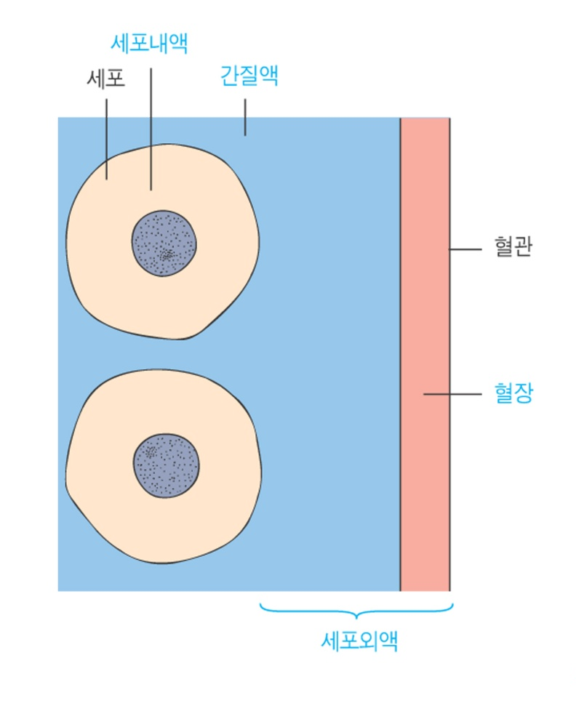
항상성
생명체가 내부적인 안정성을
유지하려고 하는 경향
만약 동물 조직 내에서 상대적으로
일정한 조건을 유지하는
생리학적인 조절 시스템이 없다면,
세포, 조직, 기관의 기능이 망가질 것이다.
조절 시스템에 의해서 세포는
상대적으로 안정적인 환경에
노출되게 된다
(온도, pH, 산소 및 당 농도…).
한마디로 외부환경의 변화에
대해서 내부환경의 변화를
일정하게 유지하려 하는 반응
세포의 내부 환경
Extracellular fluid

Slide 7
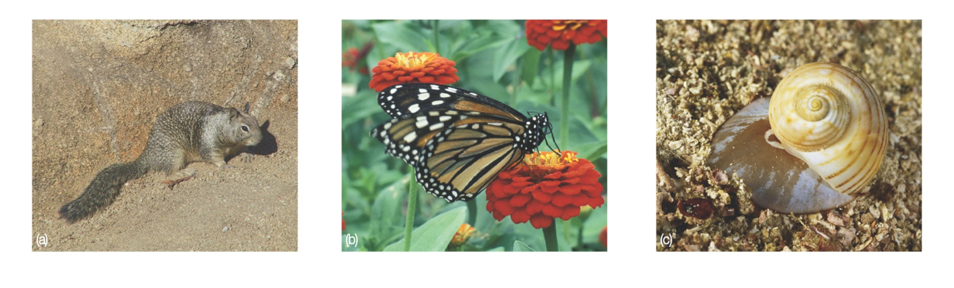
순응과 조절
동물이 환경의 변화를 직면하면, 크게 두 가지 반응을 보인다.
1. 순응: 내부환경의 항상성을 유지할 수 없는 경우
외부환경에 순응한다.
2. 조절: 외부환경의 변화에 대해서 생화학적, 생리학적,
행동학적 방법을 통해 내부 환경을 조절한다.
(일반적으로 한계 수준이 있다.)
조절자
regulator
회피자
avoider
순응자
conformer

Slide 8
음성 되먹임 (negative feedback)
항상성을 유지하기 위해서
1. 내부 환경 요소의 변화를 감지할 수 있어야 한다.
2. 변화된 정보를 통합 및 처리할 수 있어야 한다.
3. 변화될 요소를 조절할 수 있어야 한다.
세포나 개체 수준에서 항상성 유지를 위한 조절은
주로 음성 되먹임에 의해 작동한다.
음성 되먹임은 변화에 반대하는 방향으로 일어남.
특정 변화에 대한 감각 입력 (온도 등)이 생기면,
feedback에 의해 세포, 조직, 기관단계에서 내부적인
조절이 일어난다.
feedback를 위해서는 특정 변화를 연속적으로 감지할
수 있어야 한다.

Slide 9
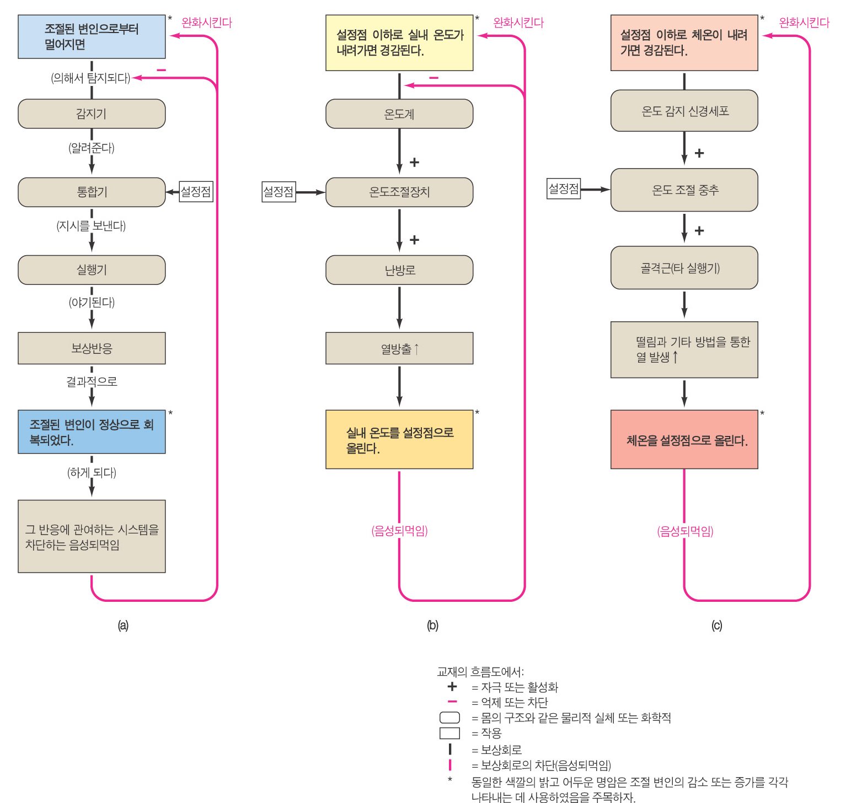
negative feedback

Slide 10
생물체의 구성 단계
세포 (cell): 생명체의 최소단위
생장, 복제 및 복잡한 대사반응을 수행하며
외부의 자극에 대해 반응
막 (membrane): 외부장벽
세포기질 (cytosol): 물, 염분, 작은 유기분자 및
고분자 (DNA, RNA, 단백질)들을 함유
조직 (tissue): 비슷한 구조와 기능을 가진 세포들의 집단
(근육조직, 신경조직…)
기관 (organ): 특정 기능을 수행하며
두 종류 이상의 조직으로 이루어짐
(위:근육조직+신경조직+......)
기관계 (organ system): 연관된 기능을 하는 기관들의 집합체
(소화계:입+침샘+식도+위+소장+......)

Slide 11
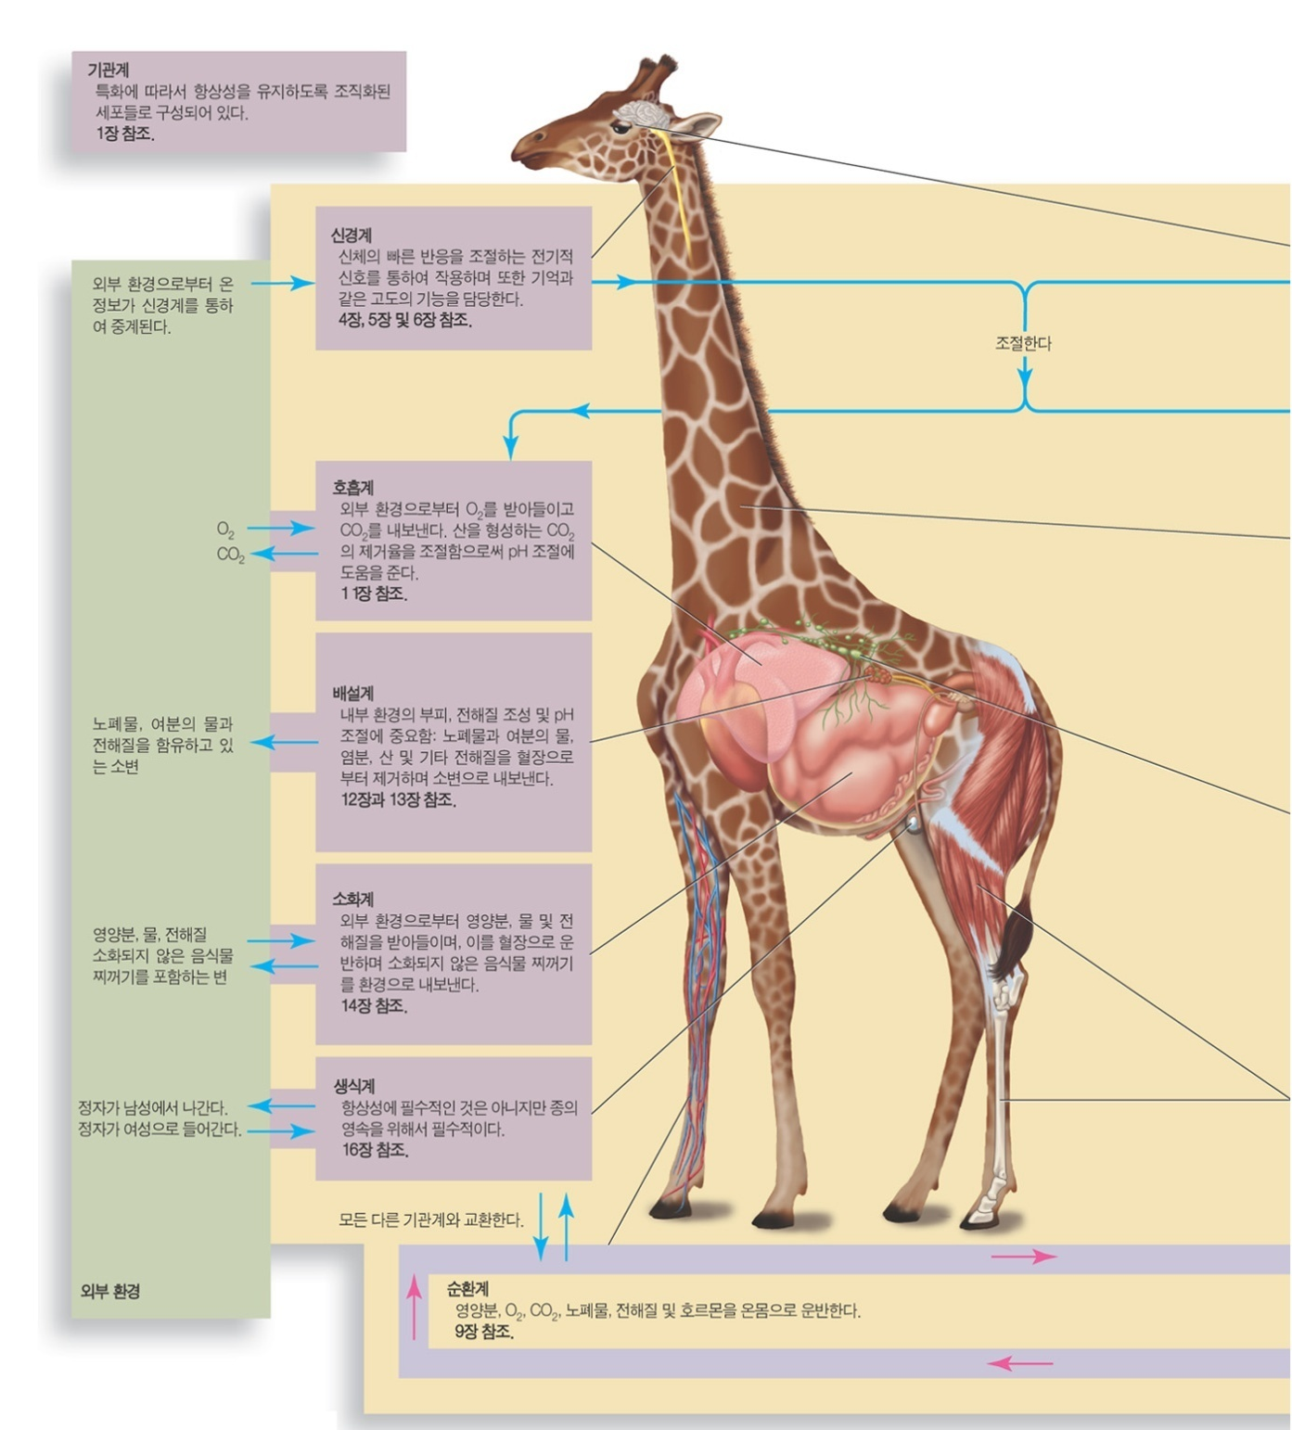
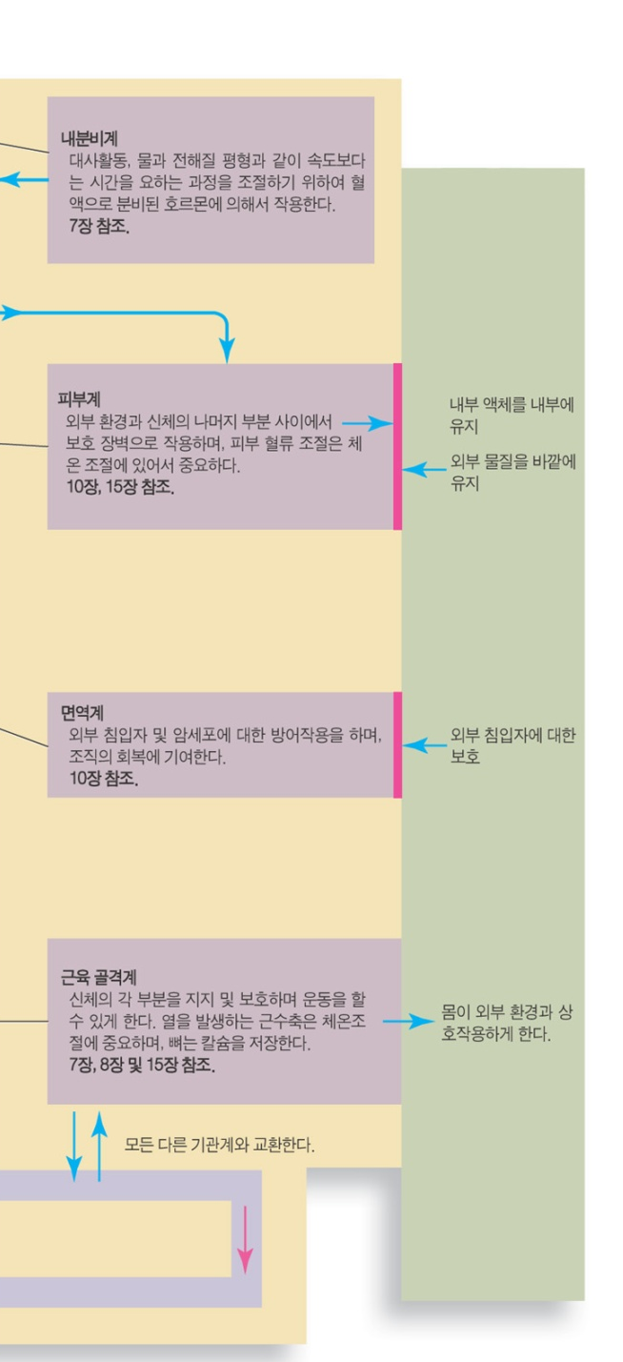
기관계

Slide 12
2장: 세포분자생리학
유기물: 살아있거나 생명체에서 유래한 물질 (과거)
탄소를 포함하는 분자들 (CO₂제외) (현재)
세포의 주요 구성성분
물: 세포내 반응에 필요한 환경을 제공, 용매로써의 역할
거대분자 (macromolecule)
탄수화물 (carbohydrate): 에너지원, 구조형성의 요소, 세포막 등
지질 (lipid): 에너지 저장, 세포막, 호르몬 등
단백질 (protein): 에너지원, 신호물질, 효소, 근육 등
핵산 (nucleic acid)
DNA: 유전정보 저장
RNA: 유전정보를 바탕으로 단백질을 생산하는 데 기여
원핵세포와 진핵세포
원핵세포: 세포막을 가지고 있지만, 핵과 세포소기관이 없다. 세균류
진핵세포: 세포막에 둘러싸여 있으며, 세포질 내에 핵과 세포소기관을 가진다.
세포소기관: 세포 내에서 특수한 기능을 하는 장소.
물질대사의 효율을 증가시킴

Slide 13
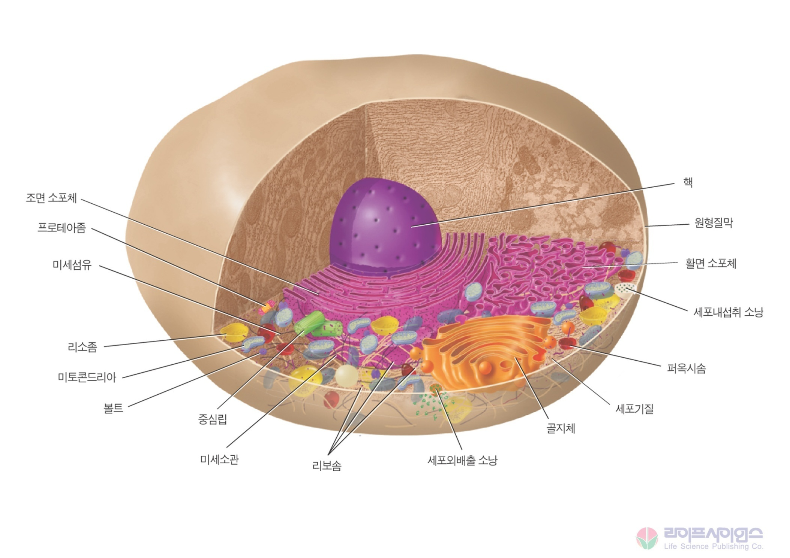
진핵세포의 모식도

Slide 14
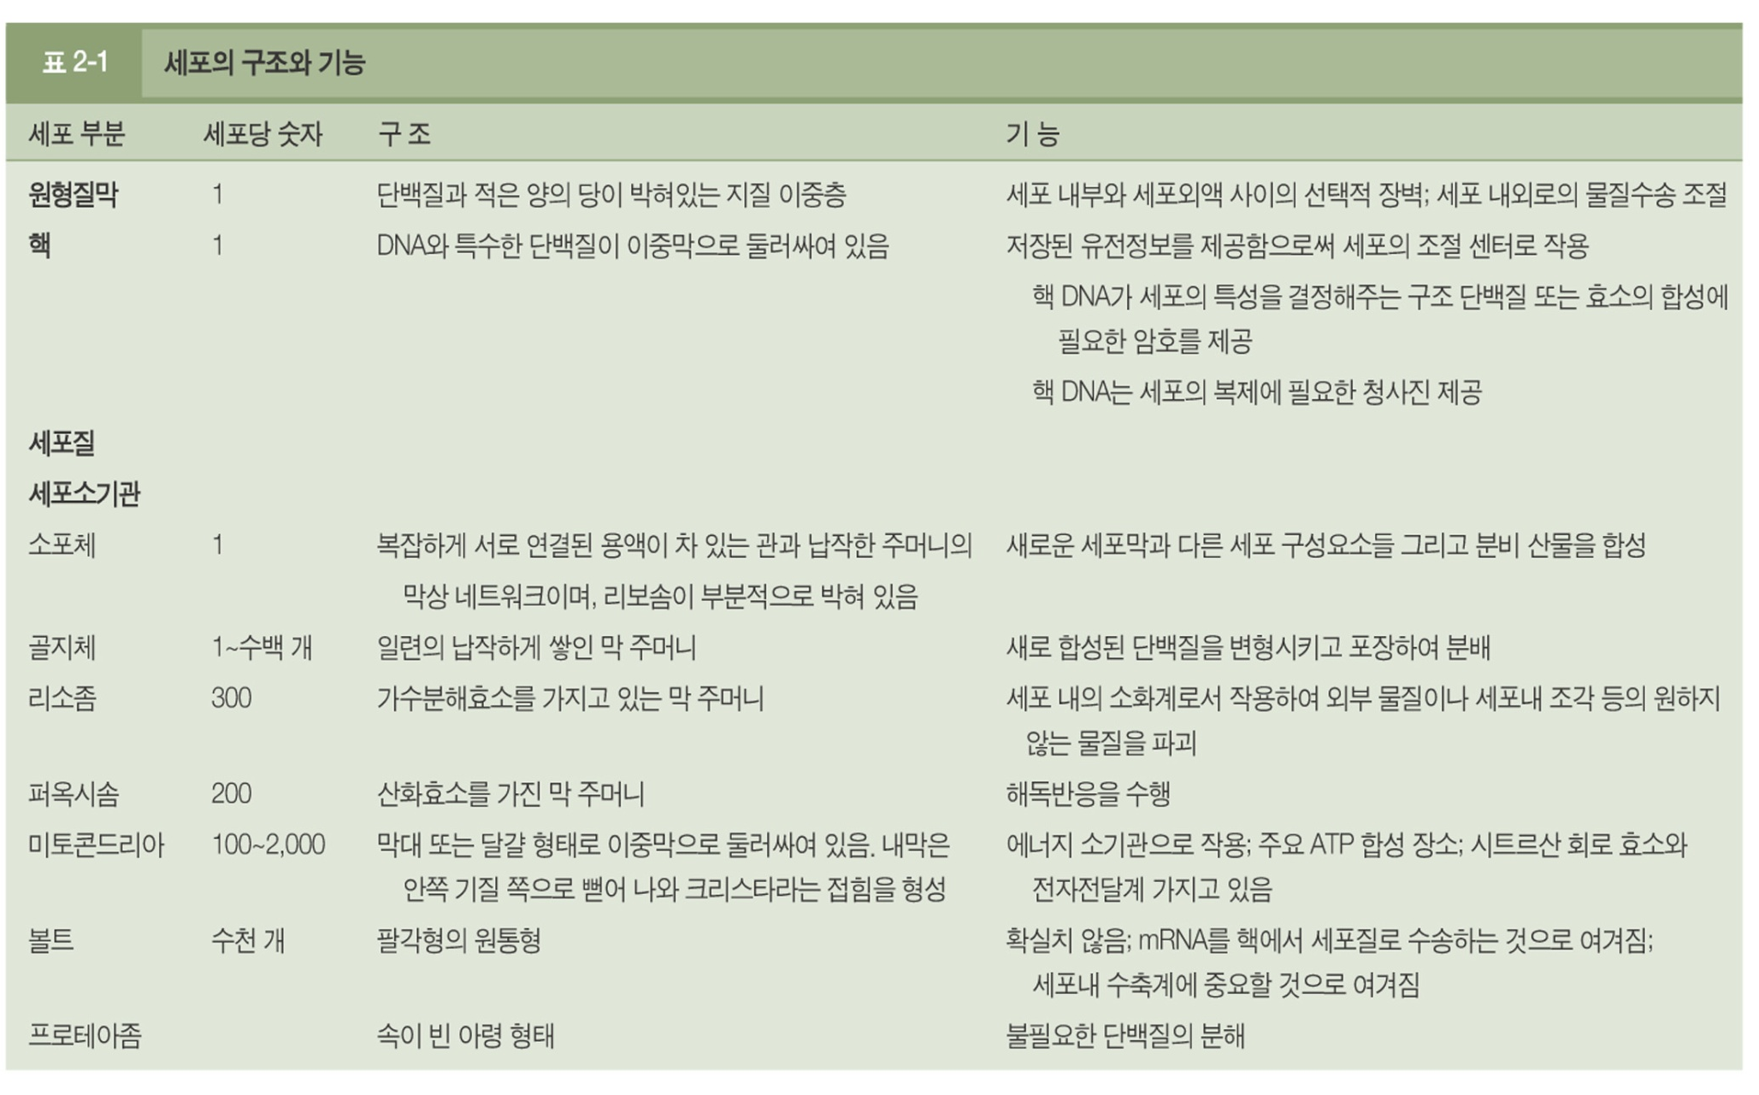

Slide 15
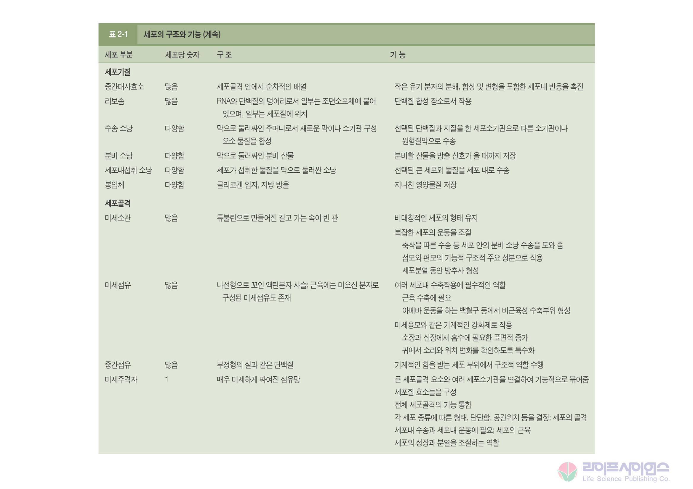

Slide 16
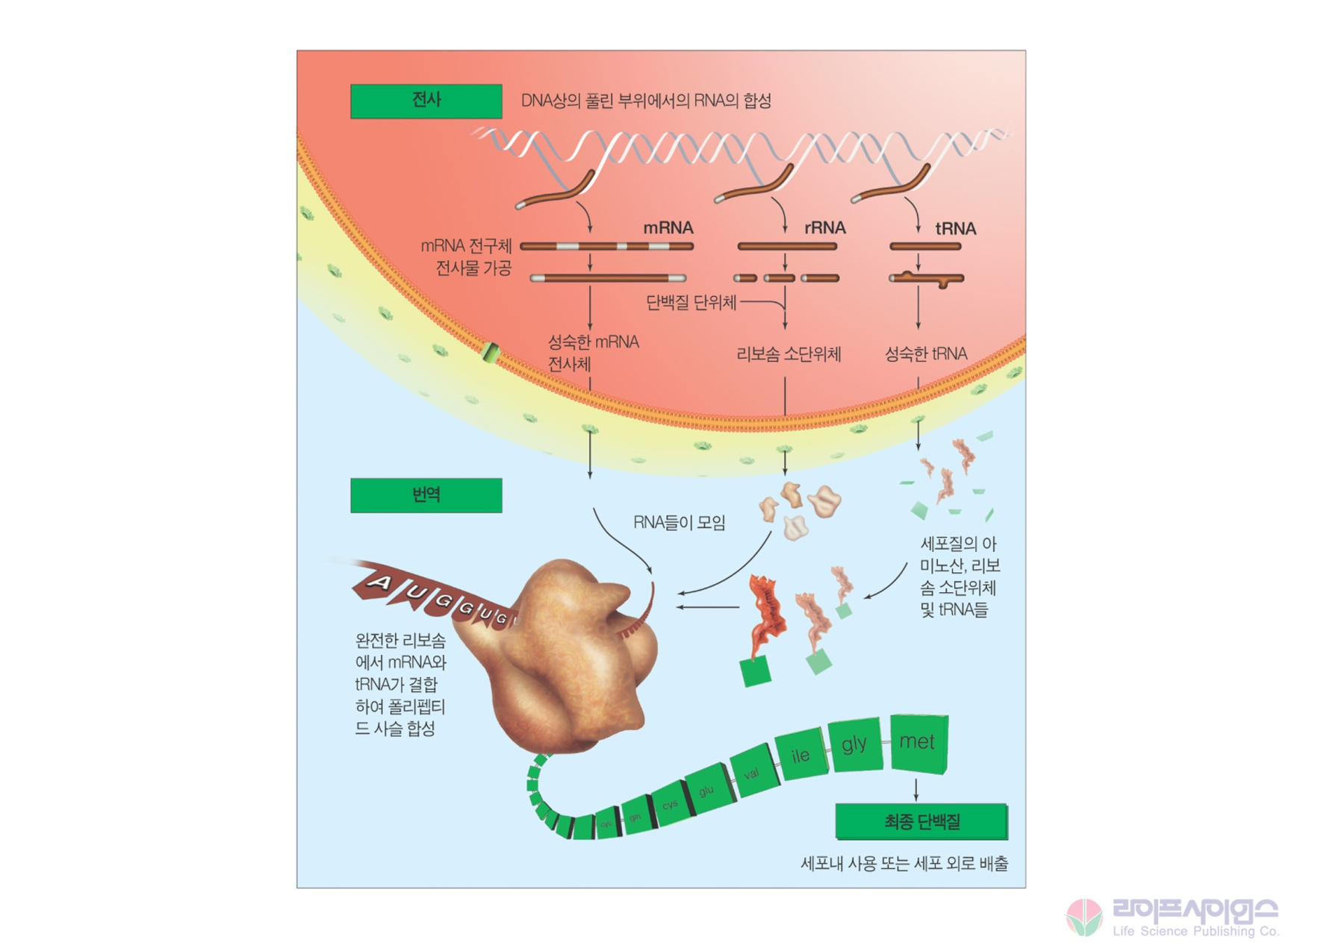
핵, 염색체, 유전자
진핵세포의 핵에는 유전정보와 유전현상에 필요한 물질인 DNA가 있다.
DNA의 두 가지 중요한 기능은,
1. RNA와 단백질의 합성에 필요한 정보 제공
2. 유전을 위해 세포의 복제 동안 유전정보를 전달
DNA는 단백질 생산을 위한 유전정보를 지닌다.

Slide 17
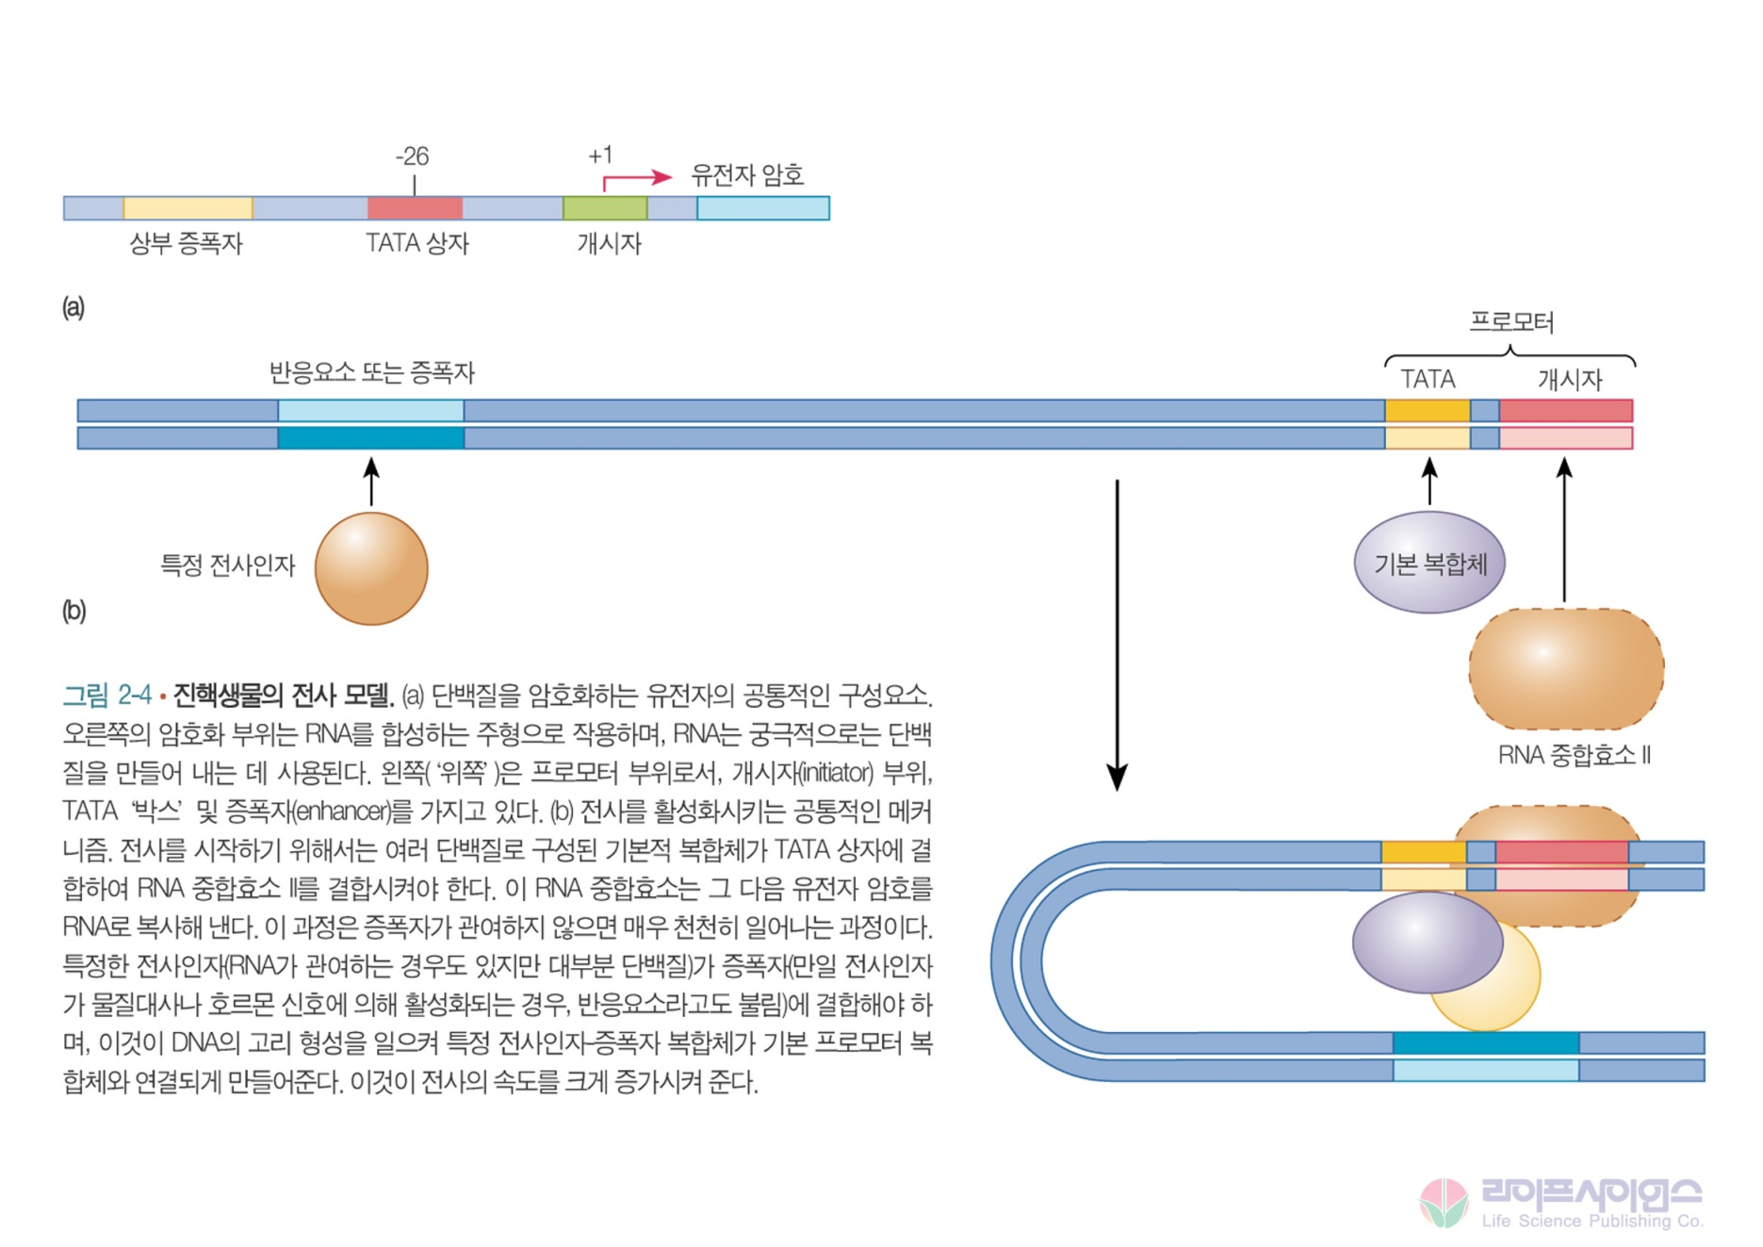
차등 유전자 발현 (differential gene expression)
다른 조직과 기관에서는 서로 다른 유전자들이 발현된다.
- 프로모터와 전사인자의 조합에 의한 유전자의 조절
발생 및 세포분화 과정에서, 특정 세포들은 특정한 전사인자들을 발현한다.
전사 인자들은 기관 특이적인 단백질들의 발현을 활성화 시킴으로써,
특수한 세포기능을 갖도록 한다.
- 많은 성장인자나 호르몬들은 특정 전사인자를 조절함으로써 유전자 발현을 조절.
enhancer
promoter
transcription factor

Slide 18
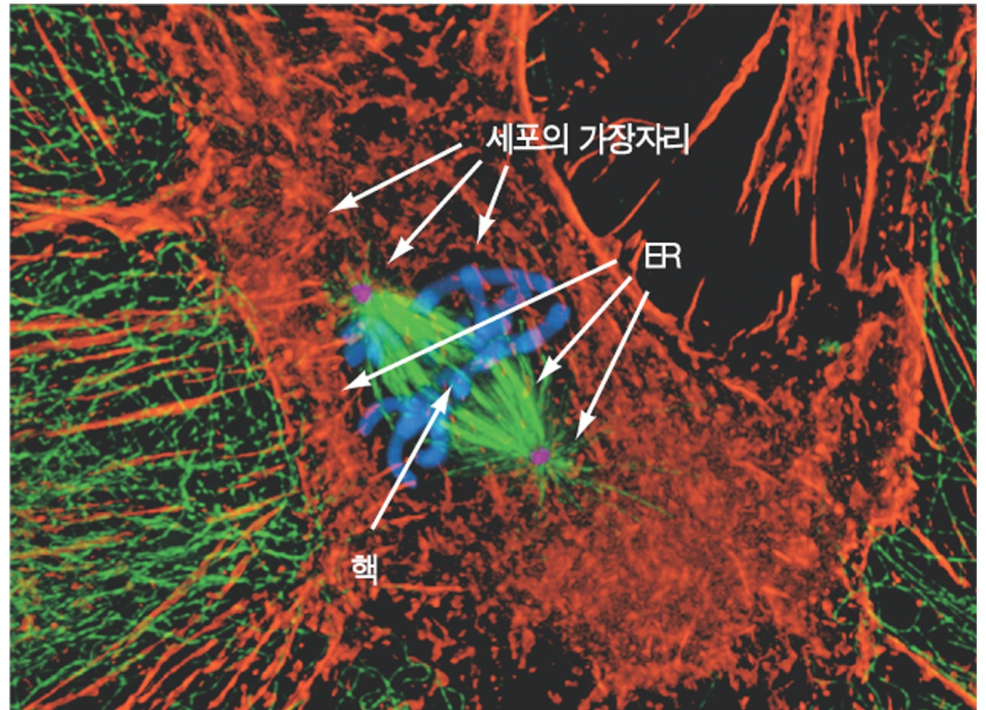
연구방법들
면역형광법 (immunofluorescence)
체내에 침입한 외부 단백질에 특이적으로 결합하는 항체를 이용.
특정 단백질에 대한 항체에 형광물질을 공유결합시켜 사용.
특정 단백질이 특정 조직이나 특정 시기에 발현되는 위치를 확인.

Slide 19
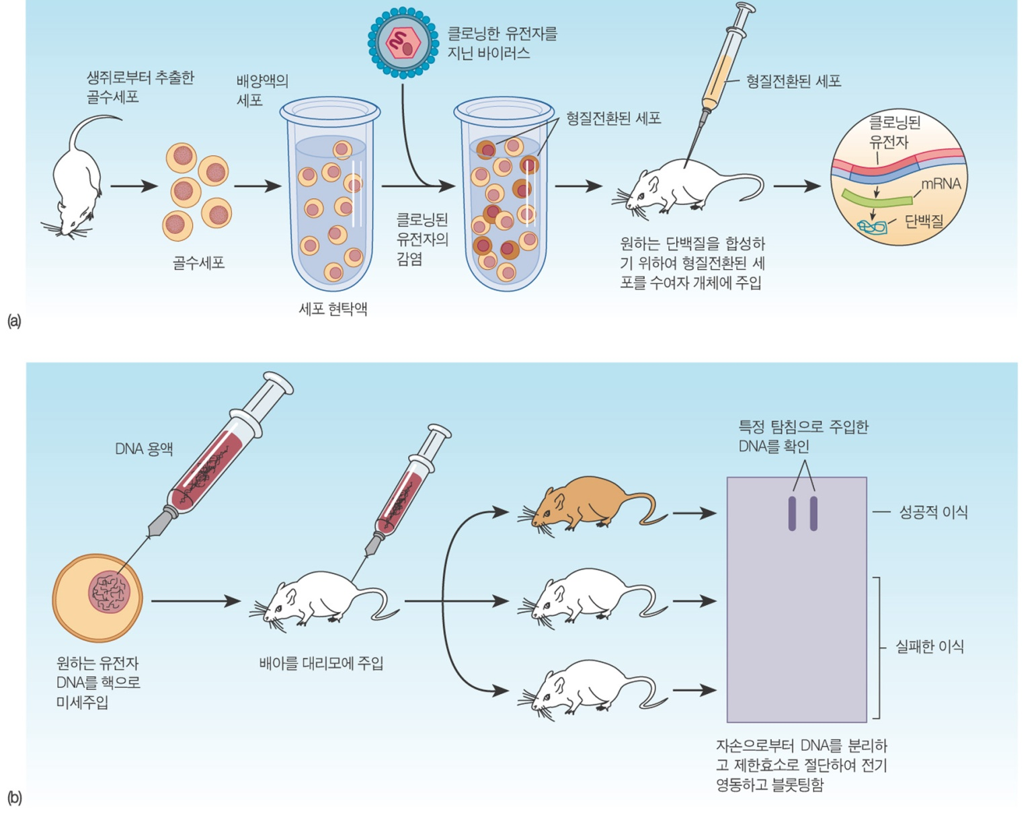
연구방법들
유전자 제거 (gene knockout): 유전자의 기능을 연구하고자 특정 유전자를 제거
유전자 치료 (gene therapy): 돌연변이를 정상 유전자를 도입함으로써 교정
유전자 이식 (transgenic): 특정 유전자를 도입하거나 과발현 시킴
골수세포의 유전자 치료
유전자이식 동물 제조 및 확인

Slide 20
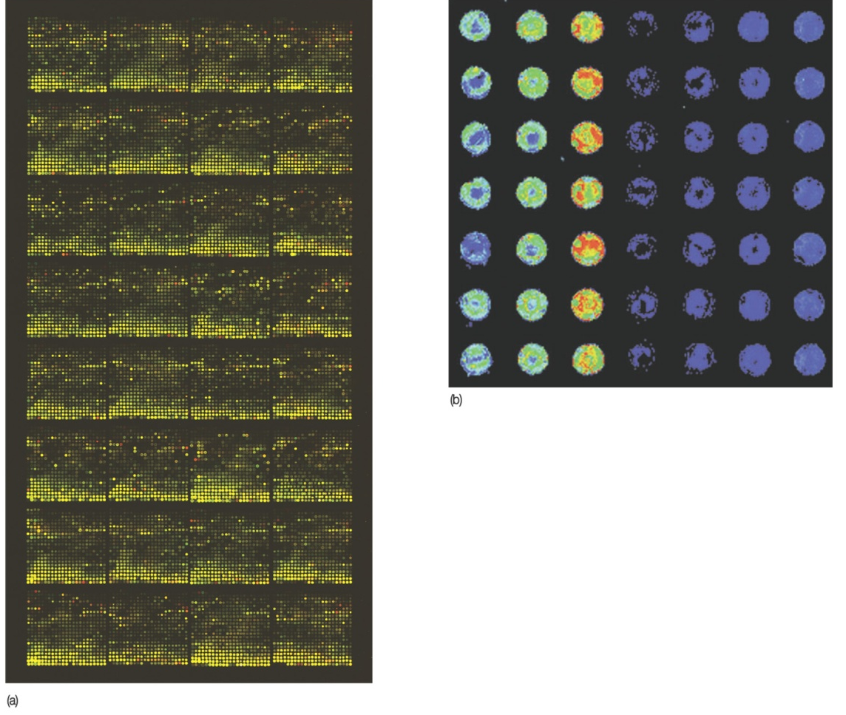
연구방법들
DNA 미세배열 (microarray)
작은 기판위에 특정 종의 수천 개 이상의 서로 다른 유전자를 인쇄한 유전자 칩.
비교하고 싶은 두 가지 이상의 조직으로부터 RNA를 분리하여 상보적 DNA를
합성하고, 형광물질 등으로 표지하여, 탐침(probe)로 사용.
probe를 microarray에 부착시킨 후 형광의 세기로 유전자의 발현 수준을 비교.

Slide 21
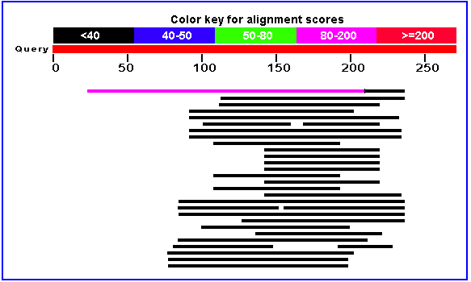
연구방법들
database
관련된 유전자 사이의 염기서열은 다른 종 간에도 유사하다.
새로운 유전자를 찾았을 때, 그 염기 서열을 기존에 알려진 서열과 비교할 수 있다.
유전자 서열이 비슷하면, 비슷한 기능을 가질 가능성이 높다.
반대로 이미 알려진 유전자를 다른 종에서 찾을 때도 이용할 수 있다.
http://www.ncbi.nlm.nih.gov/BLAST/
생쥐의 유전자를 바탕으로 개구리에서 유사한 유전자를 찾은 결과

Slide 22
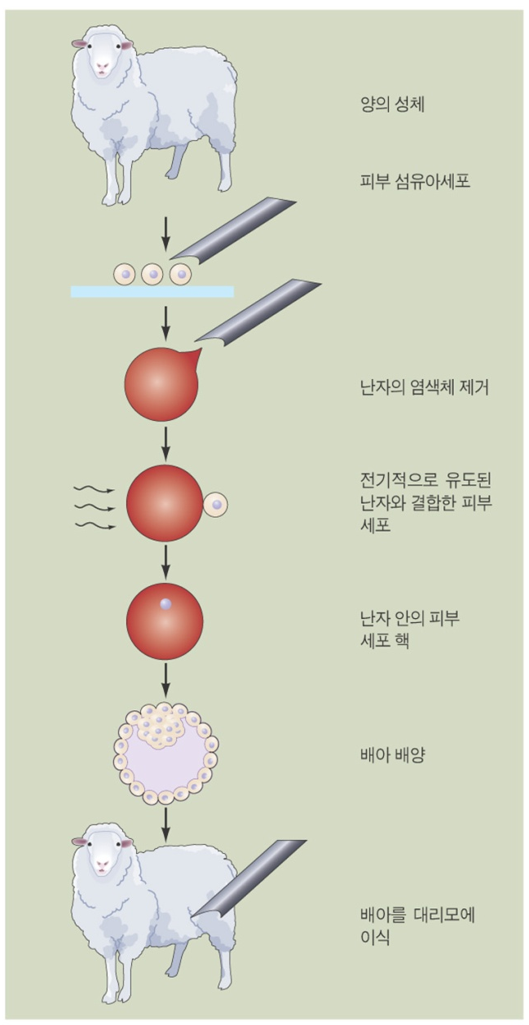
연구방법들
클로닝 (복제): 수정난 (난자)의 핵을 제거한 후, 성체 세포의 핵으로 치환
개구리 (1960년대), 돌리…

Slide 23
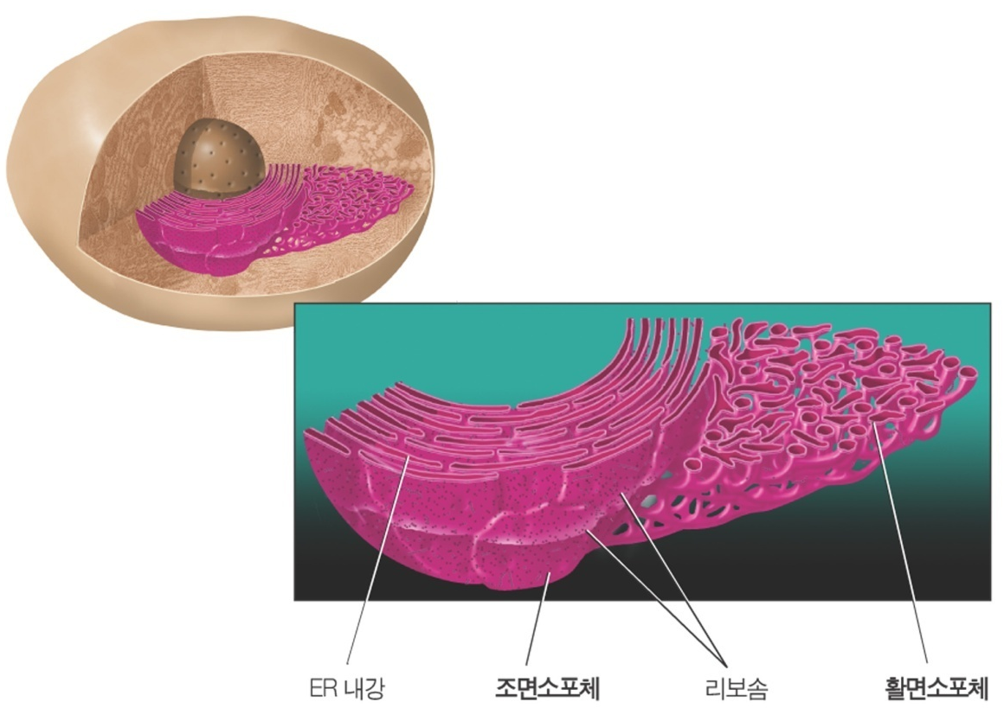
리보솜과 소포체
리보솜 (ribosome): rRNA와 단백질의 복합체로 단백질 합성이 일어나는 작업대.
독립적인 리보솜은 세포질 내에 위치할 단백질들을 생산.
소포체 (endoplasmic reticulum): 넓게 퍼져있는 복잡한 막구조, 단백질 생산 공장.
- 조면소포체 (rough): 소포체+리보솜. 단백질을 합성하여 소포체 내강으로 방출.
분비단백질(호르몬, 효소 등)과 막 단백질들을 합성, ER내부로 방출.
소포체 내강에서 단백질의 다양한 가공 및 변형이 일어남.
- 활면소포체 (smooth): 리보솜이 없어 표면이 매끄럽고 단백질 합성이 없다.
조면소포체에서 생산된 단백질을 수송소낭에 담는다.

Slide 24
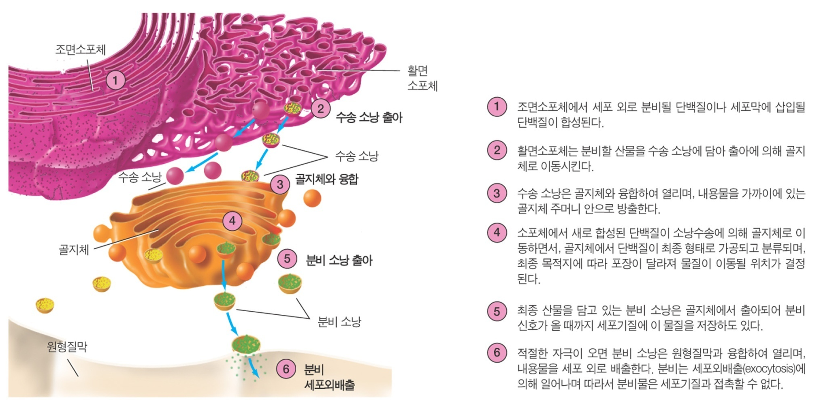
조면소포체에서 합성된 단백질의 분비과정
골지체 (Golgi complex)
소포체로부터 전달된 단백질을 최종 산물로 가공한다.
최종 산물을 분류하여 세포 내외의 최종 목적지로 보낸다.
(분비소낭의 표면단백질을 다르게 구성함으로써)
1)세포외부로 분비, 2)원형질막의 일부분, 3)다른 세포소기관

Slide 25
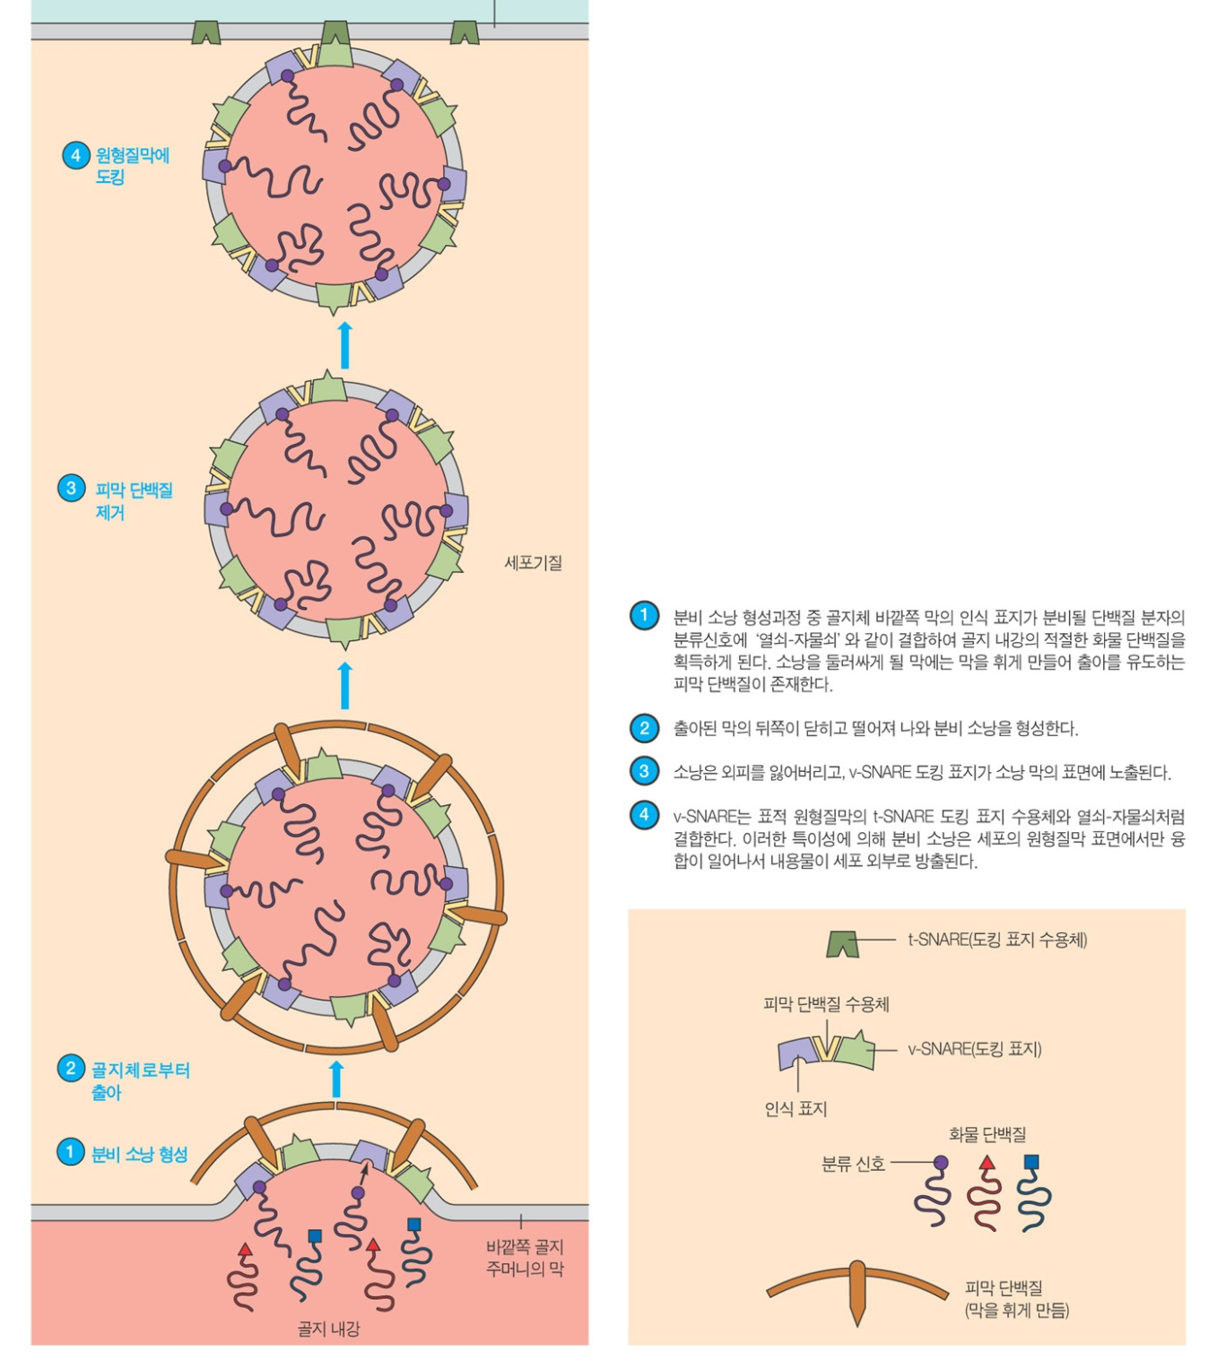
분비 소낭의 형성 및 세포막과의 융합 (세포외배출: exocytosis)
1. 골지체 내강쪽의 막표면에 있는 특정 인식표지자
단백질이 특정 단백질 화물을 인식
2. 세포질 쪽의 피막단백질은 골지체 막의 바깥쪽을
향한 다른 특정 단백질과 결합.
그 결과 막이 돌출되고 소낭이 떨어져 나온다.
3. 피막 단백질이 벗겨지며, 그 결과 노출된 도킹 표지
단백질이 표적 세포막의 도킹 표지 단백질과 결합.
이후 두가지 막이 융합되어, 소낭내의 내용물이 방출

Slide 26
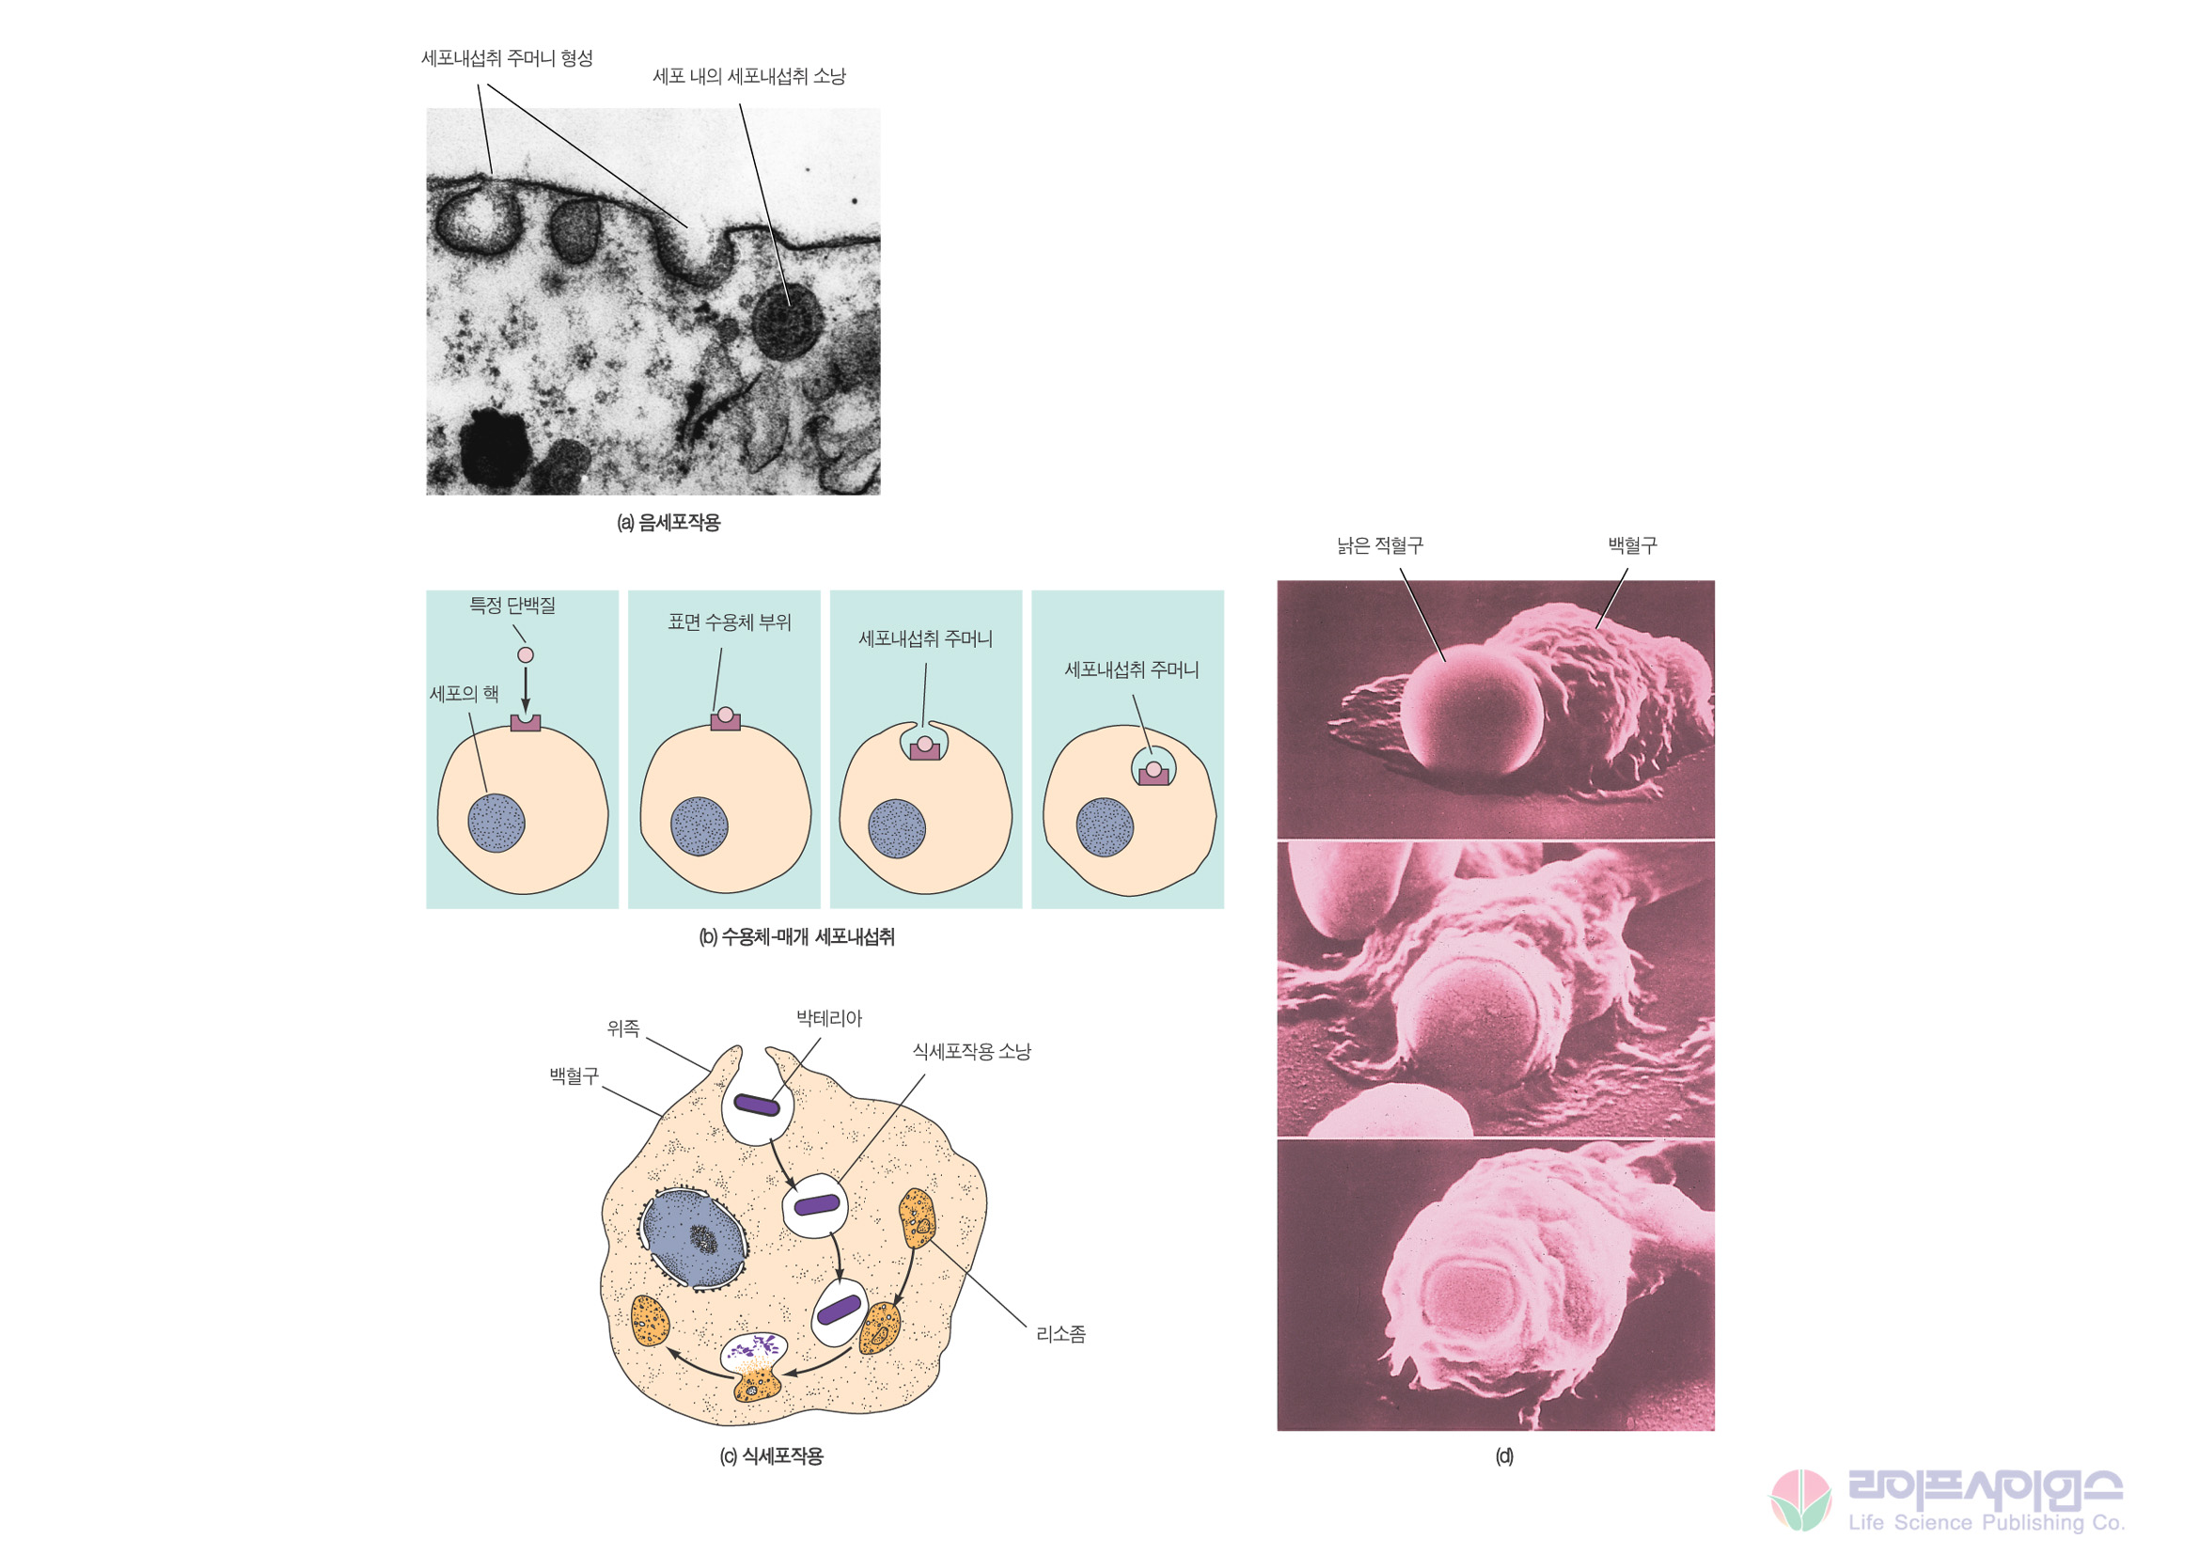
리소좀과 프로테아좀
리소좀 (lysosome): 불필요한 세포 내 찌꺼기들과 세포 내로 들어온 박테리아
등과 같은 외부 물질을 분해해서 제거하는 세포 내 소화기관.
- 강력한 가수분해 효소를 막 구조가 둘러쌈으로써, 세포의 파괴를 방지.
- 효소와 막 모두 골지체에서 유래한다.
- 세포외 물질은 세포내섭취 (endocytosys)에 의해 유입된 후 리소좀에서 분해..
- 음세포작용 (pinocytosis): 세포외액 및 세포막을 세포내로 흡수
- 수용체-매게 세포내섭취 (receptor-mediated endocytosis)
: 세포에 필요한 고분자 물질을 수용체를 매게로 선택적으로 받아들인다.
- 식세포작용 (phagocytosis): 면역세포가 세균등의 고분자를 만나면
위족(pseudopod)이 둘러싸서 소낭 안에 가둔다. 리소좀이 이 소낭 막과
융합하여 가수분해효소를 방출하며, 세포의 손상없이 외부물질을 분해.

Slide 27
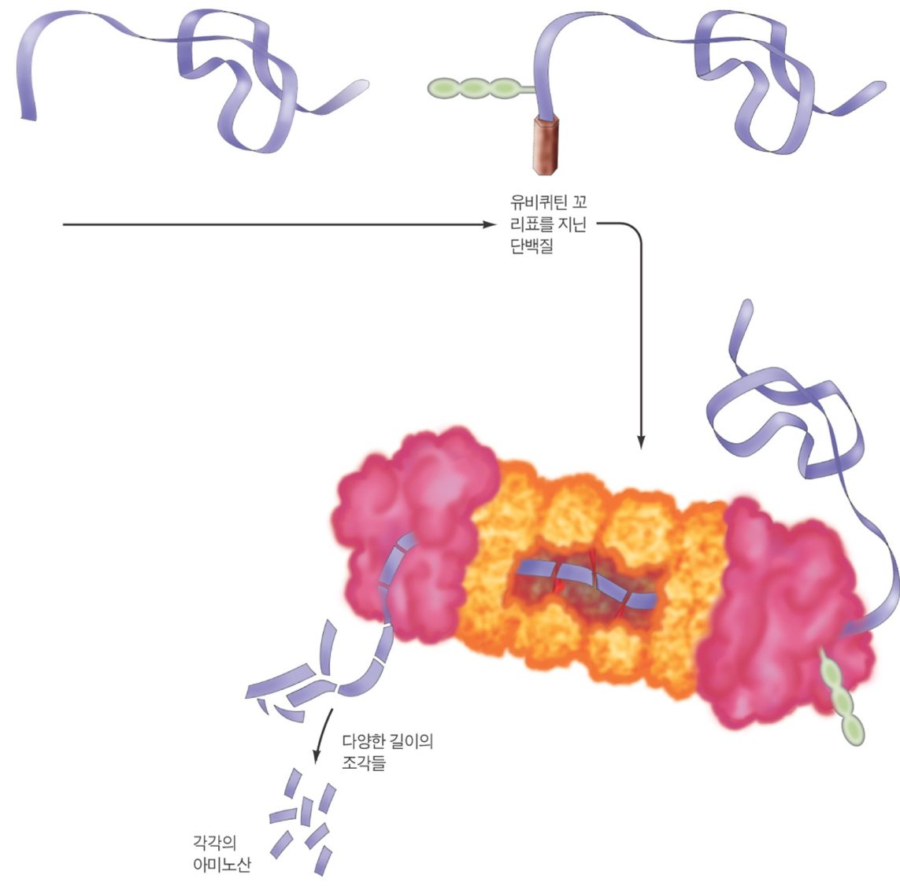
프로테아좀 (proteasome): 세포내 단백질을 분해하여 아미노산을 재활용.
- 세포 내에 불필요한 단백질의 축적을 예방
(일시적으로 필요한 단백질, 결함이 있는 단백질을 제거, 또는 에너지원으로)
- 불필요한 단백질을 인식하여 유비퀴틴 (ubiquitin)이라는 작은 단백질로 표지
- 유비퀴틴으로 표지된 단백질은 프로테아좀에 의해 인식되어 분해된다.

Slide 28
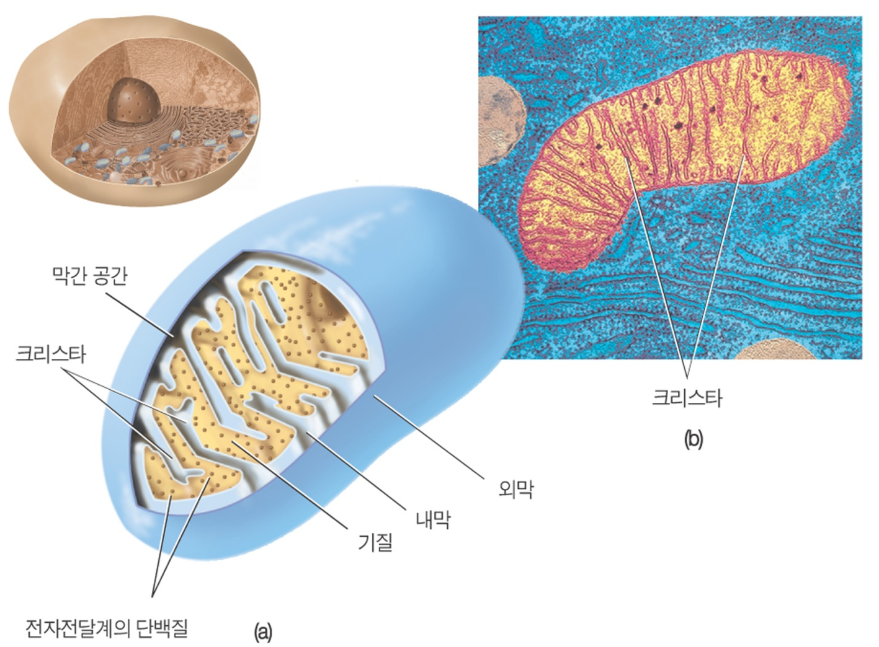
미토콘드리아와 에너지대사
미토콘드리아: 세포에서 에너지를 생산하는 발전소.
- 음식물의 영양분으로 부터 에너지를 추출하여, 세포의 활동에 사용될 수 있는
유용한 형태로 변환.
미토콘드리아: (a) 미토콘드리아의 모식도. 미토콘드리아 내막의 크리스타에 박혀있는
전자전달 단백질이 음식물의 에너지를 유용한 형태로 전환하는 역할을 한다.
(b) 전자현미경 사진

Slide 29
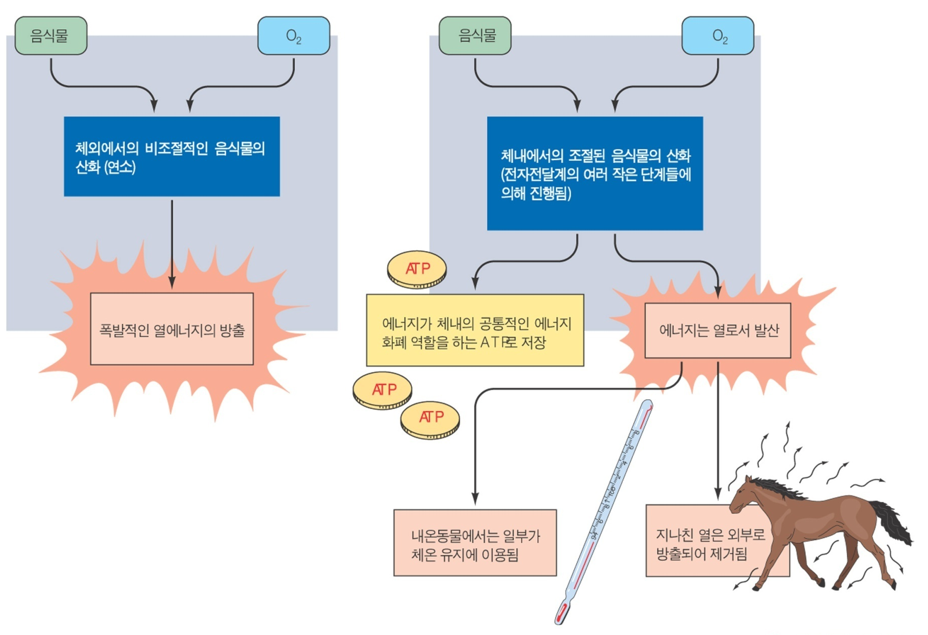
음식물의 급격한 산화와 조절된 산화: 음식물이 체외에서 조절되지 않고 급혁하게 산화
(연소)될 경우에 열로 방출될 에너지가 체내에서 조절된 산화반응을 거치는 경우 유용한
형태로 저장된다.

Slide 30
3장: 막 생리학
3.1 막의 구조 및 조성
세포내액과 세포외액의 조성은 매우 다름에도 불구하고, 세포의 종류에 따라 독특한
세포내 환경을 유지하는 능력은 모든 동물의 생존에 필수적이다.
세포의 내부와 외부 용액의 조성 차이는 원형질막(plasma membrane, 세포막)에
의해 유지되는데, 원형질막은 지방과 단백질로 이루어진 세포의 바깥쪽 경계이다.
원형질막은 세포 내에 필요한 물질을 담는 경계를 형성할 뿐 아니라, 세포와 외부
환경 사이에서 선택적으로 물질을 이동시킴으로써 세포 안의 조성을 결정한다.
영양물질과 노폐물을 교환하는 것 이외에도, 원형질막은 세포의 내부와 내부 사이의
이온농도 차이를 유지하는 역할도 한다.→ 세포의 전기적 활동에 있어서 매우 중요.
원형질막은 또한 세포 외부의 변화 또는 신호에 대한 세포의 반응에 대해 매우
중요한 역할을 한다.
원형질막의 기능은 모든 세포의 생존과 항상성 유지에 필수적이다.

Slide 31
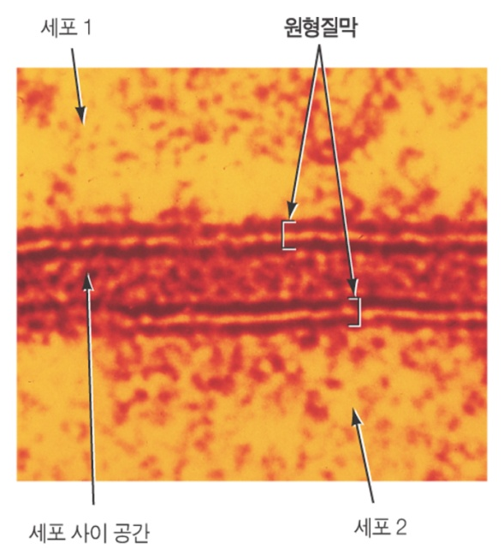
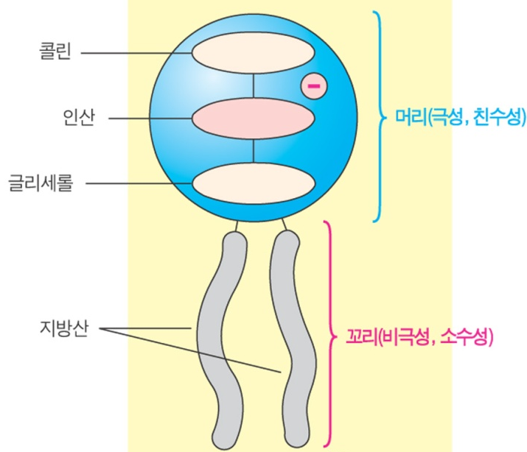

원형질막은 단백질이 박혀 있는 유동적인 지질이중층이다.
소수성 꼬리는 물에서 떨어져 있는 중앙부위에 묻히게 되며, 친수성의 머리는 양쪽
바깥쪽에서 물과 접하게 된다. 이중막의 바깥쪽은 세포외액에 노출되며 안쪽은
세포내액과 접하게 된다.
-지질이중층은 체온에서 유동성을 가진다. 화학결합에 의해 서로 연결되지 않은
인지질 분자들은 그 층 내에서 이동이 가능하며, 수송 단백질이나 채널 단백질의
기능과 세포 형태의 변화를 위해서는 어느 정도의 유동성은 필수적이다.
반대로 막이 너무 유동적이면 물질의 누출이 일어나 세포가 다치거나 죽는다.
-콜레스테롤은 인지질 분자 사이에 끼어들어가 인지질의 지방산 사슬이 규칙적으로
배열하여 결정화되는 것을 막음으로써 막의 유동성이 감소하는 것을 막아준다.
이웃한 두 세포의 원형질막
인지질 분자
지질이중층

Slide 32
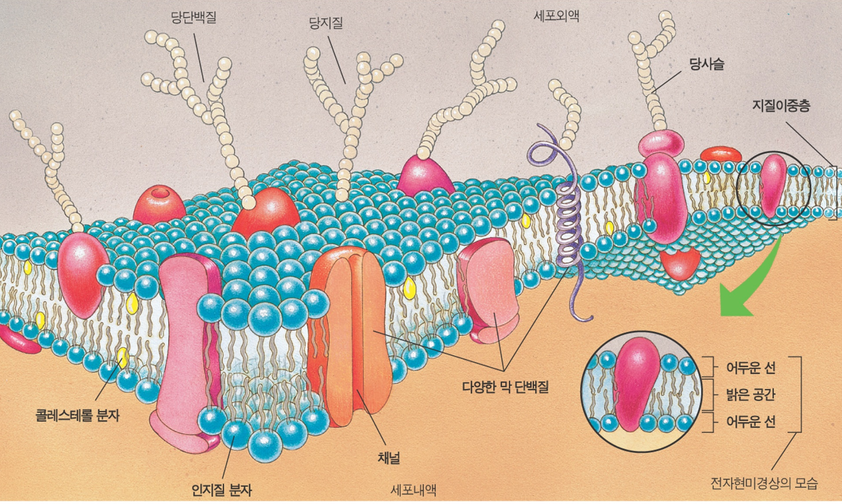
유동 모자이크 모델
-원형질막은 단백질이 박혀있는 지질이중층으로 구성되어 있다. 일부 단백질은
막을 관통하며, 다른 일부는 부분적으로 막에 박혀있거나, 막의 표면에 약하게
결합하여 있다. 짧은 당 사슬이 단백질 (당단백질)이나 지질 (당지질)의 바깥쪽
표면에 붙어 있다.
-지질이중층의 유동성은 여러 막 단백질이 자유롭게 움직일 수 있게 해준다.

Slide 33
막-골격 울타리 모델 (membrane-skeleton fence model)
원형질막의 안쪽과 바깥쪽 층은 비대칭적이다. 두 층의 지질 조성도 서로 다르며,
당은 바깥쪽 표면에만 있고, 두 층에 위치하는 단백질의 종류와 양도 서로 다르다.
-또한 막의 한쪽 층 안에서도 상당한 차이가 존재한다.
-일부 단백질은 막 안에서 자유롭게 이동할 수 있는 반면, 다른 일부 단백질은
세포 골격에 연결되어 고정되어 있다.
-그밖에 막 안의 정교한 세포골격망 울타리 (cytoskeletal meshwork fence) 에 의해서
제한구역 안에 갇혀있거나, 운동단백질에 의해 막의 특정 지역으로 방향성을 가지고
수송되기도 한다.
-따라서 원형질 막은 매우 복잡하고 동적이면서도, 부분적으로 차이를 나타낸다.
지질이중층은 세포를 둘러싸는 기본적인 구조적 장벽을 형성한다.
-지질이중층의 기능
1.막의 기본 구조를 형성한다 (인지질은 세포를 둘러싸는 울타리의 역할)
2.막의 소수성 내부는 세포내액과 세포외액 사이에 수용성 물질이 통과하지 못하는
장벽을 형성한다. (물, 이산화탄소 등의 작은 물질은 어느 정도 통과한다.)
3. 막에 유동성을 제공한다.

Slide 34
막 단백질은 다양하고 특수한 막의 기능을 수행한다.
1.채널: 지질이중층을 가로질러 수용성의 통로를 형성한다. 채널에 의해 크기가 작은
수용성의 이온들이 소수성의 지질 내부에 접하지 않고 막을 통과할 수 있다.
채널은 특정 이온을 선택적으로 통과시킬 수 있으며, 일부 채널은 구조적
변화에 의해 개폐가 조절되기도 한다 (gated channel).
2.운반체: 막을 관통하는 또 다른 단백질로 세포내액과 세포외액 사이에서 특정물질을
막을 통해 수송하는 운반체 단백질 (carrier protein)이 있다.
각각의 운반체는 특정한 물질(유사물질 포함)만을 선택적으로 수송한다.
다른 세포에는 다른 종류의 운반체가 있어서, 특정 물질이 선택적으로
막을 가로질러 수송되도록 한다.
3.수용체: 막의 바깥 표면에 위치하는 단백질들로, 세포 밖에 존재하는 특정 물질을
인식하여 결합하는 수용체 (receptor)로서 작용한다.
수용체는 특정 물질과만 결합하며, 막과 세포 내부에 일련의 반응을 유도
하여 세포의 활성에 변화를 일으킨다 (호르몬과 호르몬 수용체).
4.도킹-표지 수용자: 막의 안쪽 표면에 위치하는 단백질로 분비 소낭의 v-SNARE에
결합하는 t-SNARE가 있다. 분비 소낭의 막이 SNARE 단백질들
상호작용에 의해서 원형질막과 융합되기 시작하며, 내용물이
세포외배출에 의해 밖으로 방출된다.
5.효소: 막의 안쪽 또는 바깥쪽 표면에서 특정한 화학반응을 조절하는 막결합 효소.
6.CAM: 세포부착분자(cell adhesion molecule)로서 작용하는 단백질들로 막의 바깥
표면에 돌출되어 있으며, 세포들을 서로 연결시키거나 세포를 둘러싸고 있는
결합조직에 연결될 수 있도록 해준다.
7.자기인식 표지 (self-identity marker): 막의 바깥쪽 표면에 위치해서 당과 함께
‘자기’ 세포 (동일한 종류의 세포)를 인식하고, 세포간 상호작용에 중요.

Slide 35
막의 당은 자기인식 표지로 작용한다.
-막의 바깥쪽 표면에 있는 짦은 당 사슬은 세포가 서로를 인식하고 상호작용하는 데
필요한 자기인식 표지로 작용한다.
1. 다른 종류의 세포는 다른 종류의 표지를 갖는다.
당 사슬의 독특한 조합은 특정 종류의 세포를 인식하게 해주는 ‘표지’로 작용.
당 사슬은 ‘자기’ 자신의 인식이나 세포와 세포의 상호작용에 중요한 역할을 한다.
세포는 같은 종류의 다른 세포를 인식하여 함께 조직을 형성한다. 이러한 기능은
배아의 발생 단계에서 매우 중요하다 (발생과정에서 근육세포는 함께 연결되어
근육조직을 형성한다.).
‘자기’ 인식은 모든 동물의 면역반응에 매우 중요하다.
2. 당을 포함한 세포 표면의 표지는, 일반적으로 조직의 성장이 일정한 한계를 유지
하도록 제한한다. 즉 세포가 자기의 영역을 넘어, 이웃한 조직의 경계를 넘지
않도록 한다.
종양세포 (tumor cell)의 표면에서는 비정상적인 당 표지가 발견된다.
이러한 이상은 암세포의 비정상적인 성장과 관련이 있다.

Slide 36
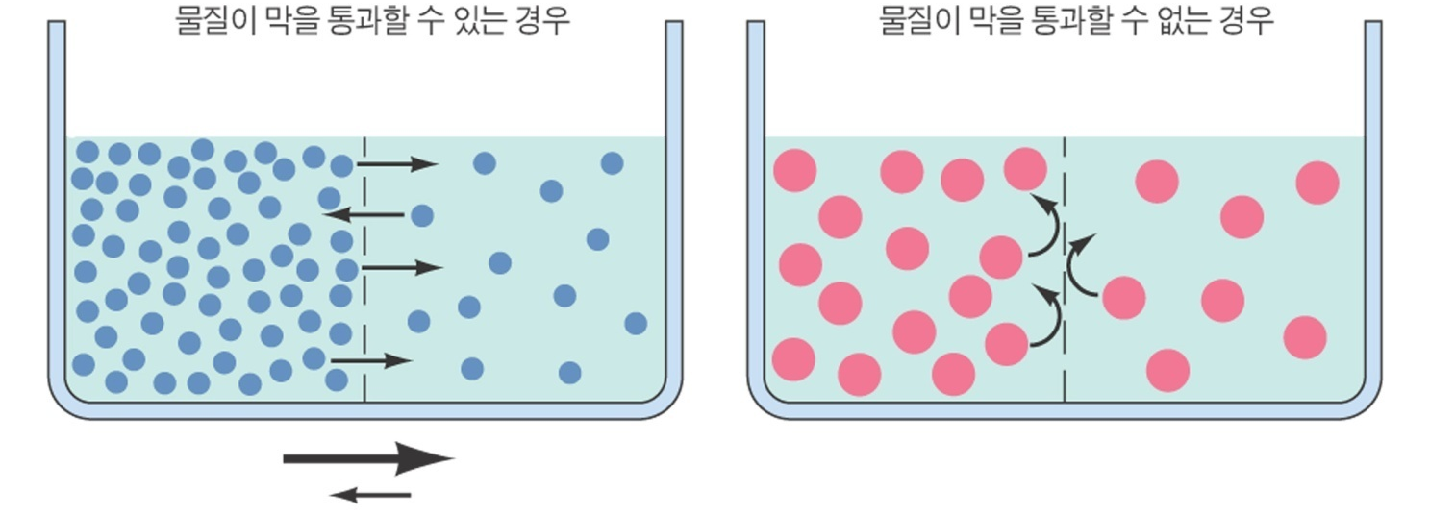
3.2 막 수송
세포와 주변의 세포외액 사이를 통과하는 물질은 원형질막을 통과할 수 있어야 한다.
어떤 물질이 막을 가로질러 이동할 수 있다면 이 물질은 막에 대해 투과성이 있다고
하며 (permeable), 통과하지 못하면 비투과성이라고 한다 (impermeable).
-원형질막은 일부 물질은 통과시키고, 일부 물질은 통과시키지 않는 선택적 투과성
(selectively permeable)을 가지고, 막의 투과성은 조절 가능하다.
지용성 물질과 작은 극성 분자는 확산에 의해 막을 통과할 수 있다.
-전기화학적 농도 기울기에 따라 확산에 의해 원형질막을 통과하기 위해서는
(1)지질에 대한 용해도와 (2)입자의 크기가 중요하다.
확산은 농도 기울기를 따라 일어난다

Slide 37
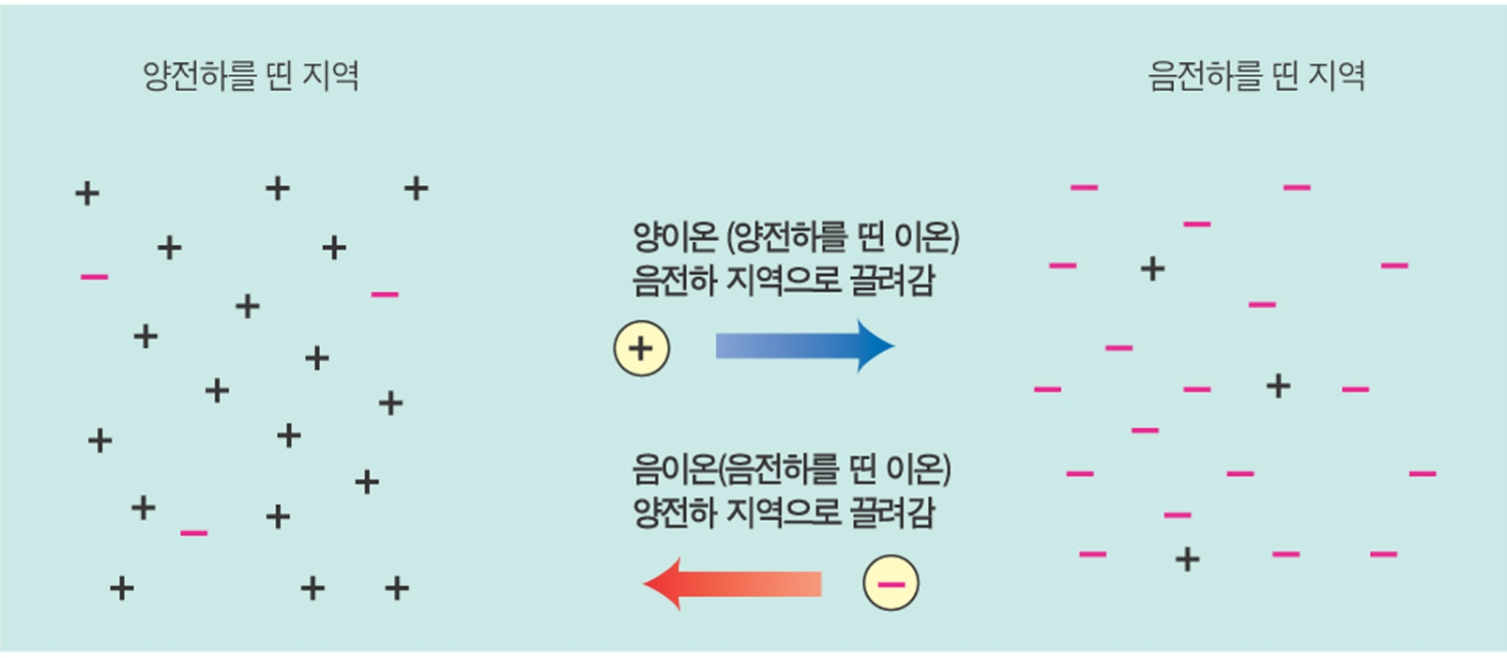
전기 기울기에 따른 전도
-이온(ion, 전자를 잃거나 얻어 전하를 띠고 있는 입자)의 이동은 전하에 의해서도
영향을 받는다. 같은 전하끼리는 반발하고, 다른 전하끼리는 서로 끌어당긴다.
-가까이에 위치한 두 지역 사이의 전하의 차이는 전기 기울기 (electrical gradient)를
만들며, 이것이 전도(conduction)라는 수동적인 이온의 이동을 일으킨다.
-확산은 무작위적인 분자의 운동에 의한 느린 이동인 반면,
이온의 전도는 방향성을 가지며, 매우 강하고 빠르게 일어난다.

Slide 38
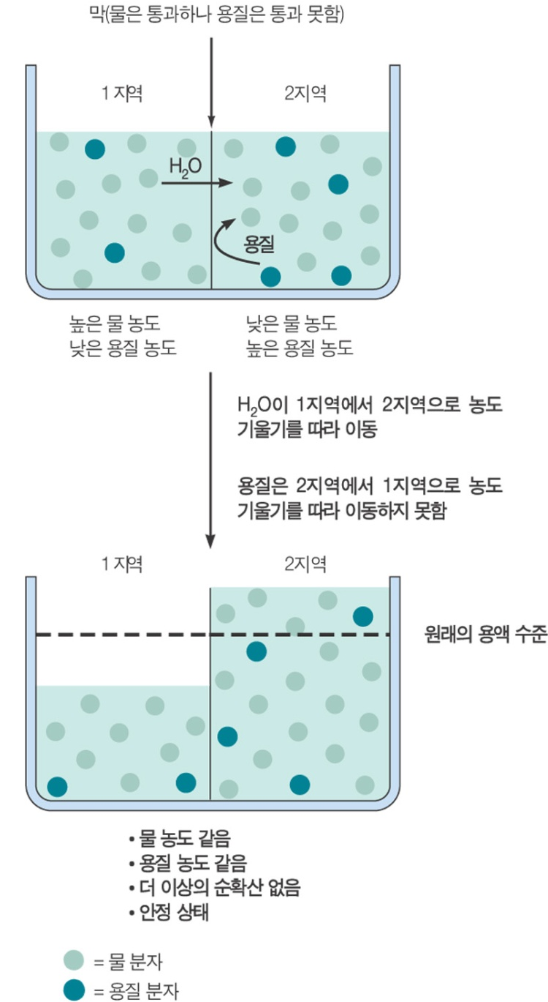
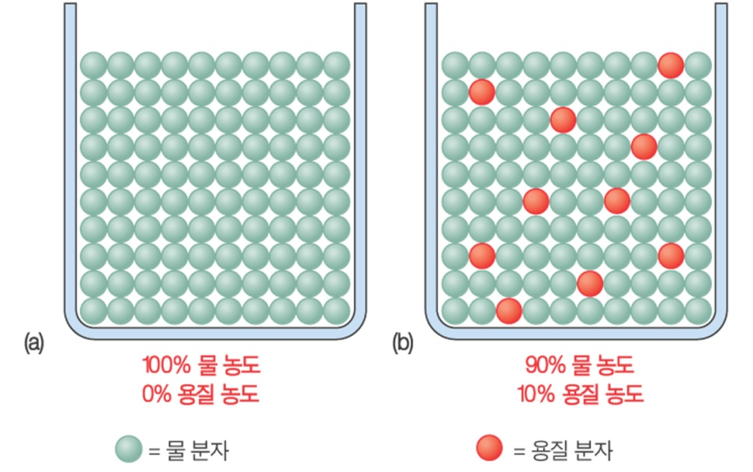
삼투(osmosis)는 막을 통한 물의 순이동 (이동의 합:net movement)이다.
저삼투성
(hypo-osmotic)
고삼투성
(hyper-osmotic)
용액에서 용질과 물농도 사이의 관계
(a) 순수한 물. (b) 용액.
삼투는 물이 자신의 농도 기울기를 따라
(용질의 농도가 높은 쪽으로) 확산하는 현상.
등삼투압
비투과성 용질이 불균등하게 분포한 경우의 삼투

Slide 39
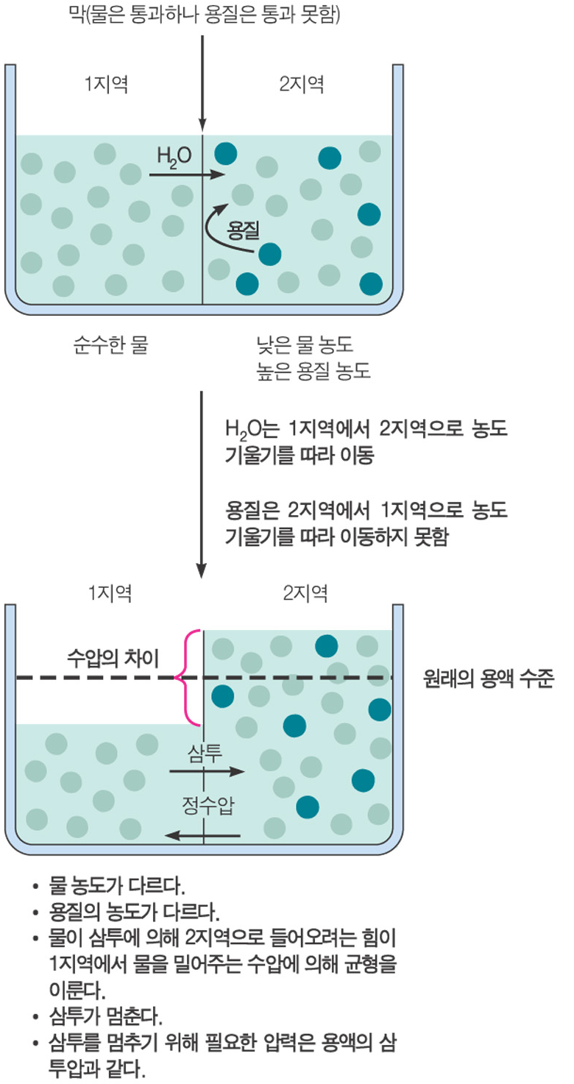
순수한 물이 비투과성 용질을 가진 용액과 분리되어 있을 때의 삼투
2 지역의 부피가 증가함에 따라 두 영역에 정수압의
차이가 생기며, 이 압력은 삼투의 반대 방향으로 작용
1지역으로

Slide 40
장성(tonicity):
-세포를 둘러싸고 있는 용액에서 비투과성 용질의 농도가 세포의
부피에 미치는 영향.
(원형질막을 투과하는 용질은 장기적으로 삼투나 장성에 영향을 끼치지 못함.)
-등장액(isotonic solution): 체세포와 비투과성 용질의 농도가 동일한 용액.
동물의 세포외액은 대부분 등장액이라 세포의 부피가 변하지 않음.
-저장액(hypotonic solution): 삼투압이 낮은 세포를 부풀리는 용액.
-고장액(hypertonic solution): 삼투압이 높은 세포를 수축시키는 용액.
-세포외액이 저장액 또는 고장액이 되었을 때, 빨리 비투과성 용질의 농도가
정상으로 회복되는 것이 매우 중요하다.
삼투항상성 (osmotic homeostasis), 세포 부피 조절
-세포가 내부와 외부 용액 사이의 총 용질의 불균형에 적응하는 능력.
원형질막에 비투과성인 분자들을 수송하기 위해 특수한 방법이 사용된다.
-농도 기울기에 의한 확산, 전기 기울기에 의한 전도, 삼투 등은 크기가
작거나, 지질에 대한 용해도가 높아 원형질 막을 통과할 수 있는 물질을 이동시킴.
-크고 지질에 대한 용해도가 낮은 분자를 세포의 필요에 의해 수송할 수 있는
방법이 필요하다 (포도당, 아미노산, 노폐물, 호르몬, 소화효소…)
-막 투과를 위한 두 가지 방법은, (1)작고 수용성인 물질을 운반체(carrier)를 이용해
수송, (2)소낭 수송에 의해 큰 물질 또는 여러 분자의 복합체를 수송.

Slide 41
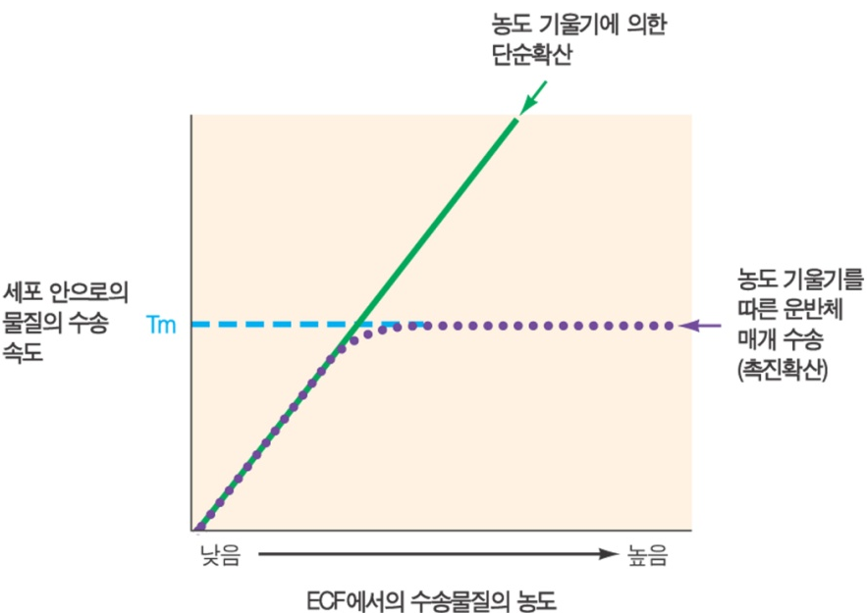
운반체를 매개로 하는 수송은 막 단백질의 구조변화에 의해 일어난다.
운반체 매개 수송은 막을 통하여 수송될 수 있는 물질의 양과 종류를 결정하는
세 가지 중요한 특징을 갖는데,
1.특이성: 각각의 운반체 단백질은 특정한 물질, 또는 그와 매우 유사한 물질만을 수송.
세포는 각각 가지고 있는 운반체의 종류가 달라, 세포에 따른 특이적 수송이
가능하다. 시스테인뇨증은 포유동물의 신장 막에 있는 시스테인 운반체의
결함에 의해 생겨나는 질병. 시스테인을 혈액으로 회수하는 운반체에
이상이 생기면 많은 양의 시스테인이 오줌으로 방출된다.
2.포화: 특정한 원형질 막에는 특정물질에 대한 운반체의 결합부위 수가 제한되어 있다.
주어진 시간에 막을 통해서 하나의 운반체가 수송할 수 있는 물질의 양이
제한되어 있는데, 이를 최대 수송값 (transports maximum, T_{m)} 이라 한다.
3.경쟁: 여러 가지 유사 화합물은 막을 통해 이동할 때 같은 운반체를 경쟁적으로
이용할 수 있다. 하나의 운반체가 두 종류의 유사한 물질을 수송할 수 있는
경우 두 물질이 모두 존재하면 각각의 수송속도는 감소하게 된다.

Slide 42
운반체 매개 수송은 수동적일 수 도 있고 능동적일 수도 있다.
-운반체 매개 수송은 수송 과정에 에너지가 공급되는지 여부에 따라
촉진확산 (facilitated diffusion)과 능동 수송 (active transport)로 나뉜다.
-촉진확산: 운반체를 사용해 물질이 막 양측의 농도 기울기를 따라 이동하는 경우.
수동적이며 에너지를 필요로 하지 않는다.
예) 세포 안으로의 포도당의 수송: 포도당은 음식의 섭취에 의해서, 또는
체내의 저장 물질로부터 주기적으로 혈액에 새로 공급되며, 세포는
포도당을 혈액으로부터 받아들이자마자 대사에 이용한다. 그 결과 세포
안으로 포도당이 계속 이동할 수 있는 농도 기울기가 생겨날 수 있다.
그러나 극성 물질인 포도당은 막을 통과할 수 없어, 운반체를 매개로
촉진확산이 일어난다.

Slide 43
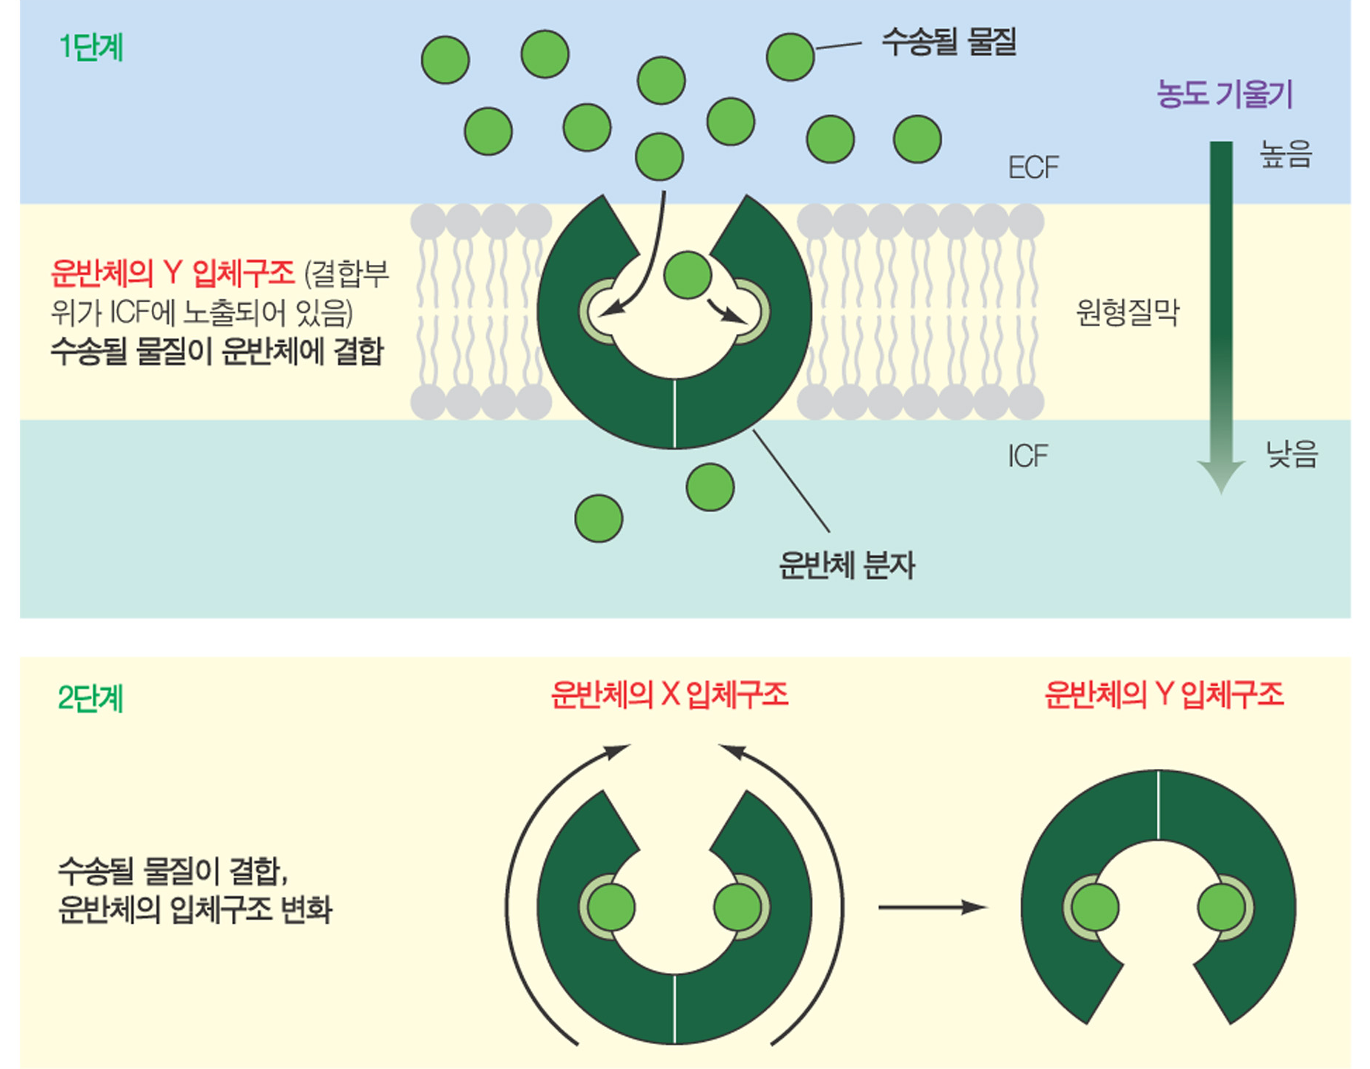
운반체 매개 수송 (carrier mediated transport): 촉진확산
세포외액
X
ECF
세포내액

Slide 44
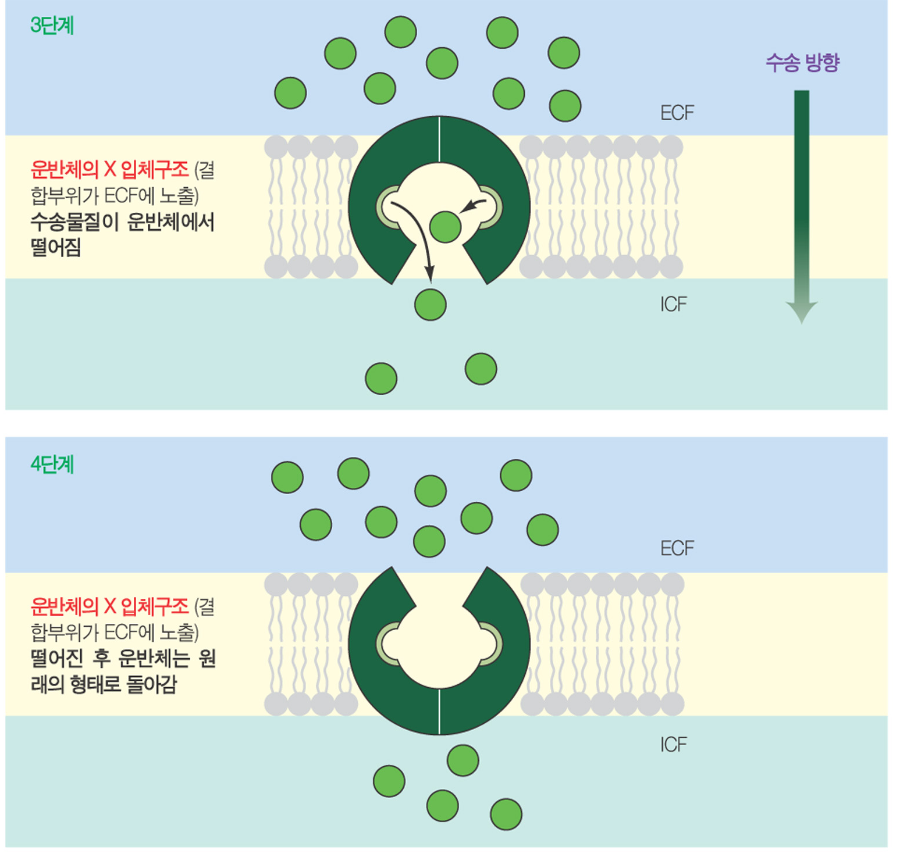
Y
세포외액
ICF
세포내액
세포외액
세포내액

Slide 45
능동수송: 촉진확산처럼 막을 통해 특정 물질을 수송하기 위해 단백질 운반체를 이용
-그러나 이 경우에는 농도 기울기를 거슬러 수송이 일어날 수 있다.
-능동수송의 경우 결합부위는 인산화에 의해 농도가 낮은 쪽에서 친화력이 높아진다.
(운반체는 ATP 가수분해 효소의 활성을 가지고 있어 ATP 말단의 인산기를 떼어내어
ADP와 무기인산을 만들고, 이 인산기가 곧바로 운반체에 결합한다.)
-인산화가 일어나고 운반체에 수송 물질이 결합하면 운반체 단백질의 구조가 뒤집혀
서 수송 물질이 막의 반대쪽, 즉 수송 물질의 농도가 높은 쪽에 노출된다.
-운반체의 구조변화는 탈인산화를 유도하고, 인산이 제거되면 수송 물질에 대한
친화력이 감소하며, 따라서 수송 물질이 농도가 높은 쪽으로 떨어져 나온다.
-APT의 에너지를 소모하여, 수송 물질이 농도 기울기를 거슬러 이동한다.

Slide 46
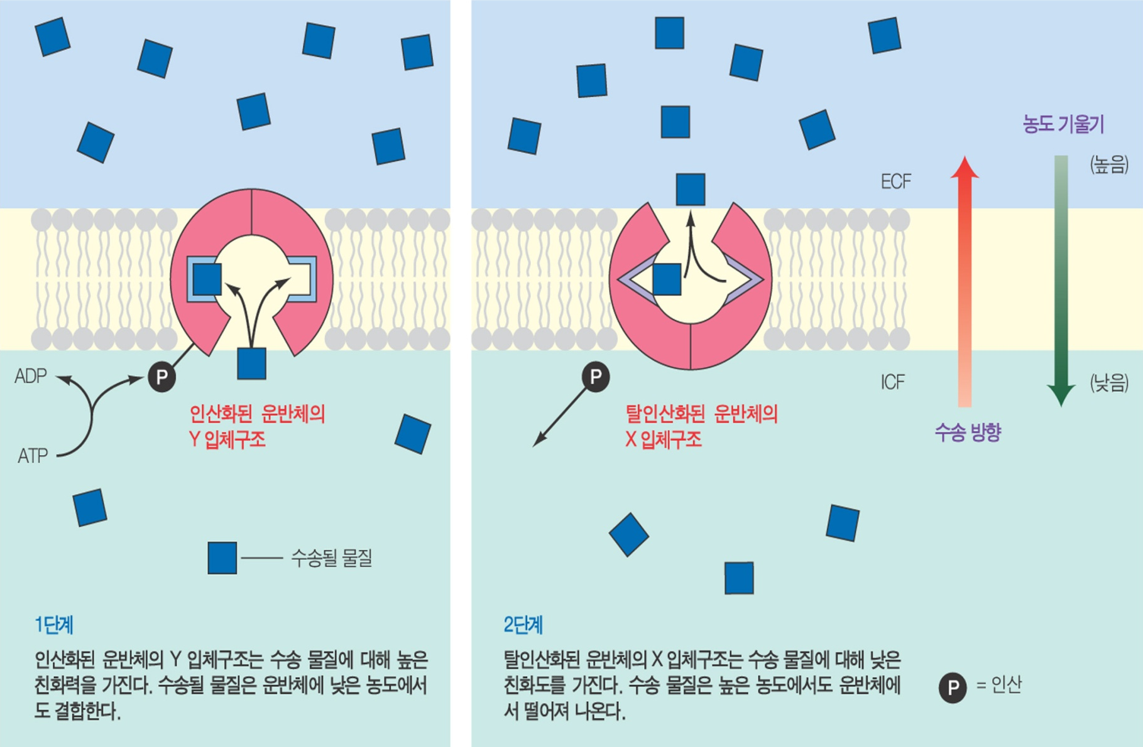
능동수송
세포외액
세포내액
-이러한 능동수송 매카니즘은 주로 펌프(pump)라고 불려지며,
에너지를 이용해 물을 높은 곳에서 낮은 곳으로 끌어올리는 펌프와 비슷하다.
-가장 단순한 능동수송 펌프는 한 종류의 물질만 운반한다.
-더 복잡한 능동수송은 2개 이상의 물질을 동시에 같은 방향 (공동수송, symport),
또는 반대 방향(역수송, antiport)으로 이동시킨다.

Slide 47
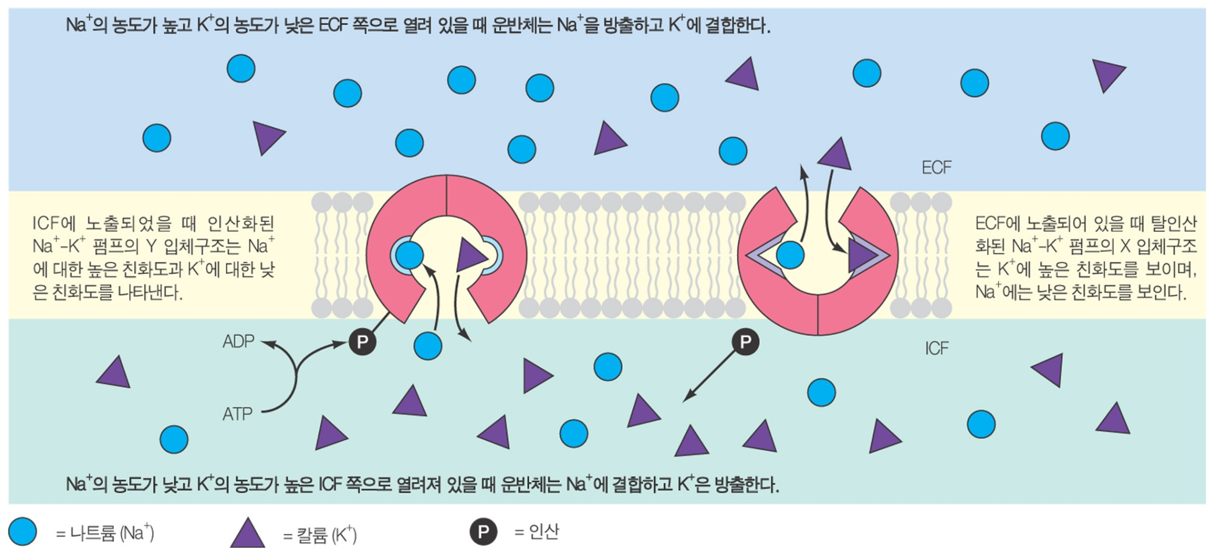
Na⁺-K⁺ ATPase 펌프
Na⁺-K⁺ ATPase 펌프는 세가지 중요한 역할을 한다.
1.모든 세포에서 원형질막을 가로질러 Na와 K의 농도 기울기를 유지한다.
이들 이온의 농도 기울기는 특히 신경 및 근육세포에서 전기적 신호를 만드는데 중요.
2.이 펌프에 의해 세포 안의 용질 농도를 조절함으로써 세포의 팽창이나 수축을
일으키는 삼투효과를 최소화하여 세포의 부피를 조절한다.
3.이 펌프를 작동하는 에너지는 간접적으로는 포도당이나 아미노산을 장이나 신장의
막을 가로질러 이동시키는 데에도 작용한다. 이런 과정을 2차 능동수송이라 한다.
이 펌프는 에너지를 이용하여 운반체의 인산화-탈인산화 반응을 일으킴으로써
Na를 세포 밖으로, K를 세포 안으로 농도기울기를 거슬러 이동시킨다.

Slide 48
2차 능동수송
-많은 세포가 하나의 용질을 농도기울기를 거슬러 이동시키기 위해 Na에 대한
결합부위와 영양물질에 대한 결합부위를 모두 가지는 공수송 운반체 (cotransport
carrier)를 이용한다.
-세포 안의 APT 에너지가 운반체에 의해 직접 사용되지 않고 APT에 의해 유지되는
Na의 농도 기울기에 저장된 에너지가 수송에 사용된다.
-장세포는 영양물질이 내강 안에 남아 배설되지 않도록 이들을 소장 내강에서 혈액으로
계속 수송하고 농축시킨다.
-신장세포는 오줌이 될 용액에서 영양물질을 농도 기울기에 역행해서 혈액으로 재흡수
함으로써 이들의 배출을 막아준다.
-장이나 신장에서 포도당을 농도 기울기를 거슬러 수송하는 운반체는 촉진확산을
담당하는 운반체와는 다르다.

Slide 49
2차 능동수송
-에너지를 소모하는 Na-K 펌프에 의해 Na 이온이 계속 배출되어 세포 안쪽에 비해
내강에 Na가 많이 존재한다.
-Na의 농도 차이에 의해 공수송 운반체가 외부에 노출되어 있을 때 더 많은 Na가
결합한다.
-Na가 공수송 운반체에 결합하면, 운반체의 다른 수송물질에 대한 친화도가 증가하며,
따라서 바깥쪽으로 노출되어 있을 때 포도당에 대한 친화도가 커진다.
-Na와 포도당 모두가 운반체에 결합하면 운반체의 입체구조 변화가 일어나 세포의
안쪽으로 열리게 된다. 안쪽의 Na 농도가 낮으므로 Na 이온이 떨어지며, 따라서
포도당에 대한 친화도도 감소하여 떨어져 나온다.
-이 경우 Na 이온의 세포 안으로의 이동은 농도 기울기를 따라 이동했지만, 포도당은
세포 안의 농도가 높으므로 포도당은 농도기울기를 거슬러 이동한 것이다.
-운반체에서 떨어져 나온 Na 이온은 곧바로 Na-K 펌프에 의해 배출되어 세포 내의
Na 이온 농도는 낮게 유지된다.
-이 과정에서 포도당에 대한 운반체 결합부위의 친화도를 바꾸기 위한 인산화 과정이
필요 없고, 공수송 운반체를 움직이는데 에너지가 직접 사용되지 않는다.
그 대신 Na 이온의 농도를 1차 능동수송에 의해 유지함으로써, 포도당을 농도기울기를
거슬러 이동시키는 2차 능동수송의 원동력이 제공된다.

Slide 50
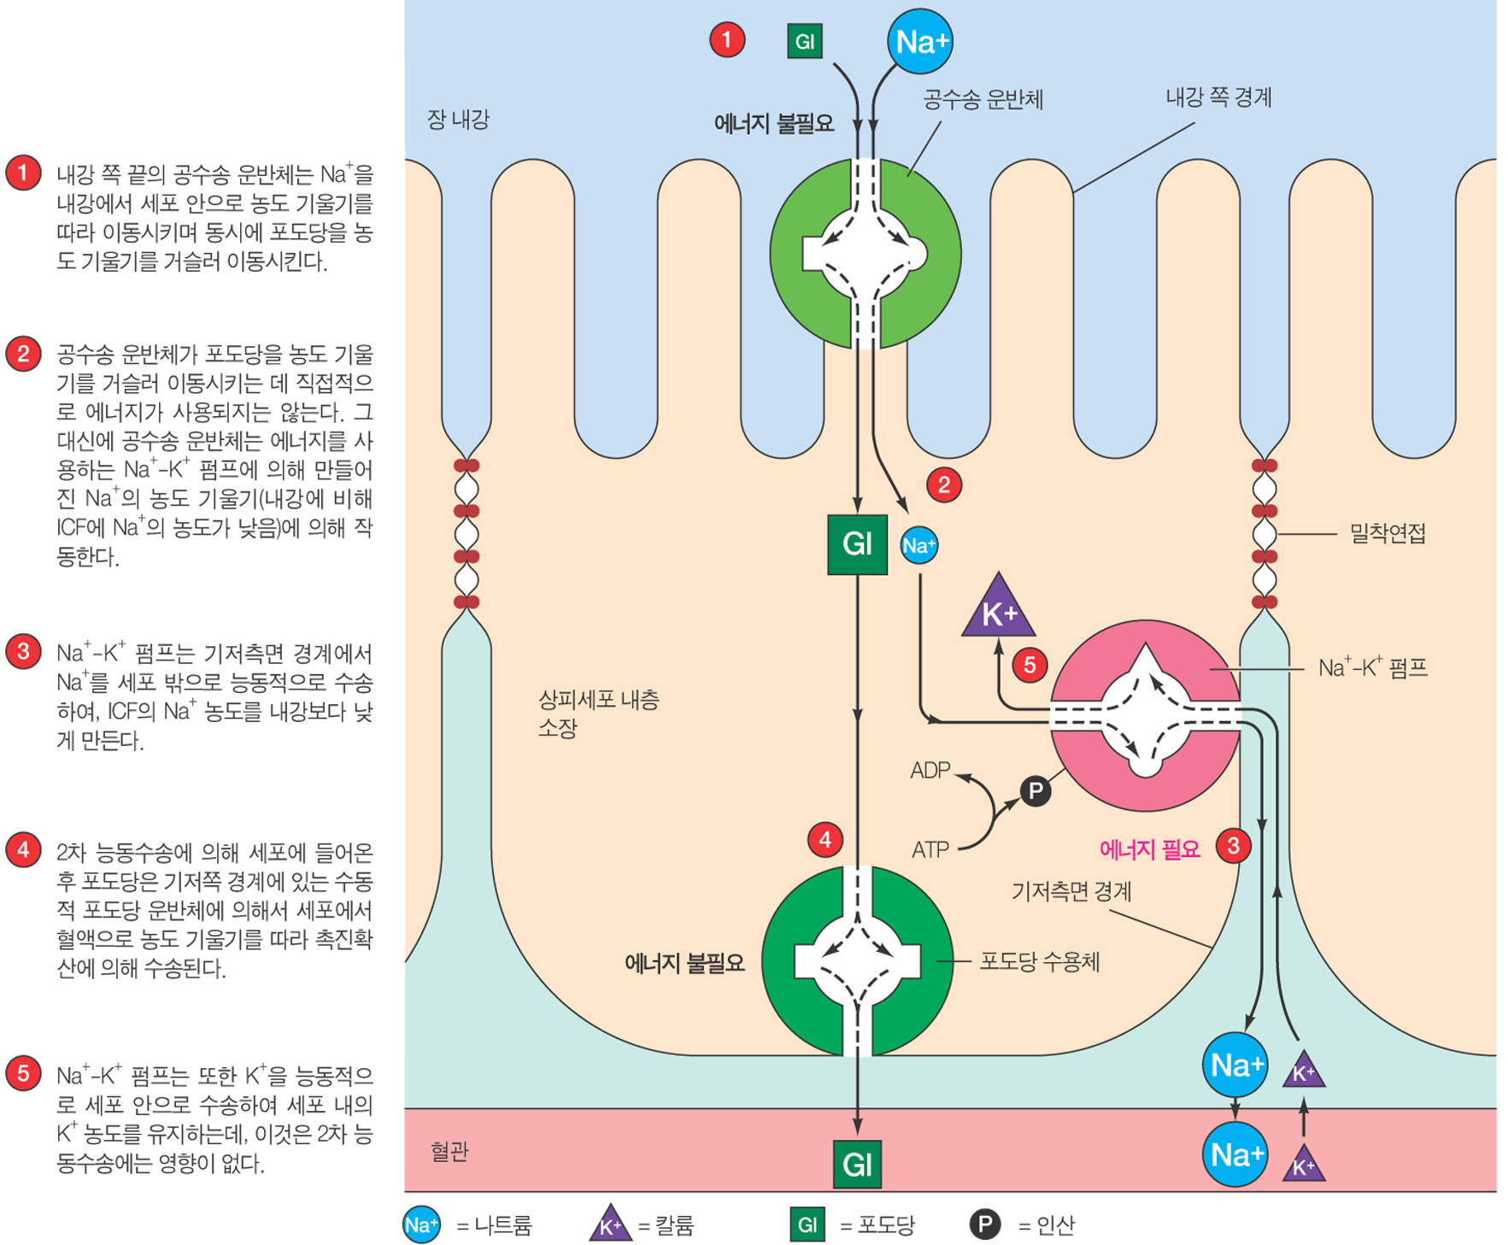
2차 능동수송

Slide 51
2차 능동수송
-2차 능동수송에는 에너지가 전체 과정을 위해서는 필요하지만 펌프를 작동시키는 데는
필요치 않다.
-여기서는 공동 수송하는 물질을 이동시키기 위해서 이온의 전기화학적 기울기
(electrochemical gradient) (예: Na 기울기) 형태로 저장된 에너지를 사용한다.
-공동수송물질은 공짜로 수송되는 것인데, 그 이유는 Na는 전기적, 삼투적으로
세포의 본래 모습을 유지하기 위해서는 밖으로 배출되어야 하기 때문이다.
-2차 능동수송에 의해 내강에서 세포 안으로 이동한 포도당은 곧바로 농도 기울기를
따라 혈액으로 이동한다. 이때는 또 다른 운반체에 의해 매개되는 촉진확산에 의한다.
-모든 세포는 주요 에너지원이며, 단백질 합성의 재료인 포도당과 아미노산을 흡수하기
위해 운반체의 도움이 필요하다. Na-K 펌프는 세포의 전기적 활성을 일으키고,
삼투에 영향을 미치는 이온들의 세포 내 농도를 적절히 유지하는데 필수적이다.
-능동수송은 1차와 2차 모두, 신경계와 소화계, 배설기관 및 근육 등이 고유의 기능을
수행하는 데 필요하다.

Slide 52
소낭 수송에 의해 세포막에 둘러싸인 물질이 세포의 안팎으로 이동한다.
-내분비 세포에 의한 호르몬의 분비나, 백혈구에 의한 박테리아의 소화 등과 같이
크기가 큰 극성 분자나 거대분자들은 막으로 둘러싸인 채 소낭(vesicular) 수송을
통해 막을 통과한다.
-이런 방법에 의한 흡수는 세포내섭취, 배출은 세포외배출 이라 한다.
-소낭 안에 담겨진 물질이 세포질과 섞이지 않는다.
-소낭은 표적막만을 인식하여 결합하며, 따라서 정해진 거대 극성분자들이나
복합체들을 정해진 곳으로만 운반되도록 해준다.
세포내섭취 (endocyosis)
-세포내섭취에서는 원형질막이 소화할 물질을 둘러싼 다음, 막들이 융합하여 막으로
둘러싸인 소낭이 떨어져 나오며, 세포 안으로 함입된 물질은 세포 안에 갇힌다.
-수송되는 물질은 막으로 둘러싸여 세포 안으로 들어온다. 음세포작용, 식세포작용.
-세포 내로 들어온 소낭은 크게 두 가지 경로를 거친다
리소좀과 융합하여 내용물이 분해된다.
일부 세포에서는 소낭이 세포의 반대쪽으로 이동해서 세포외배출에 의해 방출된다.
세포외배출 (exocytosis)
-세포안에서 형성된 소낭이 원형질막과 융합하면 막이 열리며 내용물을 외부로 방출.
-세포외배출의 역할
1.단백질 호르몬이나 효소처럼 크고 극성인 물질을 분비할 수 있다.
이 경우 소낭의 내용물은 특이적으로 선택되며 적절한 신호가 있을 때만 방출된다.
2.운반체, 채널, 수용체 단백질 등을 원형질막에 선택적으로 첨가할 수 있다.
이 경우 소낭을 둘러싼 막의 조성이 중요하며, 내용물은 단순이 세포질일 수 있다.

Slide 53
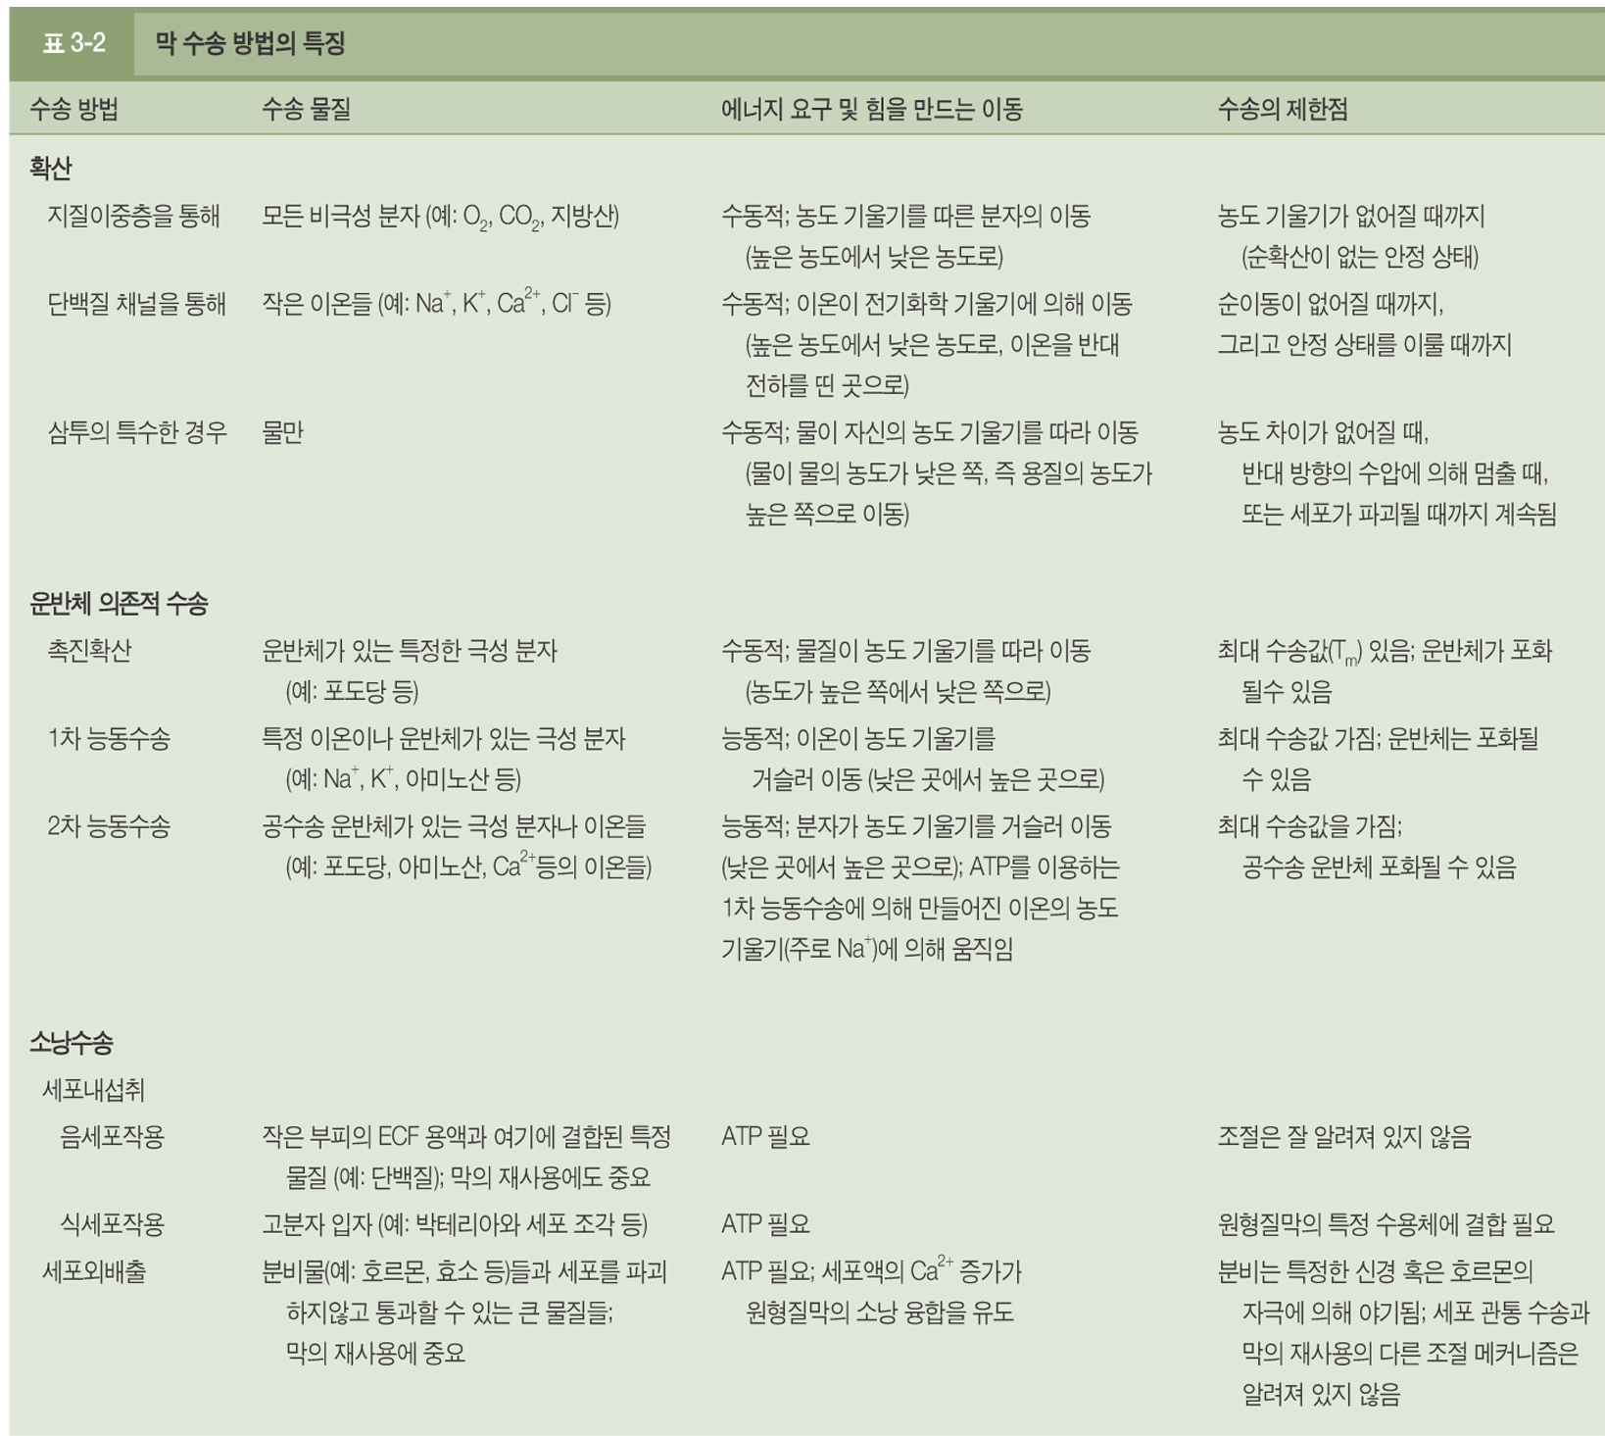

Slide 54
3.3 세포내 통신과 신호전달
-통신은 세포가 동물체라는 집단으로 살아가는 데 필수적이다.
-세포가 서로 통신을 할 수 있는 능력은 세포들의 다양한 활성을 조절하여, 항상성을
유지하고 개체 전체의 성장 및 발생을 조절하는 데 필수적이다.
세포 사이의 통신은 세포외 화학전달자에 의해 대부분 조절된다.
1.가장 직접적이고 빠른 세포간 통신수단은 이웃한 세포의 세포질을 연결하는
간극연접 (gap junctin)을 통하는 것이다. 간극연접을 통해 작은 분자와 이온들은
세포외액을 거치지 않고 이웃한 세포 사이에서 직접 교환된다.
- 특히 심장에서 전기신호가 하나의 세포에서 다른 세포로 전달될 수 있게 해준다.
2. 일부 세포의 표면 막에 위치한 신호 분자는 특수한 방법으로 다른 세포와 일시적으로
결합하여 상호작용을 가능하도록 해준다.
-면역계에서 식세포가 자기 자신의 세포는 해치지 않고, 박테리아 같은 외부
침입자를 인식하여 선택적으로 파괴하는 방법이다.

Slide 55
3. 가장 흔한 세포의 통신 방법은 세포 간에 화학전달자를 이용하는 것으로, 측분비
(paracrine), 신경전달물질(neurotransmitter), 호르몬, 신경호르몬, 페로몬 등이
있다.
-각각의 경우 특정 화학전달자는 정해진 역할을 수행하는 특정한 세포에서 합성된다.
-적절한 자극에 의해 방출되면 이들 신호전달물질은 정해진 세포, 즉 표적세포에
정해진 방법으로 작용한다.
-효과를 나타내기 위해서는 세포간 전달자, 또는 리간드(ligand)가 표적세포의
수용체(receptor)에 특이적으로 결합하여야 한다.
측분비 (paracrine): 분비된 곳으로부터 인접한 이웃 세포에만 영향을 미치는
국지적인 화학전달자.
(자가분비 (autocrine)은 분비된 세포 자체에 스스로 영향을 미치는 경우.)
측분비 인자는 단순 확산에 의해 퍼져가므로 짧은 거리에만 작용한다.
신경전달물질 (neurotransmitter): 신경세포에 의해 사용되며 전기적 신호에
반응하여 신호 물질을 분비함으로써 연결된 표적세포와 직접적으로
교신한다. 아주 짧은 거리에만 작용하는데, 신경, 근육이나 분비샘 등의
이웃한 표적세포에만 국지적으로 작용한다.
호르몬 (hormone): 내분비샘에서 적절한 신호에 의해 분비되어 순환하는 원거리
작용 화학전달물질이다. 이들은 혈액에 의해 신체의 다른 부위로 운반되어
멀리 떨어진 표적세포에 영향을 미친다. 특정 호르몬에 대해서 표적세포만
수용체를 가지며, 표적세포 이외의 세포는 호르몬에 영향을 받지 않는다.

Slide 56
신경호르몬 (neurohormone): 신경분비세포에서 혈액으로 분비되는 호르몬.
일반 신경세포가 제한된 공간으로 신경전달물질을 분비하는 데 반해,
신경분비 세포는 내분비 세포와 같이 혈액으로 화학전달자를 방출한다.
페로몬 (pheromone): 분비샘에서 외부로 방출되는 화학 신호로서 공기나 물을
통하여 다른 동물의 감각세포로 전달된다. 이러한 신호는 생식활동,
영역의 표시, 또는 같은 종의 다른 개체와의 상호작용에 사용된다.

Slide 57
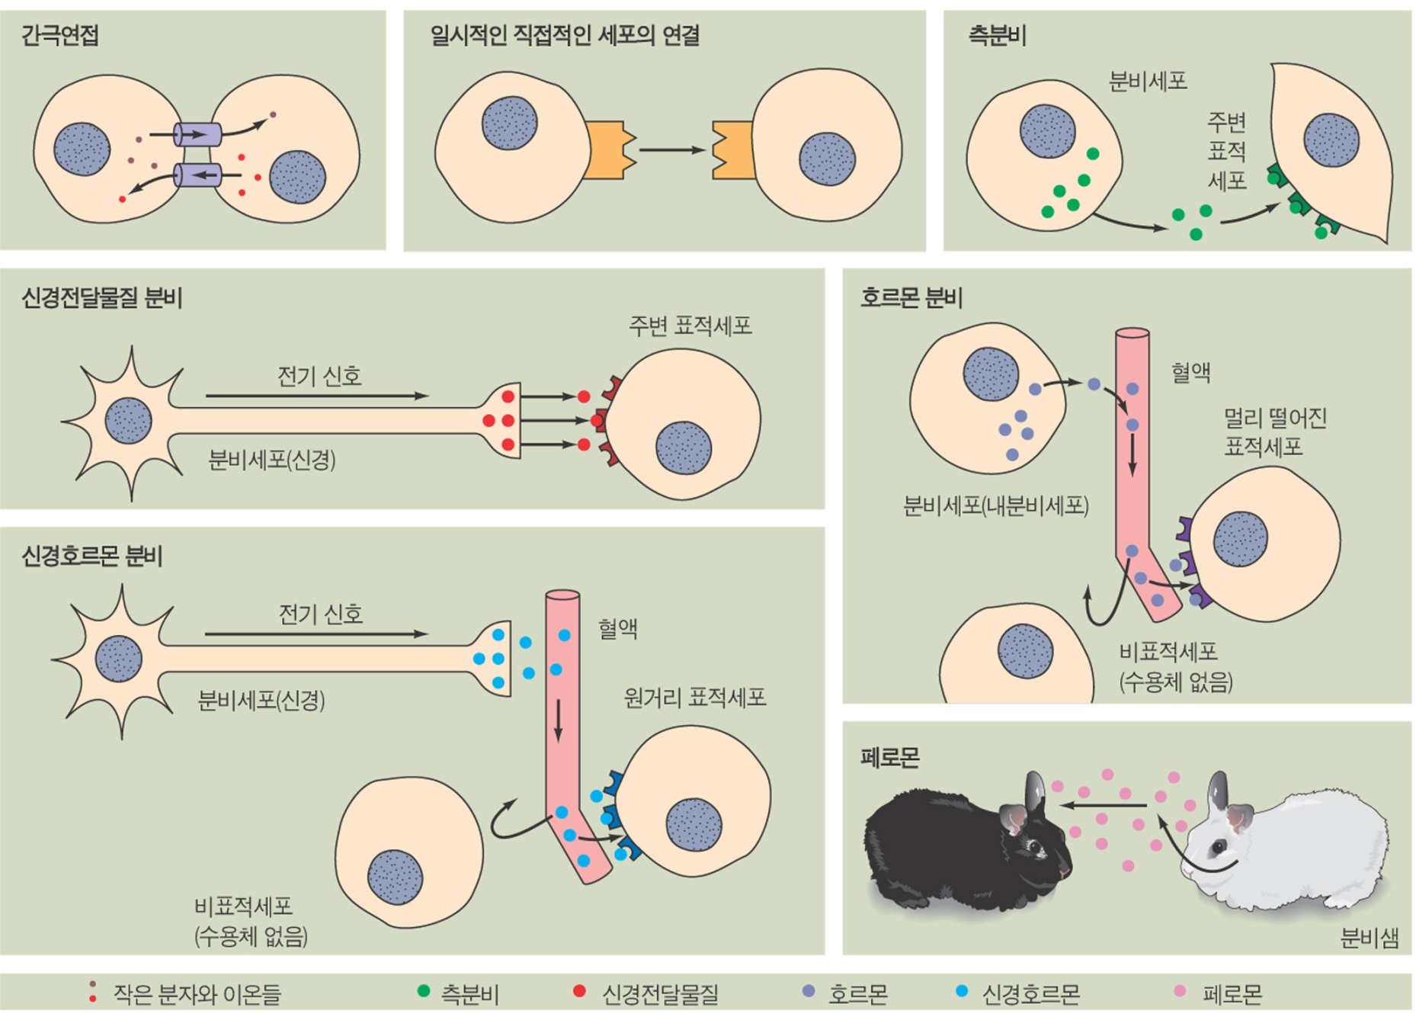
세포내 신호전달의 종류. 간극연접과 세포의 일시적이고 직접적인 연결은 모두 세포 사이의
직접적인 신호전달의 수단이다. 측분비, 신경전달물질, 호르몬, 신경호르몬, 페로몬 등은
모두 세포 사이의 간접적인 신호전달을 담당하는 세포의 화학전달자이다. 이들 화학 전달자는
분비 장소와 표적세포에 도달하기 위해 이동하는 거리가 서로 다르다.

Slide 58
화학전달자의 구조적, 기능적 분류
전달자로 사용되는 물질은 현재까지도 계속 발견되고 있다.
아이코사노이드: 지방산의 유도체로써 주로 측분비 인자이다. 척추동물의 평활근을
조절하는 프로스타클란딘과, 식욕과 기억에 관여하는 포유류 뇌의 측분비 신경조절
물질인 아난디미드 등이 있다.
가스: 일반적으로 독성 오염물질로 여겨졌던 가스가 이제는 동물 체내에서 자연적인
전달자로 생산된다는 사실이 알려졌다. 작고 매우 반응성이 크며, 반감기가 짧은
가스분자인 일산화질소(NO)는 독성 대기 오염물질로 알려졌었는데, 많은 동물들에서
측분비 인자로 알려져 있다. 일산화탄소(CO)도 측분비 인자 및 신경조절물질.
퓨린: 아데노신과 ATP 등. 이들은 핵산과 에너지 물질로서의 작용 이외에도 측분비
및 신경조절물질로 이용된다. 아데노신은 카페인의 주요 표적이다.
아민: 피스타민, 세로토닌 등의 측분비 인자와, 에피네프린과 같은 여러 호르몬들이
포함된다.
펩티드와 단백질: 여러 펩티드와 단백질이 측분비 인자, 호르몬 등으로 작용한다.
스테로이드: 콜레스테롤의 유도체로서, 주로 호르몬과 페로몬으로 작용한다.
이들은 지용성으로서 직접 세포막을 통해서 확산될 수 있다.
레티노이드: 비타민 A에서 유도된 전달자로서 주로 발생과 분화에 관여하는 측분비
인자이다.

Slide 59
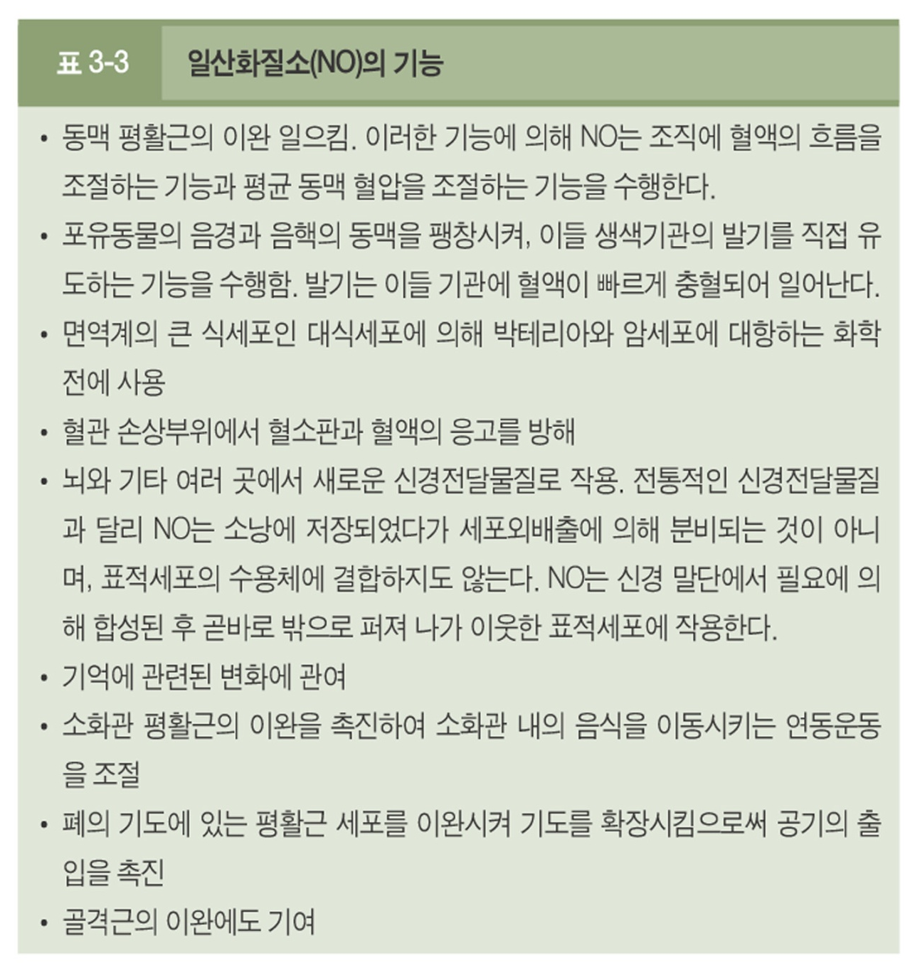
하나의 화학전달자는 여러 가지 효과를 나타낼 수 있다. (여러 개의 자물쇠를 여는
한 개의 열쇠).

Slide 60
세포외 화학전달자는 주로 신호전달 과정에 의해 세포반응을 일으킨다.
-혈액에 의해서 운반되는 단백질 호르몬이나 신경 말단에서 분비되는 신호전달물질과
같은 대부분의 세포외 화학전달자는 실제로는 세포의 반응을 유도하기 위하여
표적세포 안으로 들어갈 수 없다.
-이들 신호물질은 막의 표면에 있는 수용체에 결합하여 생화학적 연쇄반응을 일으켜
명령을 세포 안으로 전달한다.
-이렇게 외부의 화학전달자에 의한 신호가 표적세포의 내부에서 작용하기 위해
전달되는 과정을 신호전달 (signal transduction)이라 한다.
-세포외 전달자와 막 수용체의 다양한 조합에 의해 연속적인 세포내 반응이 유도되며,
궁극적으로는 항상성의 유지나 변화 조절에 중요한 특정 세포 활성을 조절한다.
-화학전달자에 의한 세포의 반응이 매우 다양함에도 불구하고 세포외 화학전달자
(1차 전달자, first messenger)가 막의 수용체에 결합하면 다음과 같이 단 세가지
방법에 의해서 원하는 세포내 반응이 유도된다.
(1)세포내 단백질의 인산화
(2)특정 이온의 이동을 조절하는 막의 채널의 개폐
(3)세포내 화학전달자 (2차 전달자, second messenger)에 신호를 전달하여
미리 예정된 일련의 화학반응을 유도

Slide 61
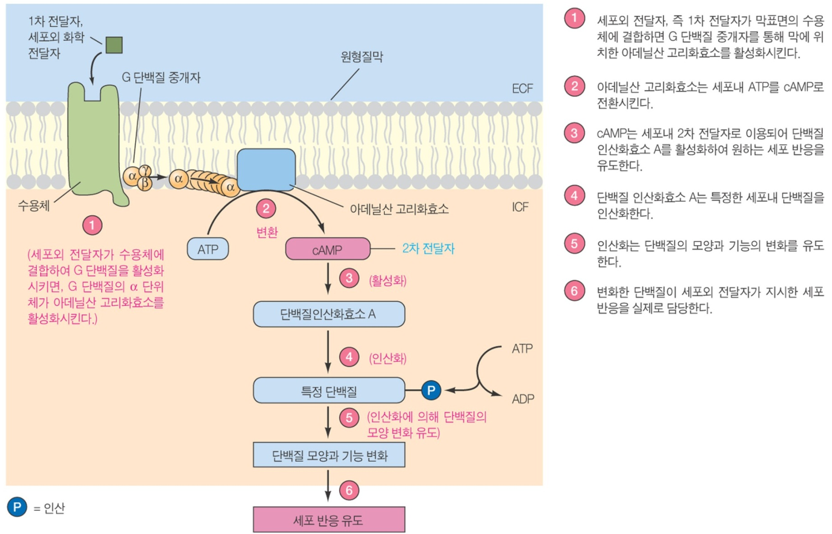
많은 1차 전달자는 2차 전달자 경로를 활성화 시킨다.
-cAMP 2차 전달자 경로
PKA
다른 종류의 세포에서는 PKA에 의해 인산화되는 단백질의 종류가 서로 다르다.
따라서 공통적인 2차 전달자인 cAMP는 여러 종류의 세포에서 다양한 반응을 유도한다.
예)심장의 박동, 여성호르몬 합성, 포도당의 분해, 신장에서 오줌 형성시 물의 재흡수 조절,
뇌에서의 단순기억, 혀에서 단맛의 신호전달 등등……

Slide 62
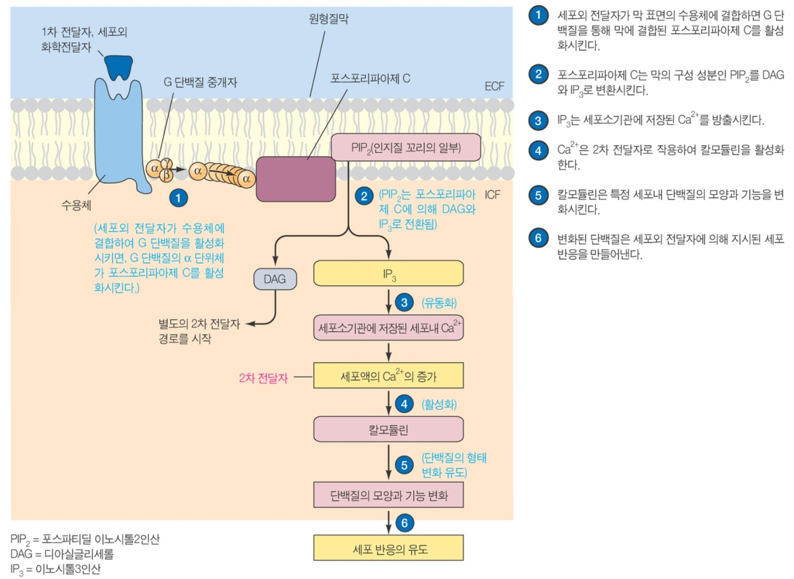
많은 1차 전달자는 2차 전달자 경로를 활성화 시킨다.
-칼슘 2차 전달자 경로
cAMP 경로와 칼슘 경로는 특정 세포활동을 유도하기 위해 자주 중복되어 사용된다.
cAMP와 칼슘은 서로 영향을 미치게 되는데, 칼슘에 의해 활성화된 칼모듈린은 아데닐산
고리화효소를 조절하여 cAMP의 양에 영향을 미치고, cAMP 의존성 인산화효소(PKA)는
칼슘 채널이나 운반체를 인산화 하여 활성을 변화 시킬 수 있다.

Slide 63
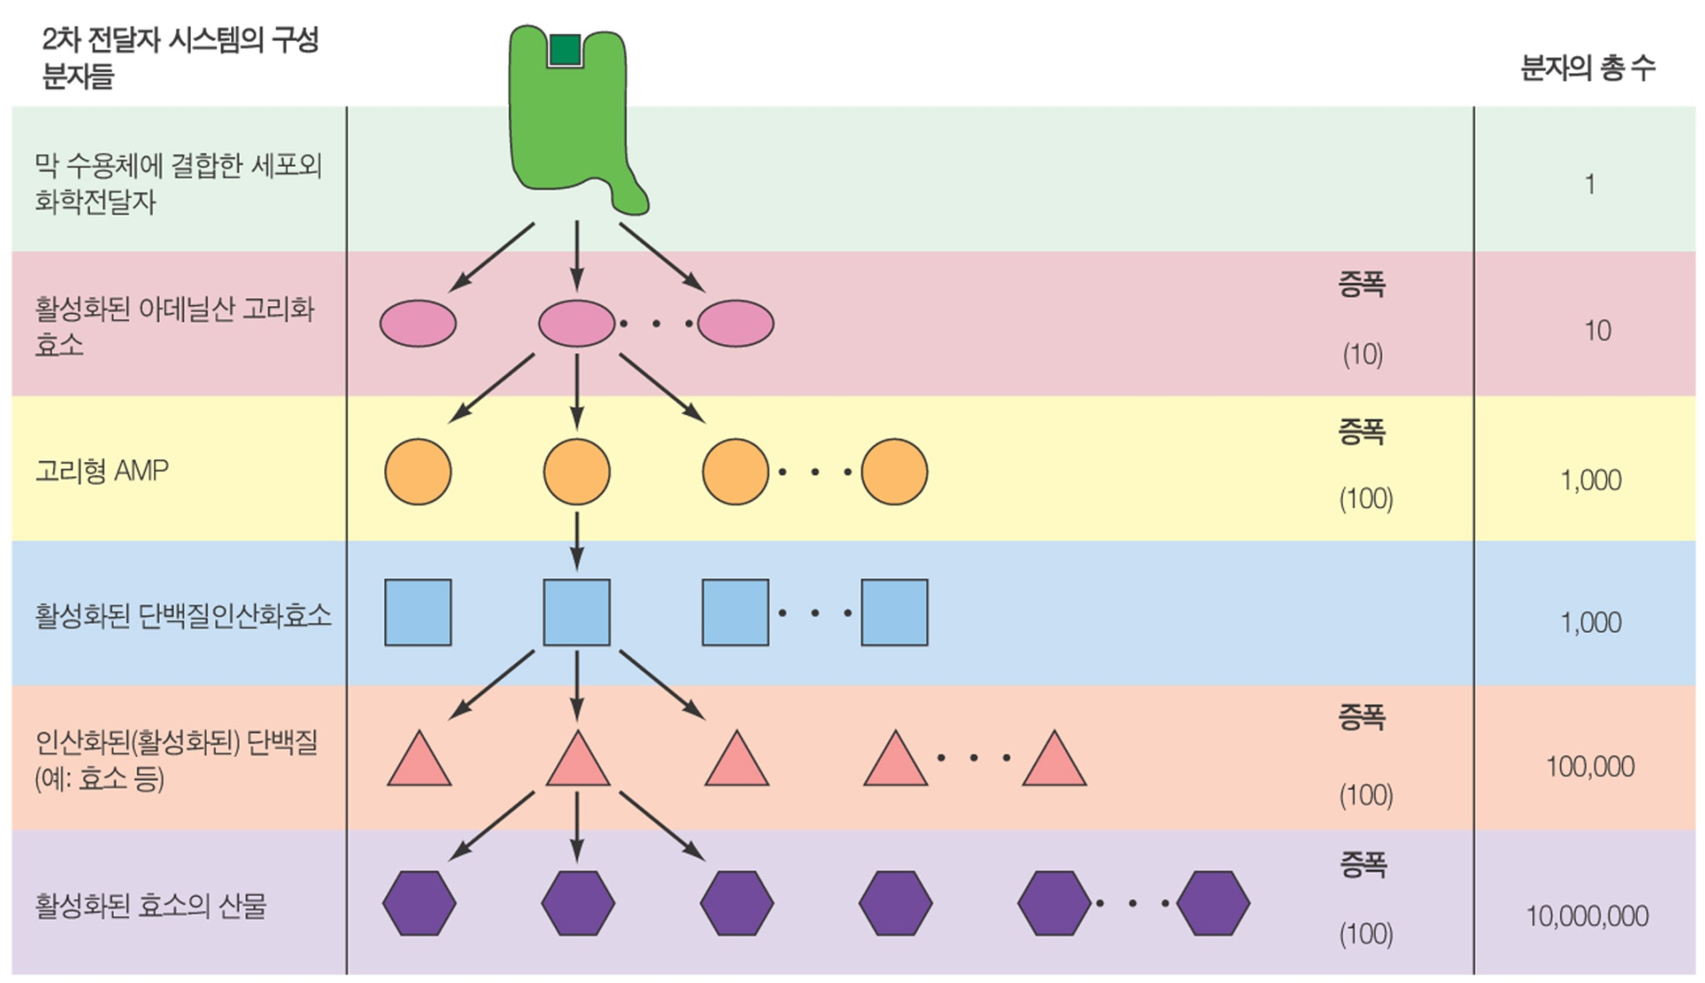
2차 전달자 시스템에 의한 초기 신호의 증폭
증폭을 통해 호르몬 등과 같은 매우 낮은 농도의 세포외 화학전달자도
큰 세포내 반응을 일으킬 수 있다.

Slide 64
신호전달은 정상적인 세포의 세포사멸 (apoptosis, programmed cell death)을
일으킬 수 있다.
-많은 경우 세포외 1차 전달자가 막의 수용체에 결합되어 시작되는 신호전달 경로는
세포의 성장, 생존, 생식 등 유용한 기능을 촉진하기 위한 것이다.
-반면에 모든 세포는 세포를 잘게 조각 내는 효소를 활성화시켜 세포의 자살을
일으키는 비정상적인 것처럼 보이는 경로도 지니고 있다.
이러한 계획된 세포의 죽음을 세포자살 (apoptosis, 세포예정사)이라고 한다.
-세포자살은 다른 종류의 세포 죽음인 괴사 (necrosis)와는 다른데, 괴사는 유용한
세포가 산소의 결핍이나 질병 등 외부 요인에 의해 심하게 상해를 입어 죽게 되는
것으로 조절되지 않고 돌발적으로 진행된다.
-세포자살은 정상적인 생명현상의 일부분으로, 불필요하거나 잘못된 각각의
세포들이 몸 전체를 건강하게 유지하기 위해서 스스로를 파괴하는 과정이다.

Slide 65
세포자살의 예
1.발생. 발생 도중에 생겨난 불필요한 세포는 신체가 최종 형태를 갖추기 위하여
스스로를 죽이도록 프로그램 되어 있다.
2.회전(turnover). 대부분의 조직이 최적의 기능을 다하기 위해서는 새로운 세포의
생성과 파괴가 균형을 이뤄야 한다. 이러한 균형은 특정 조직에 최고의 기능을
나타내는 새로운 세포를 공급하면서도 적절한 세포의 수를 유지하는데 중요하다.
3.방어. 세포자살은 해로운 바이러스에 감염된 세포를 제거하는 수단을 제공하며,
감염과 싸우는 백혈구가 기능을 다하여 더 이상 필요하지 않게 되었을 때
스스로를 제거하는 데에도 이용된다. 또한 방사선이나 다른 독물에 노출되어
회복할 수 없는 상처를 입은 세포와 암으로 진행될 수 있는 세포도 세포자살에
의해 제거된다.
-자살 신호를 받은 세포는 보통 때에는 불활성인 카스파아제(caspase)라는 세포내
단백질 분해효소를 연쇄적으로 활성화시키며, 이것이 세포를 죽이게 된다.

Slide 66
3.3 막 전위
-대부분의 세포에서 무기 용질은 유기물질과 마찬가지로 세포막 사이에서 불균등하게
분포하여, sodium (Na⁺), 염소(chloride, Cl⁻)는 외부에 많으며 potassium (K⁺)은
안쪽에 많다.
-다시 말하면 Na⁺와 Cl⁻가 세포외액의 주 삼투물질이며, K⁺와 유기물질은 세포내액의
주 삼투물질이다.
막전위는 막을 가로질러 반대 전하가 분리되어 생겨난다.
-몇 가지 주요 이온의 세포 안팎의 비대칭적인 분포와 이들의 선택적 투과성이
막의 전기적 성질을 결정한다.
모든 원형질막은 막전위를 지니거나 전기적으로 극성을 띠고 있다.
-막전위(membrane potential)은 막을 가로질러 전하가 분리되어 있는 상태,
또는 세포 안팎의 음이온과 양이온의 상대적인 수의 차이를 의미한다.
-반대 전하를 서로 분리해 내기 위해서는 일을 해야 하고(에너지를 소모),
반면 반대 전하가 분리되어 있을 때는 이들이 서로 끌어당기는 전기적 힘이
일을 하는데 사용될 수 있다.

Slide 67
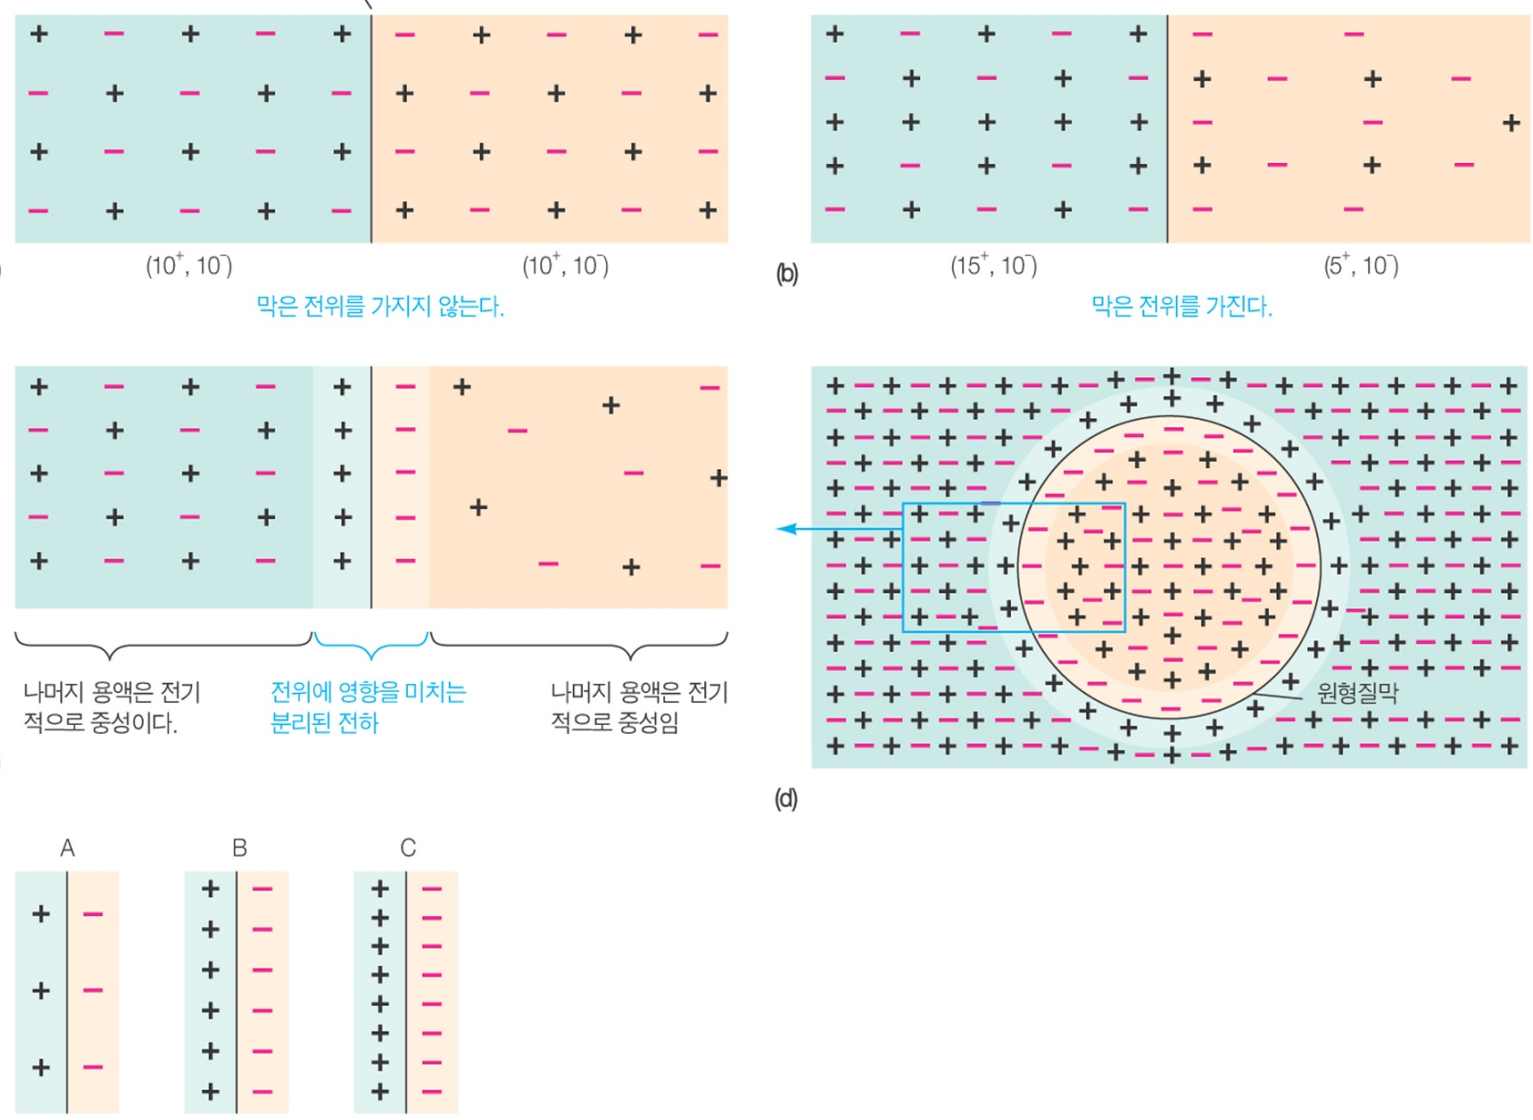
막을 가로지르는 양전하와 음전하의 불균등한 분포에 의해 막전위가 결정된다.
용액 중 전하를 띤 입자의 총 수에 비해
거의 무시할 수 있을 정도의 작은
일부분만이 막 전위에 기여한다.

Slide 68
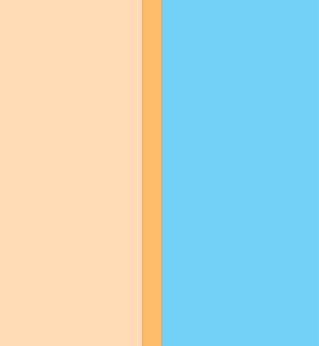
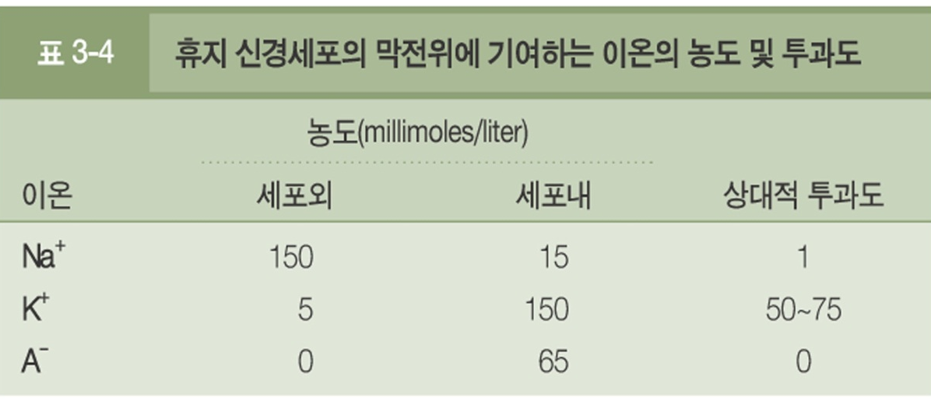
막전위는 주요 이온의 분포와 투과성의 차이에 의해 결정된다.
-모든 살아있는 세포는 양전하가 바깥쪽에 약간 많은 상태의 막전위를 가지고 있다.
-흥분성 조직, 즉 신경과 근육세포는 흥분되었을 때 빠르게 일시적으로 막전위를
변화시킬 수 있는 능력을 지니고 있다. 이런 전위의 파동이 전기적 신호로 작용.
-비흥분성 조직과 휴지상태의 흥분성 조직, 즉 전기신호를 만들어내지 않을 때의
흥분성조직은 일정한 막전위를 가지며, 이것을 휴지막전위 (resting membrane
potential)이라 한다.
-세포내액과 외액 사이의 주요 이온의 불균등한 분포와 원형질 막을 통한 선택적인
이동이 막의 전기적 성질을 결정한다.
-휴지막전위의 생성이 기여하는 주요 이온은 Na⁺, K⁺, A⁻이다.
세포질
세포외액
[Na⁺]
15 mM
–
+
[Na⁺]
150 mM
[K⁺]
150 mM
–
+
[K⁺]
5 mM
–
+
[Cl–]
10 mM
[Cl–]
120 mM
–
+
[A–]
100 mM
–
+
세포막
(원형질막)

Slide 69
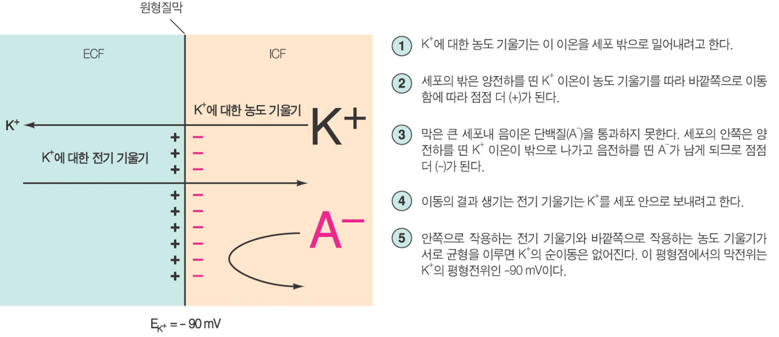
막전위에 대한 Na⁺-K⁺ 펌프의 효과
-약 20%의 막전위는 이 펌프에 의해 직접 생성된다. 이 능동수송 펌프는 3개의 Na⁺
이온을 내보내며, 2개의 K⁺ 이온을 안쪽으로 수송한다.
두 이온은 모두 양이온이기 때문에 이러한 불균등한 수송에 의해 바깥쪽이 안쪽에
비해 더 양전하를 띠게 되어, 막전위가 생겨난다.
-그러나 대부분의 막전위 (80%)는 K와 Na의 농도 기울기를 따른 수동적인 이동에
의해 생겨난다.
K⁺ 이온만이 이동할 때 막전위에 미치는 효과
-원형질막 사이에 K⁺와 A⁻의 농도 기울기가 있으며, K⁺는 막을 자유롭게 통과할 수
있으나 A⁻는 통과하지 못하며, 아직 막전위는 생겨나지 않은 상황을 가정하면

Slide 70
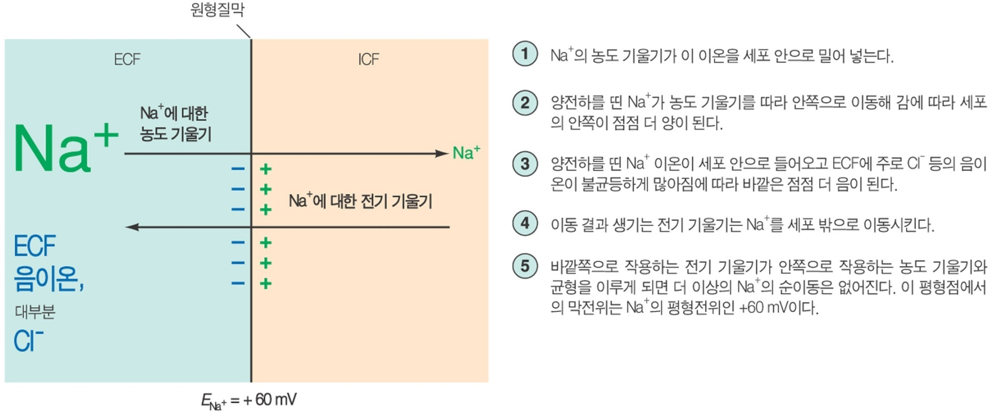
Na+ 이온만이 이동할 때 막전위에 미치는 효과

Slide 71
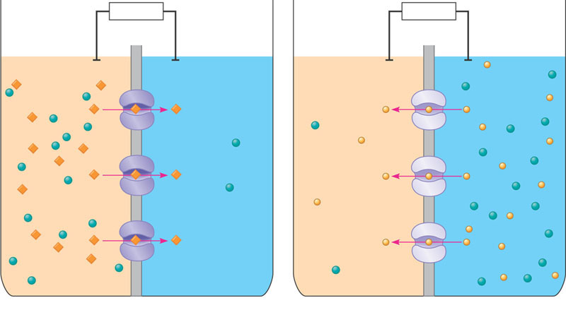
인공막을 이용한 신경세포의 modeling
안쪽
–92 mV
바깥쪽
안쪽
+62 mV
바깥쪽
+ –
+ –
150 mM
KCL
5 mM
KCL
15 mM
NaCl
150 mM
NaCl
+ –
Cl–
+ –
K⁺
Na⁺
Cl–
Potassium
channel
+ –
인공막
Sodium
channel
+ –
K⁺
Na⁺

Slide 72
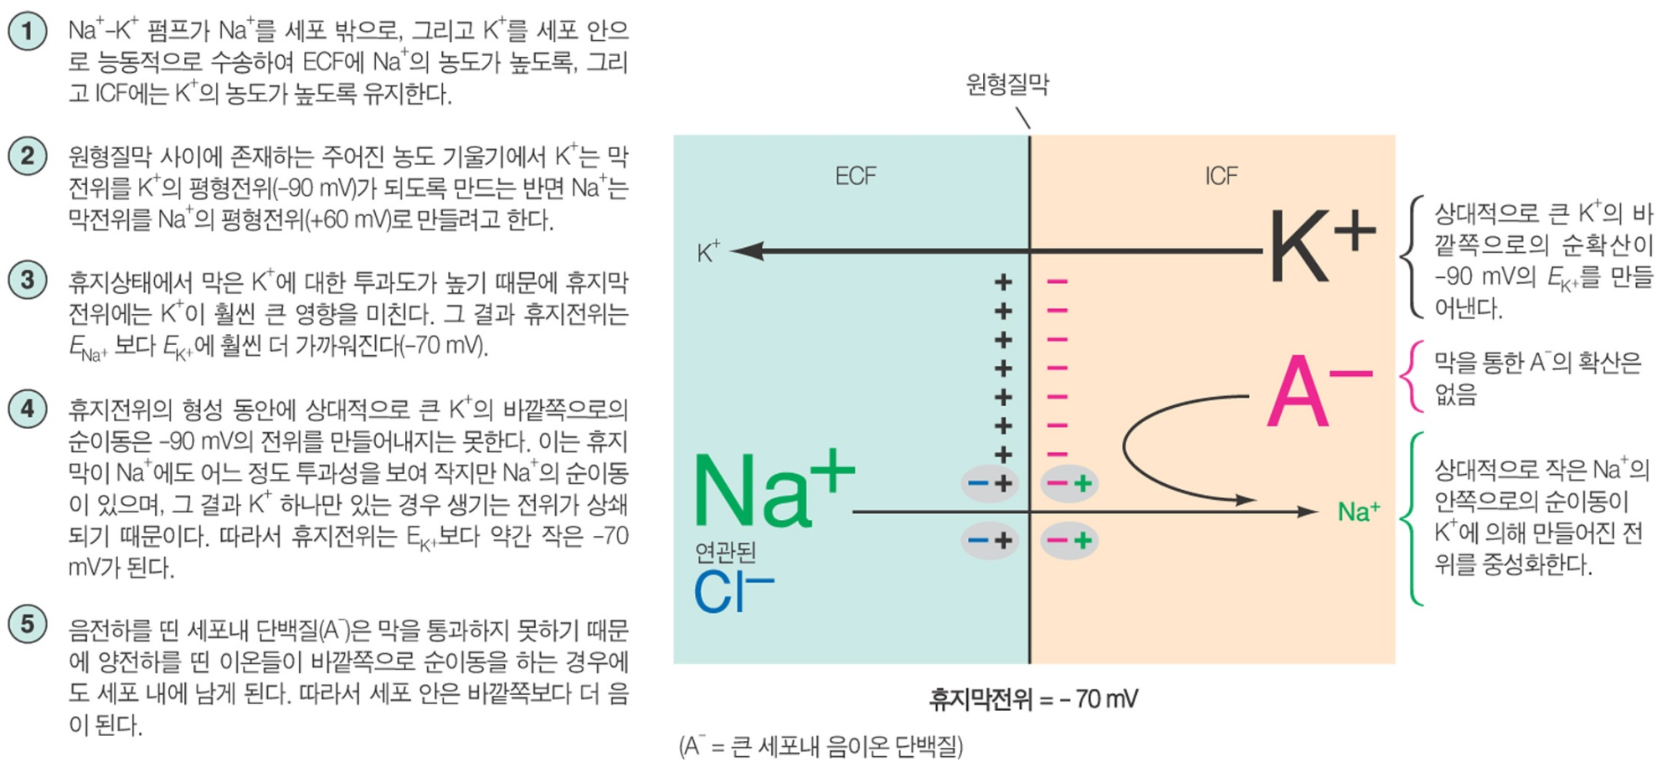
K⁺와 Na+이 함께 작용하여 막전위에 미치는 효과

Slide 73
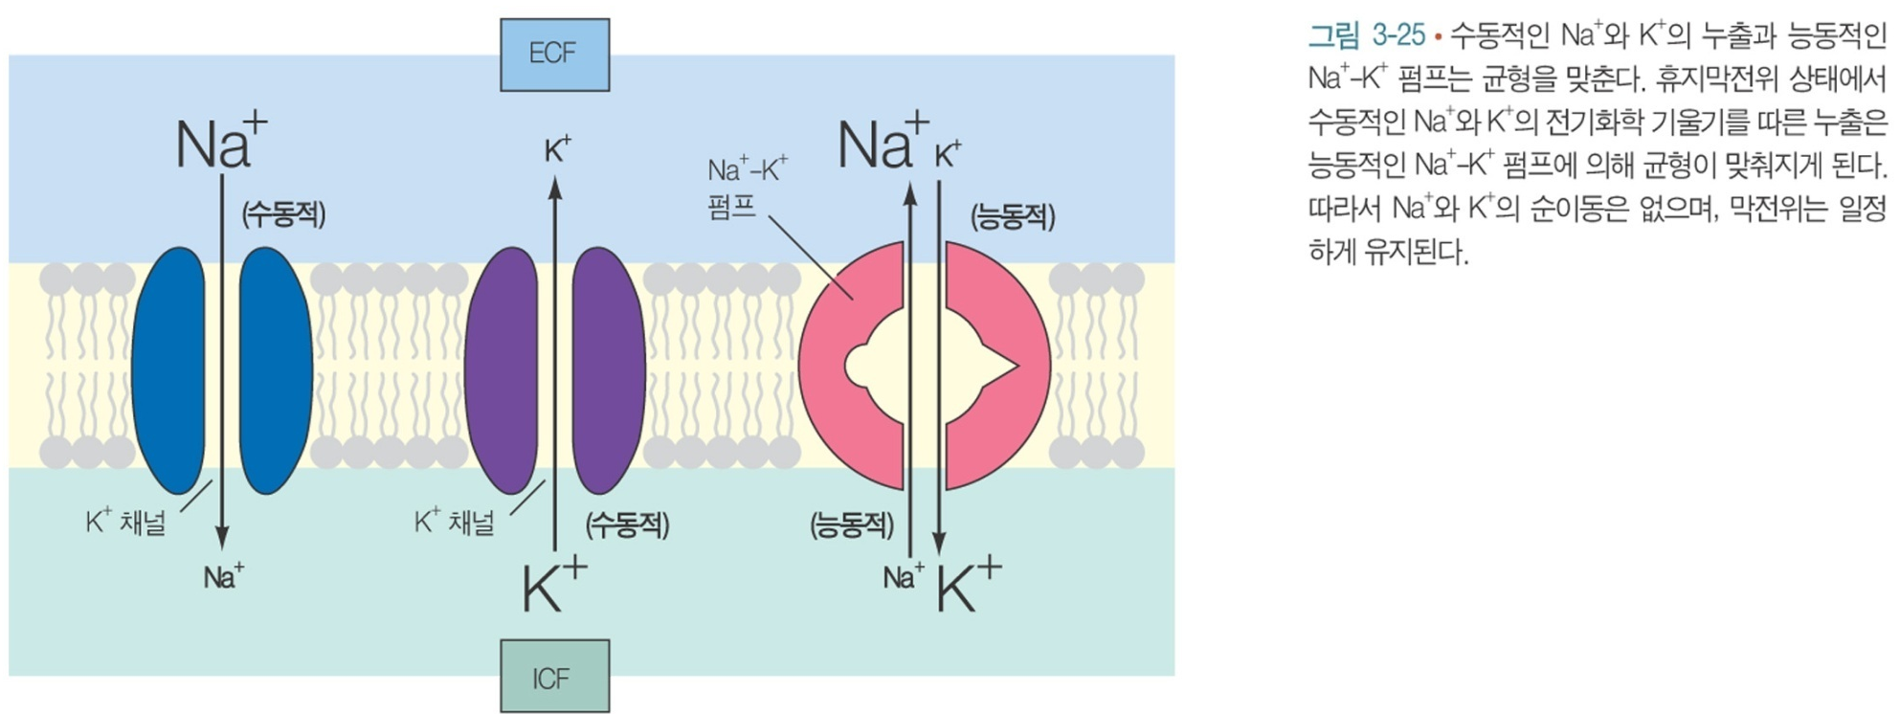

Slide 74
4장: 신경생리학
4.1 막전위와 전기신호
동물의 모든 세포는 막 사이에 양전하와 음전하의 분리, 즉 막 전위를 가진다.
이 전위는 Na⁺, K⁺ 및 세포내 단백질 음이온들의 세포 내액과 외액 사이의
불균등한 분포와, 이들 이온에 대한 원형질막의 투과성이 달라서 생긴다.
신경세포와 근육은 흥분성 조직이다.
-신경세포와 근육세포는 막 전위를 사용하는 특수한 방법을 발달시켰다.
이들 세포에서는 막전위가 일시적으로 빠르게 변화하여, 전기적 신호로 작용한다.
-신경과 근육은 흥분성 조직으로 자극을 받으면 전기 신호를 만들 수 있다.
-신경세포는 신호를 받고, 처리하여 전달하는데 이 전기신호를 사용하고,
근육세포는 전기신호를 받아 수축을 시작한다.
-전기신호는 신경계와 근육의 기능에 필수적이다.

Slide 75

분극 (polarization): 전하는 원형질막 사이에 분리되어 있으며, 따라서 막은
일을 할 수 있는 전위를 가지고 있다. 막의 전위값은 항상 양 또는 음의 분극 상태에
있게 된다. 막 안에 음전하가 많으면 (-) 양전하가 많으면 (+)로 표시한다.
휴지전위 (resting potential): 전기신호를 만들어 내지 않을 때의 일정한 막전위
탈분극 (depolarization): 휴지전위 상태보다 더 적게 분극시키는 막전위의 변화.
휴지전위 상태보다 전하의 분리가 작아진다.
재분극 (repolarization): 막이 탈분극 후에 다시 휴지전위 상태로 돌아간다.
과분극 (hyperpolarizatoin): 휴지전위 상태보다 막을 더 분극시키는 막 전위의 변화.
휴지전위 상태보다 더 많은 전하가 분리된다.

Slide 76
전기 신호는 원형질막의 이온채널을 통한 이온의 이동이 변화하여 만들어진다.
-막전위의 변화는 막 사이의 이온의 이동 변화에 의해 생겨난다.
휴지전위에 비해 양이온이 더 많이 안쪽으로 흘러 들어오면 탈분극되고,
반대로, 양이온이 바깥쪽으로 더 많이 흘러나간다면 과분극된다.
-전하를 가지고 있는 수용성 이온은 막의 지질층을 통과할 수 없기 때문에,
이들 전하는 특이적인 채널에 의해 막을 건널 수 있다.
채널은 항상 열려있거나, 개폐가 조절되지 않는 누출 채널 ( leak channel)
또는 비개폐성 채널 (nongated channel)과 특정 유발요인에 의해 열리고 닫히는
개폐성 채널 (gated channel)의 두 종류로 나뉜다.
-유발요인은 특정 이온채널의 개폐를 통해 이온의 흐름을 변화시킬 수 있다.
이러한 이온의 흐름에 의해 막 사이의 전하 분포가 달라져 막전위가 변한다.
-개폐성 채널은 단백질에 움직임이 가능한 부분이 있어 입체구조가 변해 개폐된다.
유발요인에 따라 세 종류로 나뉘는데,
(1) 막전위의 변화에 의해 개폐되는 전압개폐성 이온채널 (voltage-gated)
(2) 화학전달자가 채널 근처의 막수용체에 결합하여 채널의 입체구조가 변화하는
화학 개폐성 채널 (chemically gated)
(3) 기계적인 변형에 반응하는 기계적 개폐성 채널 (mechanically gated) 등이 있다.

Slide 77

전기 신호는 짧은 거리에 사용되는 원시적 형태의 차등전위 (graded potential)와
원거리 신호전달에 사용되는 활동전위 (action potential)의 두 가지 종류가 있다.
4.2 차등전위
차등전위란 다양한 크기나 강도로 일어나는 국지적인 막전위의 변화이다.
-70 mV에서 -60 mV로 (10 mV 만큼의 차등전위 변화)
또는 -70 mV에서 -50 mV로 (20 mV 만큼의 차등전위 변화) 변화할 수 있다.
차등전위의 크기와 지속시간은 유발요인(자극)의 강도와 지속시간에 비례한다.

Slide 78

차등전위의 흐름
휴지상태에 있는 흥분성 세포막
Na⁺이 유입되고 막이 탈분극 된다.
활동부위와 비활동부위 사이에
국지전류의 흐름이 생긴다.
국지전류의 흐름에 의해
비활동부위의 탈분극이 일어난다.
→탈분극이 최초 발생부위로부터
퍼져나가게 된다.

Slide 79


원형질막 사이의 전류 소실. 원형질 막을 통하여 전하를 띤 이온의 누출이
일어나 최초에 전위변화가 일어난 부위에서 멀어질수록 전위차가 작아진다.
차등전위는 신호전달 거리가
제한적이긴 하지만, 신경의
기능에 매우 중요하다.
시냅스 후전위
(postsynaptic potential),
수용체전위,
박동원전위
(pacemaker potential) 등등..
흥분성이 있는 세포는 대부분 유발요인에 반응하여 차등전위 중의 하나를 만들어내고,
이 차등전위가 원거리 신호인 활동전위를 만들 수 있다.

Slide 80

4.3 활동전위
활동전위 (action potential)은 짧고 빠르며 매우 큰 막전위의 변화로, 세포의 안쪽이
일시적으로 양전하를 띠게 된다.
활동전위는 막을 따라 전위가 감소하지 않고 전파될 수 있다.
차등전위의 크기가 충분히 큰 경우에는 사라지기 전에 활동 전위를 만들 수 있다.
차등전위는 전기적 전도나 화학적 방법을 통해 이웃한 지역의 막을 탈분극 시켜
활동전위를 유발한다.
활동전위가 시작되기 위해서는 휴지상태에 있는 막이 역치전위 (threshold potential)
에 도달해야 한다.
탈분극은 역치전위 (~-50mV)에 도달할
때 까지는 천천히 진행되지만, 일단
역치전위에 도달하면 폭발적으로 일어남.
이 시기에는 전위의 방향이 역전되어
세포의 안쪽이 양전하를 띠게 된다.
이후 막은 재분극 되어 매우 빠르게
휴지전위 수준으로 회복된다.
이때 휴지전위로 돌아가는 힘이 지나쳐
일시적으로 과분극 된다.
초기의 유발요인에 의한 탈분극이
역치전위에 도달하지 못하면 활동전위는
생겨나지 않는다. (all or none)

Slide 81

막의 투과도와 이온이동의 변화가 활동전위를 만들어낸다.
-활동전위 동안 Na⁺와 K⁺에 대한 막의 투과도가 크게 변하는데, 그 이유는 전압 개폐성
채널들을 통해 이들 이온이 전기화학 기울기를 따라 빠르게 이동하기 때문이다.
전압 개폐성 채널은 전하를 띤 부분을 많이 가지고 있는 단백질로, 전기장이 채널을
둘러싸면 채널의 구조가 변할 수 있다. (전압의 변화에 민감)
전압 개폐성 Na⁺ 채널
막이 유발요인에 의해 역치를 넘어서 탈분극되면 전압 개폐성 Na⁺ 채널의 활성화
차단부가 빠르게 열려,Na⁺이 전기화학기울기에 의해 세포 안으로 이동한다.
채널이 열리는 입체구조의 변화는 불활성 차단부가 느리게 닫히도록 한다.
이 사이에는 약 0.5 ms의 지연이 있어, 이시기에 Na⁺가 유입되어 최고 +30 mV에
해당하는 활동전위를 만든다.

Slide 82

양전하를 띤 Na⁺가 세포내로 유입되면 막은 더 탈분극 되어, 이웃한 전압 개폐성
Na⁺ 채널들을 열어주어 더 많은 Na⁺이 세포 안으로 들어온다.
그 결과 더 많은 Na⁺ 채널이 열리는 양성되먹임 순환이 폭발적으로 일어난다.
역치에서 Na+ 채널을 여는데
작용하는 양성되먹임 회로
역치에서는 이와 같이 Na⁺의 막 투과성이 증가하여 K⁺에 비해 600배 높아진다.
휴지상태에서는 K⁺에 의해 휴지전위가 결정된 것과는 반대로,
활동전위는 Na⁺의 막 투과도에 의해 결정된다.

Slide 83
활동전위의 최고점에서 Na⁺ 채널이 불활성화 되는 것과 동시에 전압개폐성
K⁺ 채널이 열리게 된다.
이 K⁺ 채널의 열림은 역치에 도달한 초기 탈분극에 의해 유도되지만, 지연된
전압 개폐성 반응이다.
전압 개폐성 K⁺ 채널
즉 역치에서는 (1) 전압개폐성 Na⁺ 채널이 빨리 열려, Na⁺이 유입되어 활동전위가
유발되고, (2) 지연되어 닫히는 Na⁺ 채널의 불활성화 차단부가 Na⁺의 유입을
차단하여 막전위가 활동전위 이상 높아지지 못하게 하며, (3) 지연되어 열리는
전압개폐성 K⁺ 채널이 열려 막전위가 휴지상태로 돌아오도록 한다.

Slide 84

활동전위가 휴지상태에 도달함에 따라 Na+ 채널의 입체구조는 불활성화 차단부가
열리고 활성화 차단부로 닫혀있는 상태로 바뀐다.
열렸던 K+ 채널 또한 닫히게 되는데, 이 채널은 닫히는 것도 느리다.
그 결과 휴지상태로 돌아가는데 필요한 양보다 더 많은 K+의 유출이 일어나
일시적인 과분극이 일어나게 된다.

Slide 85

활동전위 동안 막전위의 변화에 필요한 이온의 이동

Slide 86


Slide 88

활동전위 동안의 막 투과성의 변화와 이온의 이동
Na+-K+ ATPase 펌프는 활동전위에 의해 깨어진 농도 기울기를 서서히 회복시킨다.
-활동전위 동안 이동하는 Na+나 K+의 양은 세포 전체로 보면 극소수이다.
-따라서 활동전위는 펌프가 곧바로 작동하지 않아도 반복해서 일어날 수 있다.
-펌프는 궁극적으로는 농도 기울기의 유지에 필수적이지만, 활동전위 사이 또는
활동전위 동안에는 직접 이온의 이동이나 전위의 변화에 관여하지 않는다.

Slide 89

신경세포의 구조
dendrite
cell body
axon hillock
axon
axon terminal

Slide 90
신경세포의 구조
-신경세포 (neuron)는 세포체(cell body), 수상돌기(dendrite), 축삭돌기(axon)의
세 주요 부분으로 이루어져 있다.
-핵과 세포소기관은 세포체에 있으며, 몸체에서는 수상돌기라 불리는 안테나와 같은
구조가 여러 개 뻗어있어, 다른 세포로부터 신호를 받는 표면적을 늘려준다.
-수상돌기는 세포체로 신호를 전달해주는 역할을 한다.
-대부분의 신경세포에서 세포체와 수상돌기의 원형질막에는 화학전달자인
신경전달물질이 결합할 수 있는 수용체가 있다.
-그러무로 수상돌기와 세포체는 신경의 입력부위로서, 신호를 받아들여 통합한다.
-이 부분이 또한 유발요인, 이 경우는 화학전달자에 의해 차등전위가 생겨나는 곳이다.
-축삭돌기(또는 신경섬유)는 하나의 길게 뻗은 관 형태를 띠고 있으며, 활동전위를
세포체로부터 다른 세포로 전달하는 역할을 한다.
-축삭의 시작부분과 축삭이 시작되는 세포체 부분을 축삭기점구(axon hillock)라
하는데, 축삭기점구는 신경세포의 시발지역으로써 차등전위에 의해 활동전위가
유발되는 곳이다.
-시작된 활동전위는 축삭기점부로부터 가지를 여러 개 지닌 축삭말단(axon terminal)
까지 전달된다.
-축삭말단부에서는 화학전달자를 분비하여 가까이에 위치하는 표적세포들에 영향을
미치게 된다.
-따라서 기능적으로 축삭은 신경세포의 전도지역이며, 축삭말단은 출력부위이다.

Slide 91

시작된 활동전위는 축삭의 표면을 다라 전도된다.
-활동전위가 축삭기점구에서 한 번 시작되면 나머지 축삭부분을 활성화하기 위한
더 이상의 유발요인은 필요하지 않다. 활동전위는 더 이상의 자극 없이도 자동적으로
전파되는데, 전파 방법에는 연속전도와 도약전도가 있다.
연속전도.
활동전위의 최대값에 도달해 있는 활동부위와 휴지상태에 있는 이웃한 부위 사이의
국지적인 전류의 흐름에 의해, 비활동부위의 막전위가 감소하여 역치에 도달하면
비활동부위였던 곳에 활동전위가 생긴다.

Slide 92
원래의 활동부는 휴지상태로 돌아가며, 새로운 활동부위에서 유발된 활동전위가 또
다시 이웃한 비활동부위에 활동전위를 일으키는 현상이 축삭돌기의 끝에 도달할
때까지 반복된다.
활동전위 파동은 막을 따라 이동하는 것이 아니라. 동일한 새로운 활동전위가 주변에서
계속 생겨나며 이러한 과정이 축삭을 따라 계속 일어난다. (파도타기 응원과 흡사하다)

Slide 93

-전도 과정에서 각각의 활동전위는 축삭의 어느 부분에서나 동일하게, 막투과성의
변화와 전기화학적 농도기울기에 의해서 유도되며, 축삭돌기가 아무리 길더라도
처음 것과 마지막 것이 동일하다.
-따라서, 활동전위는 감소하지 않고 축삭돌기를 따라 전달된다. (원거리 신호전달)
-반면, 차등전위는 점점 감소하며 전달되고, 신호가 재생되지 않아 곧 소멸한다.
-활동전위는 탈분극에 의해서 열릴 수 있는 전압 개폐성 Na 채널이 많은 막 부위에서만
발생하고, 차등전위가 생성되는 흥분성 세포 부위는 전압개폐성 Na 채널이 적다.
-따라서 차등전위가 일어나도록 특수화된 부위에서는 탈분극이 일어나도 활동전위가
생기지는 않는다. 그러나 이 차등전위가 소멸되기 전에 주변으로 전도되어 이웃한
민감한 막 부분에서 활동전위를 일으킬 수 있다.
-전형적인 신경세포의 경우 차등전위는 외부에서 유입된 신호에 의해 세포체와
수상돌기에서 만들어 지고, 이 차등전위가 축삭기점구에 전달되었을 때 크기가 충분히
크면, 활동전위가 일어나고, 한번 시작된 활동전위는 축삭말단으로 전도된다.

Slide 94

불응기로 인해 활동전위는 한 방향으로 전파되며, 활동전위의 빈도도 제한된다.
-신경세포는 방금 활동전위가 일어난 지역에서는 다시 새로운 활동전위가 생겨나지
않도록 해주는 불응기(refractory period)가 있어 활동전위가 왕복되지 않는다.

Slide 95

-절대불응기와 상대불응기. 절대불응기에는 전압 개폐성 Na 채널이 한번 열리게 되면
휴지전위에 도달하여 채널이 재준비 될 때까지는 아무리 강한 자극이 와서 탈분극이
일어나도 다시 열리지 않는다.
따라서 절대불응기는 전압 개폐성 Na 채널이 다시 열릴 수 있는 상태에 도달할 때까지
지속된다.
-상대불응기 때는 정상적인 경우보다 훨씬 큰 유발요인에 의해서만 활동전위가 생긴다.
활동전위가 지나간 이후에만 나타나는데, 느리게 열리는 전압개폐성 K 채널이 아직
열려있기 때문이다.
이 시기에는 보통 때보다 더 많은 탈분극에 의해서만 활동전위가 형성된다.

Slide 96
불응기에 의해 활동전위의 빈도가 제한된다.
활동전위는 all-or-none 방식으로 일어난다
-신경막의 일부분이 탈분극되어 역치에 도달하면 활동전위가 시작되어 전혀 감소하지
않고 막 전체에 퍼지게 된다.
-또한 역치에 한 번 도달하면 생성되는 활동전위는 항상 최대값을 가진다.
-활동전위 동안의 전압의 변화가, 농도 및 전기기울기에 의한 이온의 흐름에 의해
생기며, 이들 기울기는 탈분극 유발요인의 크기에 의해 영향을 받지 않기 때문이다.
-막 전위를 역치보다 더 크게 탈분극시키는 유발요인도 더 큰 활동전위를 만들어내지
못한다.
-그러므로 흥분성 막은 유발요인에 대해 막을 통해 감소하지 않고 전달될 수 있는
최대값의 활동전위를 나타내거나, 아니면 전혀 활동전위를 나타내지 않는다
→ all-or-none
-총을 쏘는 경우과 비슷한 개념으로, 방아쇠를 충분히 당기지 않으면 총알은 발사되지
않으며 (역치에 도달하지 못함), 충분히 방아쇠를 당기면 발사된다 (역치에 도달).
방아쇠를 강하게 당긴다고, 총알이 강하게 나가는 것이 아니고, 약하게 당긴다고
총알이 반만 발사되는 것도 불가능하다.
-이러한 역치 현상으로 인해 중요한 자극과 중요하지 않은 자극이 구분된다.
자극이 너무 약해 막이 역치에 도달되지 못하며 활동전위가 시작되지 않는다.
자극의 크기는 활동전위의 빈도로 나타난다.

Slide 97

수초(myelin)형성은 활동전위의 전도 속도를 증가시키고, 에너지를 보존시킨다.

Slide 98

-앞에서 언급한 연속전도는 수초 (myelin)가 없는 축삭에서 일어나며,
척추동물의 축삭은 규칙적으로 수초에 덮혀있다.
-수초는 주로 지질로 이루어져 있는데, 전선의 피복처럼 절연체로 작용하여
전류의 누출을 방지한다.
-수초는 신경세포의 일부가 아니라, 젤리 롤처럼 축삭을 감싸고 있는 수초 형성세포로
구성된다. (중추신경계에서는 oligodendrocyte, 말초신경계에서는 Schwann 세포)
-수초 사이에는 수초로 둘러싸이지 않고, 세포 외액에 노출된 부분이 있는데 이부분을
랑비에 결절이라고 부른다.
-막전위는 축삭이 세포외액에 노출된 랑비에 결절부위에서만 생겨난다.
-전압 개폐성 Na 채널은 이 부위에만 많이 존재한다.
-반면 수초가 없는 신경섬유는 전압 개폐성 Na 채널이 고루 퍼져있다.
-수초를 가진 섬유에서 활동전위의 전파는 도약전파라 불린다.

Slide 99

도약전도. 활동전위가 수초섬유의 결절에서 다음 결절로 뛰어 넘어간다.
도약전도는 활동전위를 빠르게 전달하는데, 그 이유는 활동전위가 수초로 덮인
부분을 뛰어넘어 수초가 없는 부분에서만 재생되기 때문이다.
도약전도는 연속전도에 비해 50배 정도 전도가 빠르다.

Slide 100

대부분의 척추동물에서 가장 시급한 정보는 수초성 섬유를 통해, 그렇지 않은
정보는 비수초성 섬유를 통해 전달된다.
수초형성의 또 다른 이점은 에너지를 절약한다는 것이다.
활동전위와 관련된 이온의 이동이 결절부위에서만 일어나므로, 활동전위의 전파 후에
이온분포를 회복시키기 위해 Na-K 펌프가 더 적은 수의 이온만 이동시키면 된다.

Slide 101
4.4 전기 및 화학시냅스
-활동전위가 축삭의 끝에 도달하면 어떻게 될까?
→ 활동전위의 정보가 다른 신경세포나 근육 등으로 전달되는 곳을 시냅스
(synapse)라 하는데, 이곳에서 전기적 (직접적) 또는 화학적 (간접적) 방법에
의해 신호가 전달된다.
전기시냅스는 활동전위를 간급연접(gap junction)을 통해 전달한다.
-시냅스전 신경세포의 세포질이 시냅스 후 신경세포와 gap junction을 통해 직접
연결되어 있어서, 거의 완전한 세기의 신호가 전달된다.
-화학시냅스에 비해 드물다. 특정 조직에서 한 그룹의 세포의 활성을 동시에 조절하는데
사용된다 (심근세포).
화학시냅스는 활동전위를 세포외배출 (exocytosis)에 의해 시냅스 틈으로 방출되는
화학 전달자로 바꾸어준다.
-화학시냅스에서는 신경과 표적세포가 직접 접촉하고 있지 않다.
-신경과 표적 사이의 틈, 즉 시냅스틈 (synapse cleft)는 전기적 전달이 이루어지기에는
너무 멀다. 따라서 신경전달물질 (neurotransmitter)이라 불리는 유기화학 전달물질이
신경말단에서 배출되어 표적세포로 확산되고, 여기에서 수용체 단백질과 결합한다.
-신경전달물질이 결합된 수용체는 표적세포의 활성을 변화시킨다.
-화학시냅스는 신경전달물질의 확산에 의존하기 때문에 전기시냅스보다 훨씬 느리다.

Slide 102

-신경세포는 다른 신경세포나, 근육, 분비샘 등과 시냅스를 형성한다.
-따라서 어디에 신경세포가 연결되어 있느냐에 따라, 전기신호를 다른 신경에 전달해
주거나, 근육세포가 수축하도록 하거나, 분비샘의 세포가 분비를 하도록 만들어 주는
등의 기능을 한다. 신경세포가 특정 기관에 연결되어 있는 경우, innervate
(신경이 분포) 되어 있다고 표현한다.

Slide 103

4.5 신경-신경 시냅스
신경-신경 시냅스는 시냅스전 신경세포(presynaptic
neuron)이라 불리는 한 신경세포의 축삭돌기 말단과
두 번째 신경세포의 수상돌기 또는 세포체 사이의
연결부위이다. 대부분의 신경세포의 수상돌기와
세포체는 여러 신경세포로부터 유입되는 수천개의
시냅스를 가진다.
시냅스전 신경세포의 축삭말단에는 시냅스 소낭이
있으며, 이 안에 신경세포에서 합성되어 저장된
신경전달물질이 있다. 시냅스전 신경세포의
축삭말단은 시냅스후 신경세포 (postsynaptic)에
매우 가깝게 있지만 직접 접하고 있지는 않다.

Slide 104

신경전달물질은 빠른 시냅스 너머로 신호를 운반하여 화학 개폐성 채널을 연다.
-대부분의 신경전달물질은 화학 개폐성 채널의 입체구조를 변화시켜 막 투과성을
변화시킴으로써 막을 통한 이온의 흐름을 변화시킨다.
-채널을 매개로 반응이 빠르게 일어나는 시냅스를 빠른 시냅스라 한다.
시냅스의 구조와 기능
-시냅스전 축삭말단에서만 신경전달물질이 분비되고 시냅스후 세포막에서만 이들에
대한 수용체가 존재하기 때문에, 신호는 항상 시냅스전 세포에서 시냅스후 세포
방향으로만 전달된다. 전기 시냅스보다 느리지만 신호가 거꾸로 전달되지 않는 장점.

Slide 105

-일부 신경전달물질은 시냅스후 신경세포를 활성화시키는 반면,
일부 신경전달물질은 시냅스후 신경세포의 활성을 저해하는 것도 있다.
시냅스후 전위.
흥분성 시냅스: 흥분성 시냅스전 입력의
활성화에 의해 생겨난 흥분성 시냅스후 전위
(EPSP: excitatory postsynaptic potential)
는 시냅스후 신경세포를 역치전위에 가깝게
만든다.
-한 흥분성 시냅스의 활성화만으로는 시냅스후
신경세포를 역치에 이르게 하지 않지만,
다음번의 흥분성 자극에 의해 역치에 도달하기
쉽게 만들어준다.
(b) 억제성 시냅스:억제성 시냅스전 입력의
활성화에 의해 유도되는 억제성 시냅스후
전위 (IPSP: inhibitory)는 시냅스후
신경세포를 역치전위에서 멀어지게 만든다.
이경우 시냅스후 신경세포는 과분극되어
다음번의 흥분성 자극에 의해 역치에 도달하기가
더 어려워진다.

Slide 106
신경전달물질은 빠르게 시냅스틈에서 제거된다.
-시냅스후 신경세포가 적절한 반응을 나타낸 다음에는, 신경전달물질이 불활성화
되거나 제거됨으로써 시냅스후 막이 다음 신호를 받을 준비를 하는 것이 매우 중요.
-따라서 신경전달물질이 시냅스후 수용체에 결합한 다음에는 빠르게 제거된다.
(1) 신경전달물질이 시냅스틈에서 확산되어 없어진다.
(2) 시냅스후 막에 있는 특수한 효소에 의해 불활성화 된다.
(3) 시냅스전 세포막의 수송기작에 의해 축삭말단으로 되돌아간다.
느린 시냅스의 신경전달물질은 세포내 2차 전달자 시스템을 이용한다.
-신경전달물질은 대개의 경우 화학개폐채널의 입체구조 변화에 의해 작동하는
빠른 시냅스이다.
-다른 시냅스신호전달 방법으로는 시냅스후 신경세포에서 cAMP와 같은 세포내
2차 전달자를 이용하는 방법이 있다.
-2차전달자에 의해 반응이 매개되는 시냅스는 느린 시냅스라 불리는데, 이들은
빠른 시냅스에 비해 반응이 느리게 나타나며, 효과가 오랫동안 지속된다.
-세포내 2차전달자인 cAMP의 활성화는 단기효과와 장기효과를 유도하는데,
단기효과는, cAMP가 특정 이온채널을 지속적으로 열리게 할 수 있고,
장기효과는, cAMP가 시냅스후 세포의 전사인자를 간접적으로 활성화 함으로써
유전자의 발현양상을 변화시겨 더 장기적인 변화를 일으킬 수 있다.
이러한 장기효과는 신경의 성장 및 발달과 연결되어 있어 학습 및 기억에 중요하다.

Slide 107

4.6 신경근육 시냅스
-화학시냅스의 또 다른 예는, 활동전위가 운동뉴런(motor neuron)에 의해 골격근에
전도되는 경우이다. 크고 수초를 지닌 운동뉴런은 근육에 가까워짐에 따라 여러 개의
말단 가지로 갈라지며, 수초를 잃어버린다. 이들 축삭말단은 각각이 근육을 구성하는
근육세포와 특수한 시냅스 접합부를 형성하는데, 이를 신경근육접합부
(neuromuscular junction)라 한다.

Slide 108


Slide 110

4.7 시냅스와 통합
-총 시냅스후 전위의 크기는 모든 시냅스전 신경으로부터 입력된 활성의 합에 의해
결정된다. 즉 총시냅스후 전위는 동시에 나타나는 모든 EPSP와 IPSP의 총 합이다.
총시냅스후 전위는 시냅스전 입력에 의한 활성의 합에 의해 결정된다.

Slide 111

신경세포는 수렴과 발산에 의해 서로 연결되어
복잡한 신경회로를 구성한다.

Slide 112

5장: 신경계
5.2 척추동물의 신경계

Slide 113

3종류의 뉴런의 구조와 위치
수상돌기가 없다.
afferent
연합뉴런은 말초정보에 대한
말초반응을 통합하는데 중요
복잡한 행동을 위해서는
더 많은 연합뉴런이 필요하고,
연합뉴런 사이의 상호연결에
의해 정신과 관련된 여러 현상
(계획, 기억, 창의력, 지능, 동기..)
특별한 자극에 반응하여
활동전위가 발생
interneuron
efferent

Slide 114

5.3 척추동물 말초신경계의 원심성 부분
-전형적으로 원심성 출력은 움직임이나 분비에 영향을 미친다.
-대부분 항상성을 유지하기 위한 것이지만, 그렇지 않은 경우도 있다(놀이…).
-원심성 뉴런의 신경말단으로부터 분비되는 단 두 종류의 신경전달물질이
여러 효과기 기관들을 조절한다.
:아세틸콜린(acetylcholine, ACh)와 노르에피네프린(norepinephrine, NE)
-같은 화학전달자가 다양한 조직에서 그 조직의 특성에 따라 다양한 반응을 일으킴.

